Slide 1

ملاحظات اخلاقی در پیوند اعضا
گروه اخلاق در آموزش علوم پزشکی
دکتر بهروز کارخانه ای
اردیبهشت 1403

Slide 2
آنچه گفته خواهد آمد
اهم موضوعات:
      آمار
      تاریخچه
      مرگ
      رضایت
      خرید و فروش
      اولویت
      انواع پیوند عضو و بافت ، زنده و مرده
      قانون پیوند در ایران
      پیوند فقه و حقوق

Slide 3
آمار پیوند اعضا در ایران و جهان

Slide 4
وضعیت کنونی آمار اهدای عضو در ایران
جمعیت کشور در سال ۱۴۰۰ : حدود ۸۴.۰۰۰.۰۰۰ نفر
مرگ و میر ناشی از تصادفات جاده‌ای: حدود ۱۶۰۰۰ نفر
۵ تا ۸ هزار مرگ مغزی در سال
تعداد قابل اهدا: ۲۵۰۰ تا ۴۰۰۰ ( نصف مرگ مغزی ها )
تعداد سالانه اهدای عضو: حدود ۱۰۰۰ مورد (سال ۱۴۰۱: ۱۰۶۱ مورد)
آمار متوسط رضایت‌گیری از خانواده‌های افراد مرگ مغزی برای اهدای اعضای عزیزانشان: ٪۷۰
تعداد بیماران نیازمند به عضو پیوندی در کشور: بیش از ۲۵۰۰۰ نفر
میزان فوت بیماران نیازمند پیوند: روزانه ۷ تا ۱۰ نفر
شاخص اهدای عضو (تعداد اهدای عضو در سال به ازای هر یک میلیون نفر)
  شاخص اهدای عضو قابل قبول: PMP = 30.8
  شاخص اهدای عضو ایده‌آل PMP = 48.7
1061÷ 84: 12.6 PMP

Slide 5
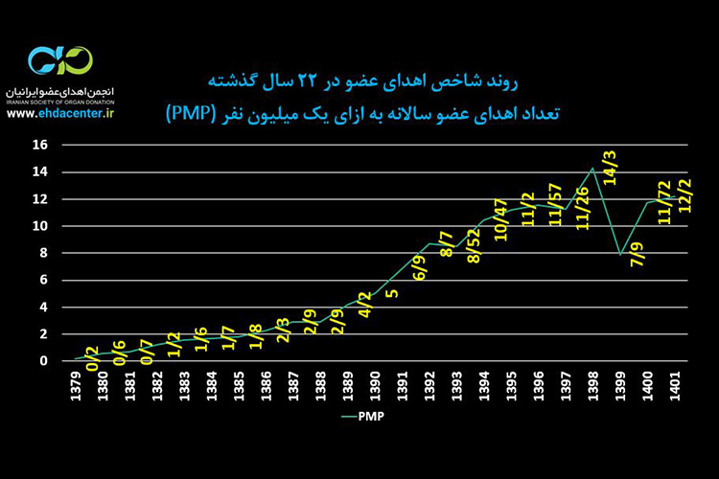

Slide 6
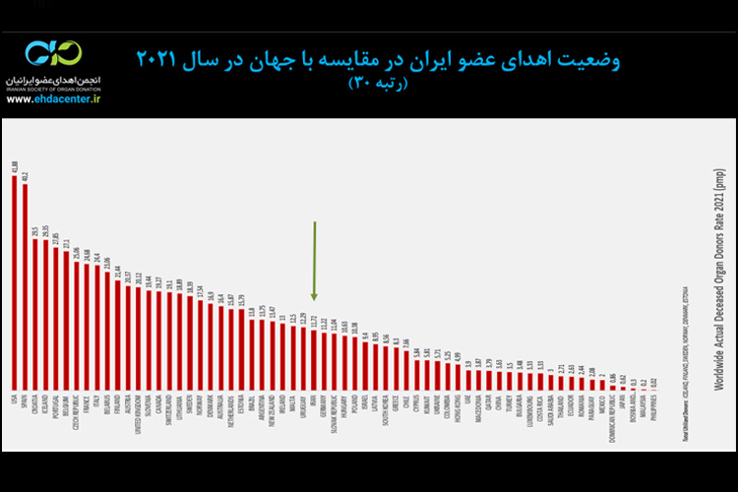

Slide 7
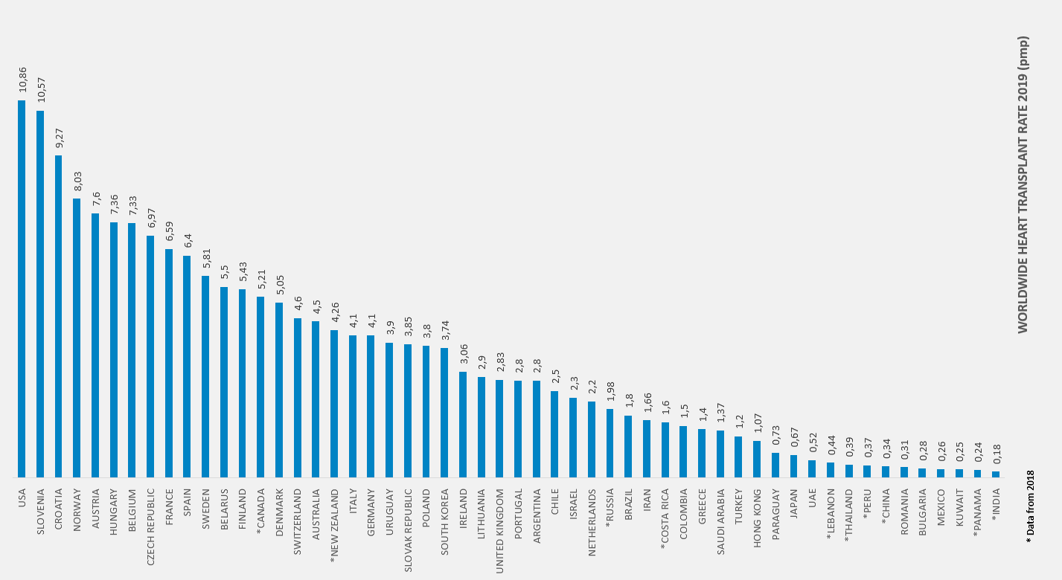

Slide 8
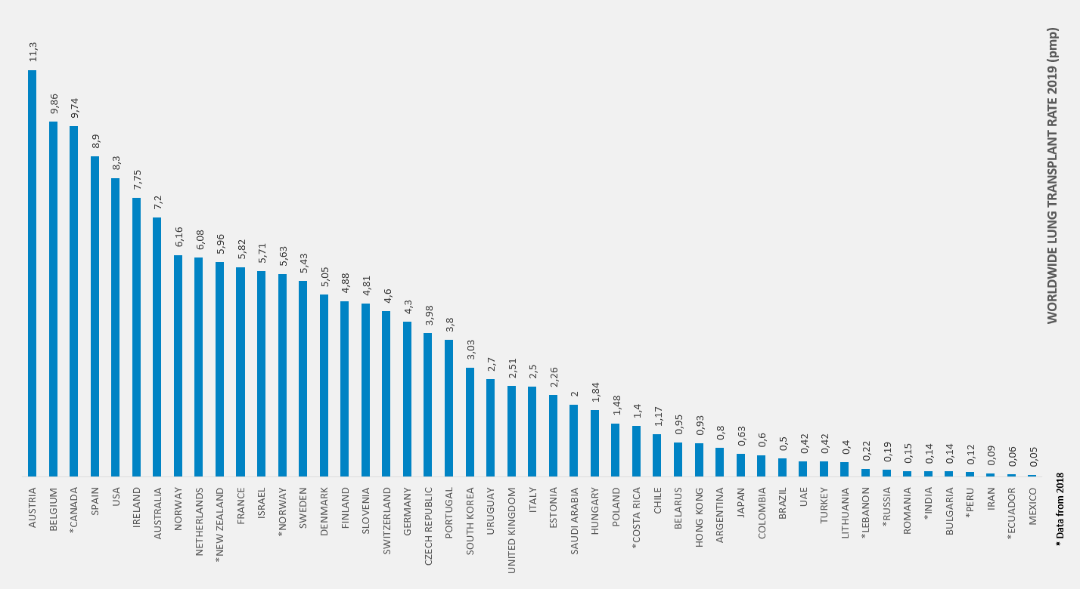

Slide 9
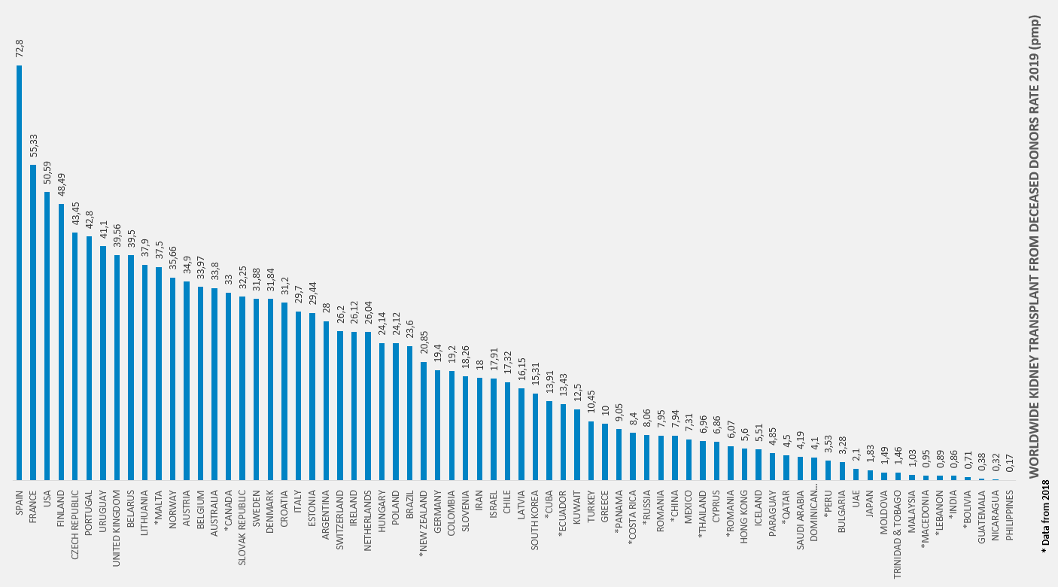
پیوند کلیه از اهداکننده مرگ مغزی: رتبه 34

Slide 10
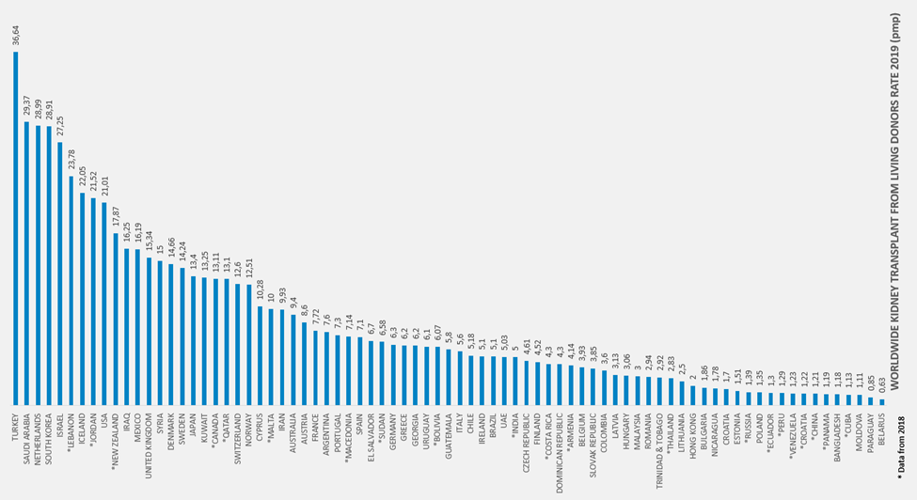
پیوند کلیه از اهداکننده زنده: رتبه 25

Slide 11
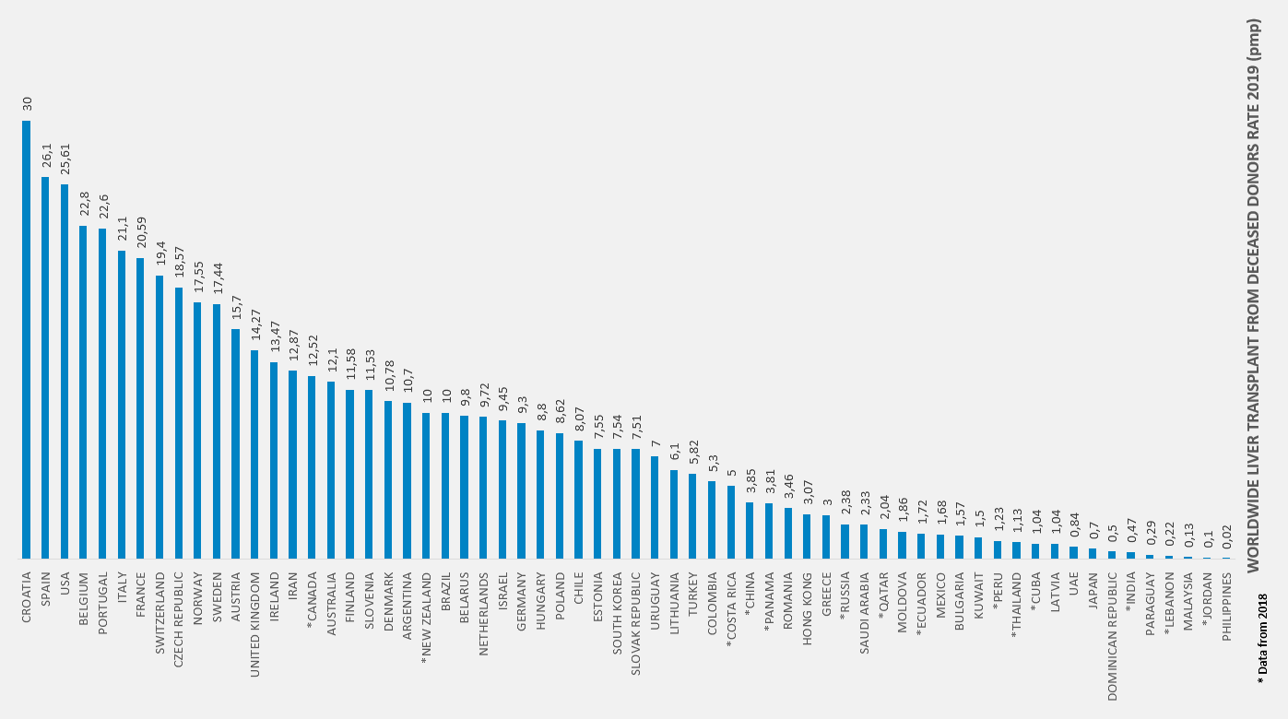
پیوند کبد از اهداکننده مرگ مغزی: رتبه 15

Slide 12
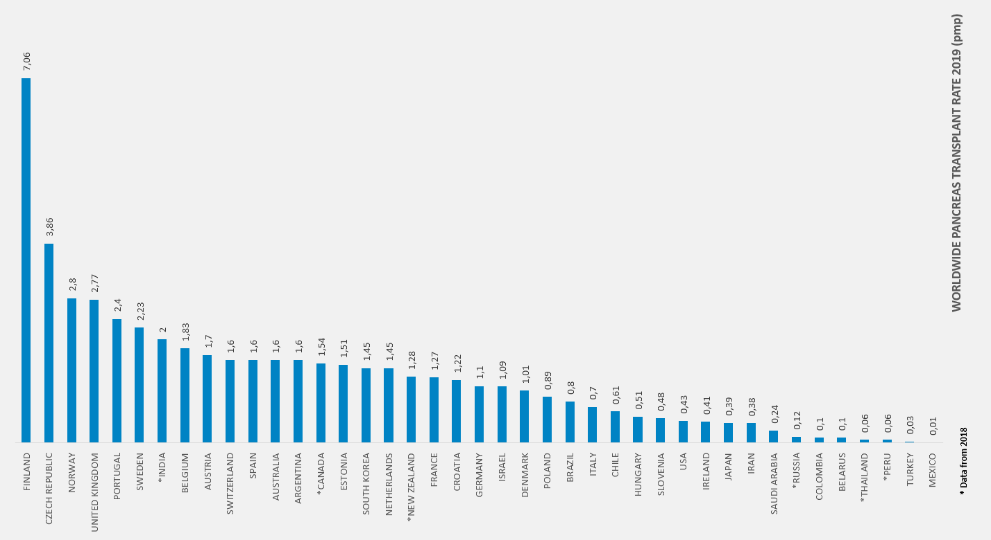

Slide 13
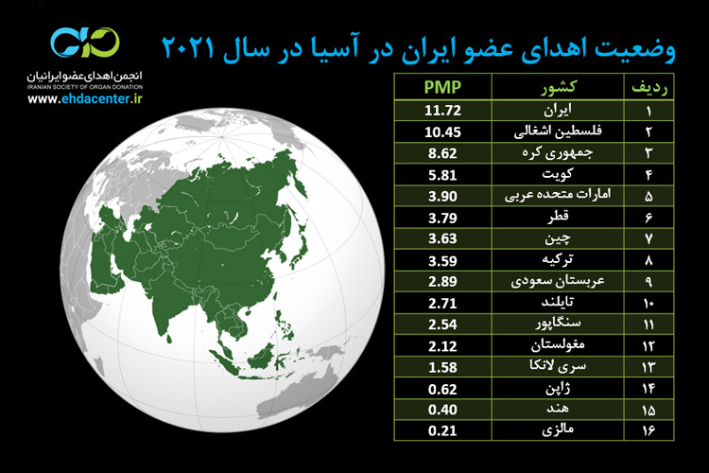

Slide 14
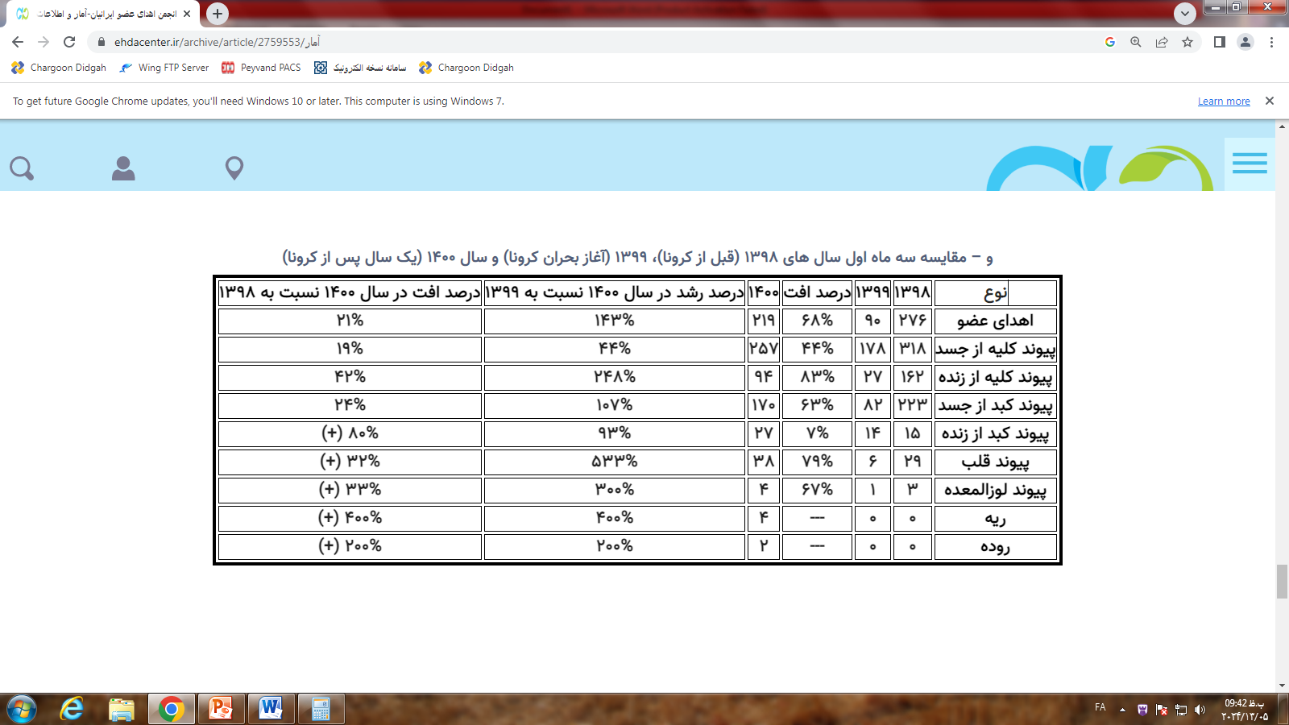

Slide 15

تاریخچه پیوند در ایران و جهان

Slide 16
مروری خلاصه بر تاریخ های مهم پیوند اعضا در جهان
سال 1668: اولین پیوند استخوان موفق توسط Job van Meeneren هلندی (استخوان جمجمه ی سگ برای ترمیم نقص در جمجمه انسان)
سال 1822: اُتوگرافت تازه پوست، توسط Berger
سال 1868: آلوگرافت تازه پوست، توسط Jacques Louis Reverdin، جراح سوئیسی
سال 1869: اولین پیوند پوست مدرن توسط پزشک سوئیسی Jacques-Louis Reverdin در پاریس
سال 1878: نخستین پیوند موفق استخوان از انسان به انسان توسط Sir William Macewen

Slide 17
مروری خلاصه بر تاریخ های مهم پیوند اعضا در جهان
سال1880: اولین اُتوگرافت بالینی استخوان ، توسط William Macewen سوئدی
سال1883: اولین پیوند تیرویید توسط کوچر
سال 1905: اولین عمل پیوند قرنیه در جهان توسط Eduard Zirm اتریشی
سال 1908: پیوند مفصل کاداوریک زانو ، توسط Eric Lexer
سال 1911: اولین استفاده از بافت ورید همولوگ در بازسازی شریان، توسط Yamanouchi

Slide 18
مروری خلاصه بر تاریخ های مهم پیوند اعضا در جهان
سال 1912: دریافت جایزه ی نوبل توسط پیشکسوت پیوند، Alexis Carrel، به دلیل فعالیت vascular anastomoses و پیوند اعضا
سال1954: اولین پیوند کلیه (دو برادر دوقلو) توسط دکتر Joseph E. Murray ، در بیمارستان Peter Brent Brigham ، بوستون ، ماساچوست
سال1955: اولین آلوگرافت قلب تازه توسط دکتر Gordon Murray
سال 1956: آلوگرافت وریدی منجمد برای بای پس استخوان ران توسط دکتر Shaw و دکتر Weelock.
سال 1960: دریافت جایزه ی نوبل توسط ایمونولوژیست بریتانیایی Peter Medawar، برای کشف تحمل ایمنی اکتسابی

Slide 19
مروری خلاصه بر تاریخ های مهم پیوند اعضا در جهان
سال1962: نخستین پیوند دریچه‌ی قلب تازه توسط Sir Brian Barrett-Boyes (نیوزیلند) و دکتر Donald Ross (بریتانیا).
سال 1962: برای اولین بار اعضایی مثل کلیه، کبد، ریه ها از فرد مرده برای پیوند برداشت شد.
سال 1967: نخستین پیوند قلب موفق توسط Christiaan Barnard جراح آفریقای جنوبی
سال ۱۹۶۷: اولین پیوند موفق کبد توسط توماس استارزل (دنور، ایالات متحده آمریکا)
سال 1968: نخستین پیوند موفق مغز استخوان توسط Robert A. Good در میناپولیس

Slide 20
مروری خلاصه بر تاریخ های مهم پیوند اعضا در جهان
سال 1969: اولین پیوند موفق پانکراس توسط Lillehi و Kelly در میناپولیس
دهه 1970: اولین استفاده از دریچه های قلبی منجمد (یخ زده) توسط دکتر Mark O’Brien (استرالیا) و دکتر William Angell (مرکز پزشکی استنفورد ، پالو آلتو ، کالیفرنیا).
سال 1972: معرفی آلوگرافت های cryopreserved پوست توسط Wilmut و Whittingham
سال 1973: استفاده از آلوگرافت وریدی رمزنگاری شده ، توسط دکترDent و دکتر Weber
سال1976: کشف داروی سیکلوسپورین به عنوان سرکوب گر سیستم ایمنی توسط J. F. Borel (در سال 1983 این دارو برای استفاده بالینی به منظور جلوگیری از رد پیوند تایید گردید)

Slide 21
مروری خلاصه بر تاریخ های مهم پیوند اعضا در جهان
سال 1982: اولین پیوند قلب مصنوعی توسط جراح قلب و عروق William DeVries
سال 1983: اولین پیوند موفق ریه توسط Joel Cooper در تورنتو
سال 1986: اولین پیوند موفق دو ریه توسط Joel Cooper در تورنتو
سال 1988: پیوند موفقیت آمیز Split-Liver توسط Pichlmayr در آلمان و Bismuth در فرانسه به طور همزمان
سال 1989: اولین پیوند روده کوچک توسط Olivier Goulet
سال 1990: اولین پیوند ریه از اهداکننده ی زنده، توسط Vaughn Starnes در دانشگاه استنفورد
سال 1990: دریافت جایزه نوبل پزشکی توسط دکتر جوزف موری (اولین عمل پیوند کلیه)

Slide 22
ایران
گرچه در نوشته‌های بزرگان و شخصیت‌های برجسته‌ی پزشکی قدیم ایران، از جمله حکیم بوعلی سینا و اسمعیل جرجانی، اشاراتی وجود دارد که می‌تواند به‌عنوان اولین برداشت مبهم از مسئله‌ی انتقال اعضا باشد، ولی پیوند اعضا به مفهوم مدرن و کنونی آن یعنی جایگزینی یک عضو با عضو مشابه، در طب ایران در سال 1314 با انجام پیوند قرنیه توسط استاد صاحب‌نام جراحی چشم و پایه‌گذار چشم‌پزشکی مدرن ایران، شادروان دکتر شمس در تهران انجام شد و با آموزش دستیاران و جراحان چشم در این بخش ادامه ‌یافت؛ به دنبال آن و با کمی فاصله، دکتر خدادوست ،استاد جراحی چشم دانشگاه شیراز، به ‌صورت فعال و چشم‌گیری این کار را دنبال کرد و پیوند قرنیه که سخت موردنیاز بسیاری از بیماران بود، از آن پس در اکثر بخش‌های جراحی چشم کشور قابل انجام و ارائه شد؛ در اینجا لازم است به نقش ارزشمند دکتر حمید سجادی ،استاد چشم دانشگاه شهید بهشتی، در دوران پس از انقلاب نیز اشاره شود.
سالانه حدود ۷ تا ۸ هزار پیوند قرنیه در کشور انجام می شود و هیچ بیماری در صف پیوند قرنیه وجود ندارد. حداکثر سه روز بعد از مراجعه بیمار به پزشک، قرنیه تحت عمل جراحی قرار می گیرد.

Slide 23
اولین پیوند کلیه ایران
اولین پیوند کلیه ایران در سال 1347 در بیمارستان نمازی دانشگاه علوم پزشکی شیراز توسط دکتر سنادی زاده، استاد این دانشگاه، انجام شد؛ که به‌عنوان یک واقعه مهم، بازتاب وسیعی در رسانه‌های درون‌مرزی پیدا کرد و موجب شد این عمل در همین دانشگاه و همچنین در بیمارستان‌های دانشگاه تهران انجام شود؛ و به این ترتیب از سال 1347 تا سال 1357 نزدیک به 80 مورد پیوند کلیه انجام شد؛
در ابتدا در تاریخ 31/2/1368 در پاسخ سؤال نویسنده این سطور از محضر حضرت امام خمینی (ره) فتوای مرگ مغزی از طرف ایشان به عنوان اولین فقیه شیعه صادر شد؛ ولی لازم بود قانون مرگ مغزی نیز به تصویب برسد؛ زیرا فتواها عموماً در دادگاه‌ها قابل استناد نیستند.
جالب است که این قانون دو بار درمجلس شورای اسلامی با استدلال‌های سطحی و غالباً بی‌اساس رد شد؛ ولی بالاخره به تصویب رسید و راه برای انجام انواع پیوندها و گسترش پیوند کلیه هموار شد.

Slide 25
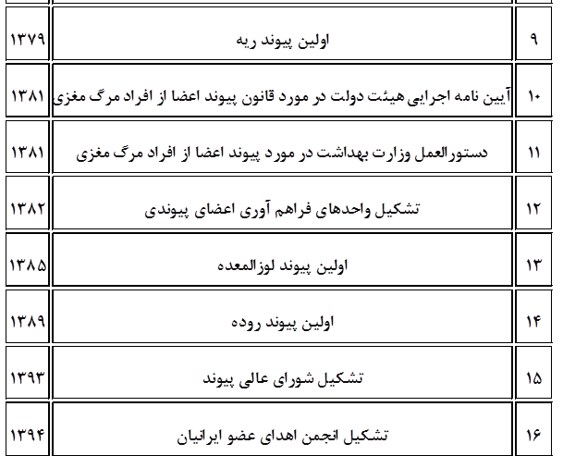

Slide 26

بخش اول تعیین مرگ
کتاب راهنمای بالینی حل مسائل اخلاق پزشکی
فصل 21

Slide 27
اهمیت تعیین مرگ
سوگواری و تشیع، خاک سپاری، سوزاندن و خاکستر کردن
ازدواج همسر
حقوق بازنشستگی
بیمه درمانی
وراثت
بیمه عمر
چالش مرگ سنتی با وجود مداخلات حفظ حیات
پیوند اعضا
تیم پیوند اعضا
اطمینان خانواده از مرگ، قبل از اهدای اعضا

Slide 28
تعریف مرگ
  مناقشه به علت ارزشهای
فرهنگی
اجتماعی
مذهبی
  معیار مرگ
      مرگ قلبی ((Cardiopulmonary Criteria For Death
      مرگ مغزی (Whole-Brain Criteria For Death)
      مرگ مراکز عالی مغز (Higher Brain Criteria For Death)

Slide 29
معیار مرگ قلبی
Cardiopulmonary Criteria For Death
روش سنتی(مرگ قلبی-ریوی):
توقف غیر قابل برگشت گردش خون و عملکرد تنفس پس از توقف ضربان قلب و تنفس که نتیجتاً عملکرد مغزی ظرف چند دقیقه بطور دائم متوقف می شود، مگر اینکه بطور مصنوعی با استفاده از مداخلات حفظ حیات عملکرد مغز تداوم یابد.
توجه:
پس از توقف کارکرد مغز می توان گردش خون و تنفس برای ماهها حفظ کرد.
گاهی جانی (قاتل) ادعا می کند مرگ قربانی به علت خروج اعضا بوده نه عمل مجرمانه لذا به تعریف مرگ توقف برگشت ناپذیر عملکرد مغز گنجانده شد. ( به عبارتی عملکرد مغز را کسی از بین ببرد قاتل است)

Slide 30
ایست قلبی
  ایست گردش خون
ایست ریوی ایست عملکرد مغز
  ایست عملکرد ریه

Slide 31
معیار مرگ قلبی
Cardiopulmonary Criteria For Death
در زمانهای زیر موارد احیای خود بخود وجود داشته:
  10 دقیقه پس از عملیات احیا(CPR)
  3 دقیقه پس از توقف مداخلات حفظ حیات (Life saving interventions)
  "Life-saving interventions" were defined as any behavioral and/or technological strategy that reduces the probability of premature death among a specified target population.

Slide 32
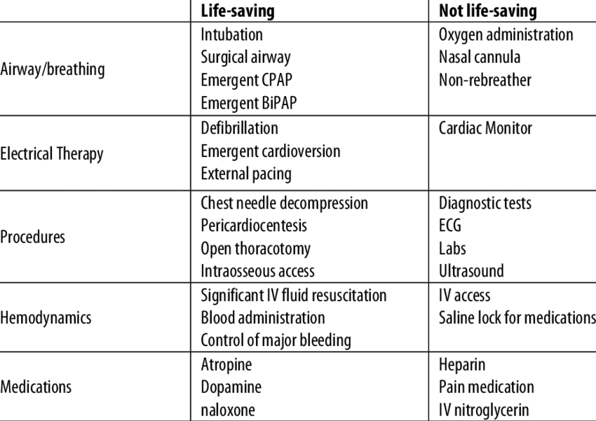

Slide 33
نگرانی های اخلاقی معیار مرگ قلبی
Cardiopulmonary Criteria For Death
اول : آیا اهدا کننده واقعاً مرده است؟
زمان بین آسیستول تا اعلام مرگ 2-5 دقیقه است و انتظار بیشتر ایسکمی عضو اهدایی را سبب می شود.
دوم : در پیوند قلب موفق در کودکان تنها 75 ثانیه پس از آسیستول انجام می شود. شائبه عدم مرگ هست.
سوم : برای داشت عضو خوب برای پیوند و پیش از اعلام مرگ پزشکان از اکمو (EMCO) استفاده می کنند که سبب نفع گیرنده پیوند و رنج بیمار می شود.
چهارم : مرگ در اتاق عمل از نظر خانواده ممکن است، شتاب زده باشد.
پنجم : افت فشار طولانی سبب غیر قابل پیوند شدن عضو اهدایی گردد که سبب رنج و اندوه خانواده می شود.
Extracorporeal Membrane Oxygenation (ECMO)

Slide 34
رفع نگرانی معیار مرگ قلبی
Cardiopulmonary Criteria For Death
  گروهی می گویند:
اصطلاح اهدا پس از مرگ قلبی Donation After Cardiac Death بکار نرود چون ملاک توقف گردش خون است نه مرگ خود قلب.
توقف دایم گردش خون و عملکرد تنفسی معادل از بین رفتن دایم عملکرد قلب و ریه است.
  رد این نظر:
توجیه حقوقی است که سردرگمی پزشک و پرستار و جامعه را منجر می شود.
اعتماد عمومی به موضوع پیوند را سبب می شود.
از نظر این گروه قاعده" اهدا کننده فوت شده" برچیده شود زیر این افراد در واقع فوت نشده اند و لیکن خارج کردن عضو آنها ( که هنوز فوت نشده اند) برای پیوند اخلاقی است.
طبق نظر مدافعان این قاعده، نباید مرگ به علت اهدای عضو، اتفاق بیفتد یعنی اهدا از فردی که مرگ او اعلام شده، مجاز است.
به همین دلیل در امریکا مرگ مغزی معادل مرگ دانسته شده و اگر فرد رضایت به اهدا عضو نداشته باشد از دستگاه جدا می شود.

Slide 35
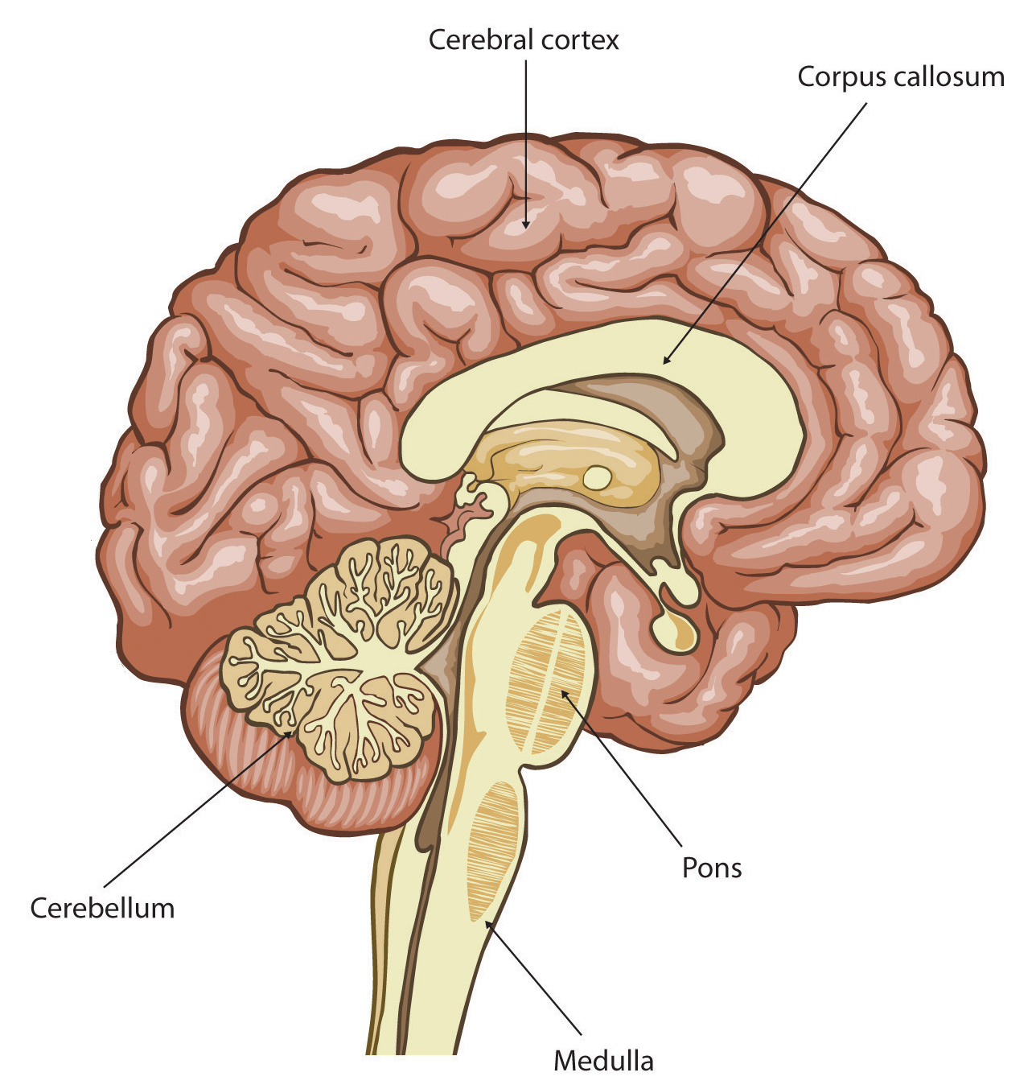
مرگ مغزی
Whole-Brain Criteria For Death
بیماری که تمام عملکرد مغزش بطور برگشت ناپذیر از کار افتاده ، فوت شده محسوب می گردد.
حتی اگر با تکنولوژی گردش خون و تنفس حفظ شود.
عدم عملکرد کل مغز یعنی قشر و ساقه که برابر با مرگ مغزی کامل است.
  بررسی بالینی مرگ مغزی شامل وجود:
                کما
                عدم عملکرد ساقه
                آپنه

Slide 36
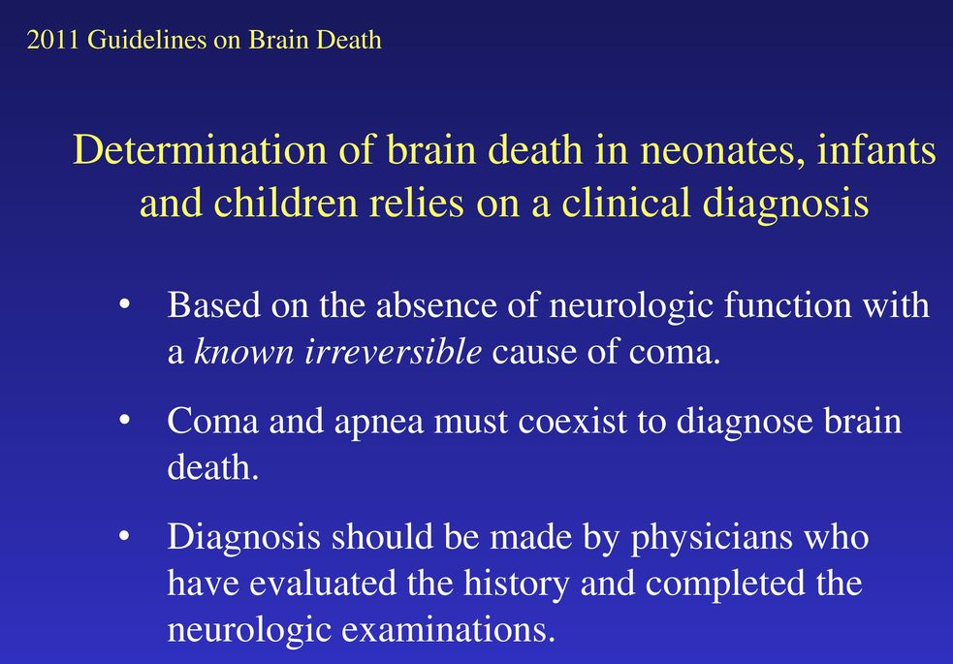
مرگ مغزی
Whole-Brain Criteria For Death
برای تایید مرگ مغزی بایستی عوامل برگشت پذیر رد شود.
گردش خون و رفلکس نخاعی ممکن است حفظ شود.
  آزمایش تاییدی:
EEG
تصویر برداری از جریان خون مغز (که اجباری نیست).
در کودکان تعیین مرگ مغز راهنماها و پروسیجر جدایی دارد.

Slide 37
ابهامات مرگ مغزی
Whole-Brain Criteria For Death
ممکن است در فرد دارای معیار مرگ مغزی موارد زیر وجود داشته باشد:
      تداوم برخی جریانات خون مغزی
      تداوم متابولیسم اکسیژن و گلوکز
      فعالیت EEG
      وجود پتانسیل تحریک شده از ساقه مغز
      ترشح هورمون آنتی دیورتیک
      تنظیم درجه حرارت بدن
      تب کردن به علت عفونت
      استرس به علت برش پوست
چندین زن باردار که معیار مرگ مغزی را داشته اند ماهها علایم حیاتی تا زمان خروج جنین تداوم داشت.

Slide 38
شورای اخلاق زیستی آمریکا و مرگ مغزی :
از آنجایی که "عملکرد منسجم" به عنوان مشخصه ارگانسیم زنده نیست.
  این شورا پیشنهاد داده که ارگانیسم زنده، سه ویژگی دارد:
      پذیرای محیط خود باشد.(ارتباط)
      قادر باشد برای به برآوردن نیازهایی مثل هوا و مواد مغذی تلاش کند.
      انگیزه چنین تلاشی هم داشته باشد.
طبق این دیدگاه شخصی که هوشیاری و تنفس خودبخود را بطور برگشت ناپذیری از دست داده است ، مرده است.

Slide 39
تفاوت مرگ مغزی با هوشیاری بدون واکنش
تفاوت مرگ مغزی با هوشیاری بدون واکنش (حالت نباتی) عبارت است از:
در مرگ مغزی هیچ عملکردی در قشر و ساقه مغزی وجود ندارد.
در هوشیاری بدون واکنش، عملکرد ساقه مغز، گردش خون و تنفس خودبخود وجود دارد.

Slide 40
فهم نادرست از معیارهای مرگ مغزی
در یک مطالعه متخصصین مغز و اعصاب:
    برای پذیرش مرگ مغزی به عنوان مرگ، منطق استواری نداشتند.
    درک روشنی از آزمایشات تشخیصی، برای معیار مرگ مغزی ندارند.
فقط 35% پزشکان مسئول اعلام مرگ بیماران، قادر بودند از کار افتادن غیر قابل برگشت کلیه عملکردهای مغزی را به عنوان معیار تعیین مرگ تشخیص دهند.
بیش از 70% کادر درمانی قادر نبودند در فرد با مرگ مغزی، معیار های مرگ مغزی را تشخیص دهند.
  در یک سناریو
58 درصد از مفهوم روشن و قابل درکی مرگ از استفاده نکردند.
36 درصد معتقد بودند که پیوند از اعضای بیماری که در وضعیت نباتی قرار دارد و از معیار مرگ مغزی کامل برخوردارنیست، صحیح است.

Slide 41
مرگ مراکز عالی مغز
Higher Brain Criteria For Death
برخی معتقدند که بیماری که عملکرد مراکز عالی در قشر مغز او بطور برگشت ناپذیر از کار افتاده است باید فوت شده به حساب آید نه بیماری که عملکرد کل مغز او مختل شده باشد.
  زیرا
هوشیاری، خودآگاهی، پتانسیل فکری و تعامل با دیگران به عنوان یک شخص، مهم است. (توجه کنید شخص با زنده فرق دارد.)
از این منظر افراد در وضعیت هوشیاری بدون واکنش ( نباتی) مرده هستند.
تعریف مرگ بر اساس مراکز عالی مغز یا نو قشر در امریکا رد شده است.

Slide 42
مرگ مراکز عالی مغز
Higher Brain Criteria For Death
مفهوم شخص و زنده اشتباه گرفته می شود.
  به لحاظ فلسفی طبق این تعریف فرد شخص نیست. ( چون حقوق و منافع را از دست داده، لیکن زنده است مثل یک گیاه)
  به لحاظ منطقی نباید این افراد را مرده دانست بلکه زنده هستند.
  بطور طبیعی، انجام خاکسپاری و سوزاندن افراد با وضعیت نباتی که تنفس و ضربان قلب دارند نادرست است.

Slide 43
اختلاف نظر در مورد معیار های مرگ مغزی
برخی به دلایل مذهبی یا فلسفی مرگ مغزی را نمی پذیرند.
یهودیان ارتودوکس، بومیان امریکا و ژاپنی ها معتقدند که بیمار تا زمانی که به معنای واقعی تنفس‌اش متوقف نشده است زنده محسوب میشود. ( ملاک تنفس است)
بین تنفس مصنوعی و خودبخود تفاوت هم قایل نیستند.
در ایران فقه‌های شیعه قائل به تعریف عرفی از مرگ هستند. چون فرد با مرگ مغزی، ضربان قلب دارد پس مرده محسوب نمی شود.
طبق قانون اهدا عضو در ایران اگر فرد دچار مرگ مغزی ( ولو اینکه دارای ضربان قلب باشد)، وصیت کرده باشد یا وارث اجازه دهد، امـــکان برداشت عضو برای اهدا هست.
یعنی مرگ، به علت اهدای عضو پذیرفته است.

Slide 44
ملاحظات قانونی برای معیار های مرگ مغزی
اغلب ایالتهای امریکا قانون "متحد الشکل مرگ مغزی" را پذیرفته اند.
طبق این قانون:
هر فردی که دچار یکی معیارهای زیر باشد مرده است:
    اول) توقف غیر قابل برگشت جریان خون و عملکرد های تنفسی
    دوم) توقف برگشت ناپذیر کلیه عملکردهای مغزی از جمله ساقه مغز
تعیین مرگ باید مطابق با معیارهای پزشکی پذیرفته شده صورت گیرد.

Slide 45
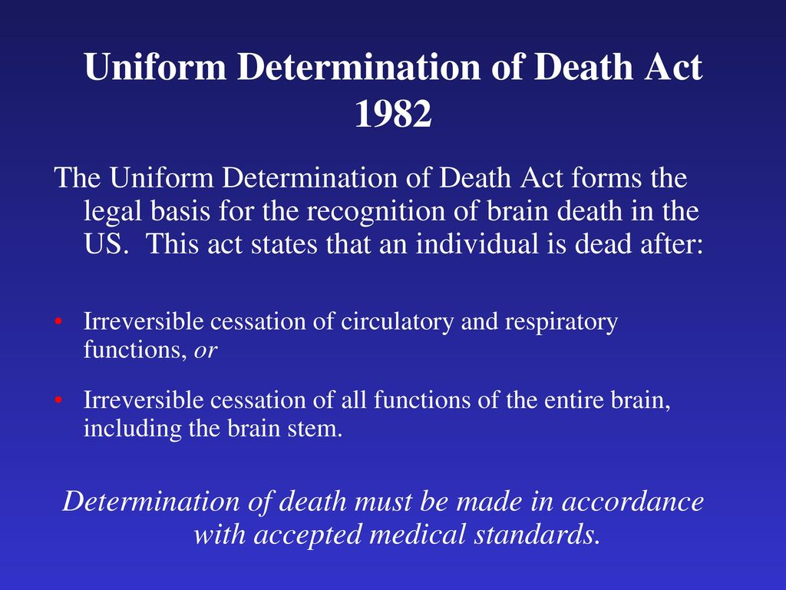

Slide 46
ملاحظات قانونی برای معیار های مرگ مغزی
در ایالاتی که مردم با مرگ مغزی موافق نیستند، بایست با خانواده ها مدارا کرد. (احترام)
اگر مرگ مغزی، مخالف باور مذهبی بیمار باشد پزشک بایستی از معیار سنتی مرگ قلبی استفاده می کند.
پزشک در این موارد "محدودیت مراقبت" اعمال می کند تا آسیستول زودتر رخ دهد.(کاهش زمان احتضار)

Slide 47
توصیه های کاربردی در امریکا
پیش از اعلام مرگ مغزی بیمار باید با یک نرولوژیست با تجربه مشورت شود.
توضیح معیار مرگ مغزی برای خانواده، توام با همدلی و صبر خصوصاً اگر بیمار ناگهانی هوشیاری را از دست داده باشد، این توضیحات سبب پذیرش مرگ توسط خانواده می شود.
اگر پیوند عضو مطرح باشد، پزشک خارج از تیم پیوند مرگ را اعلام کند.
پس از اعلام مرگ از طریق معیار مرگ مغزی، مداخلات حفظ حیات تا زمان زیر ادامه می‌یابد:
        تا رسیدن اعضای خانواده به بیمارستان
        قابل پیوند بودن اعضا
        خروج جنین از بدن بیمار

Slide 48
بخش دوم
ملاحظات اخلاقی در پیوند اعضا
کتاب راهنمای بالینی حل مسئل اخلاق پزشکی
فصل 41

Slide 49
ملاحظات اخلاقی در پیوند اعضا
مقدمه
اهمیت پیوند اعضا:
      نجات زندگی
      بازگشت به زندگی فعال
      نوع دوستی
      توجه به خطرات برای اهدا کننده
      ضرورت رضایت آگاهانه
      کاهش خطرات برای حفظ اعتماد عمومی نسبت به پیوند .

Slide 50
ملاحظات اخلاقی در پیوند اعضا
مقدمه
نیاز به پیوند:
      برتری تقاضا به عرضه
      در سال 2018 تعداد 75 هزار در صف انتظار
      در سال 2017 تعداد 25 هزار پیوند
      مرگ روزانه 20 نفر به علت عدم پیوند
بیمار و اهدا کننده باید باور داشته باشند روند توزیع از دو ابرخوردار استصل زیر :
      عادلانه
      قابل اعتماد

Slide 51
راهنماهای اخلاقی در مورد پیوند اعضا
راهنماهای اخلاقی در مورد پیوند اعضا به موضوعات زیر مورد توجه ویژه دارند:
      آسیب به اهداکنندگان ( ضرر)
      احترام به اهداکنندگان عضو ( احترام)
      رفع یا مدیریت تعارض منافع ( تعارض منافع)
      عدالت در انتخاب گیرنده (عدالت)
      که در ادامه هر یک را توضیح می دهیم

Slide 52
راهنماهای اخلاقی در مورد پیوند اعضا
  آسیب به اهداکنندگان
قبلاً این نگرانی و تصور وجود داشت که با پیوند، مرگ بیماران دچار مرگ مغزی، تسریع می شود.
نگرش و برنامه ریزی طبی بایست به گونه ای باشد که بهترین صلاح اهداکنندگان به خطر نیافتد.
نگرانی اخلاقی در اهدا کنند زنده:
          ریسک جراحی
          عدم سودپزشکی برای اهدا کننده

Slide 53
راهنماهای اخلاقی در مورد پیوند اعضا
  احترام به اهداکنندگان عضو:
    احترام به اهدا کننده از طریق اخذ رضایت آگاهانه و داوطلبانه ( رضایت)
    احترام به درخواست عدم اهدا ( امتناع)
    اهدا کننده فوت شده آسیب نمی بینند و ولی احترامشان ضروری است.( احترام به جسد)
    توجه به خواسته فرد فوت شده ( اتونومی)
    احترام به حساسیت بازماندگان ( فرهنگی-اجتماعی-دینی)
برخی نگران از آسیب یا بی حرمتی به اهدا کننده فوت شده به علت اعمال تهاجمی برای افزایش قابلیت حیات عضو پیوندی هستند.

Slide 54
راهنماهای اخلاقی در مورد پیوند اعضا
  رفع یا مدیریت تعارض منافع:
      پزشکان اهداکنندگان بالقوه نمی توانند عضو تیم پیوند باشند. ( عدم مشارکت در دو تیم)
      نفع اعتباری جراح و بیمارستان از پیوند.
          البته آنجا که پیوند بیشتر است موفقیت نتیجه پیوند بیشتر است.

Slide 55
راهنماهای اخلاقی در مورد پیوند اعضا
عدالت
  1) هزینه:
      برای جلو گیری از سو استفاده از اهدا کنندگان بالقوه و استثمار آنها پرداخت هزینه برای اهدا عضو ممنوع است.
      برخی از بازار نظارت شده حمایت می کنند.
      سو استفاده و استثمار اهدکنندگان محروم و کم درآمد
      پرداخت برای اهدا با پرداخت برای هزینه‌های ناشی از اهدا فرق دارد.
      جبران هزینه مورد حمایت است: مثل سرکار نرفتن و دارد و خرج بیمارستان و عوارض...
  2) اولویت
      توزیع عادلانه و بر اساس سیستم رتبه دهی رایانه ای برای حفظ اعتماد عمومی

Slide 56
اهدا از اهدا کنندگان فوت شده
موضوعات مطرح در اهدا کنندگان فوت شده:
    سیستم رایج اهدای اعضای بیمار فوت شده ( ایران گزارش )
    اهدا بر اساس معیار مرگ مغزی
    اهدا عضو بر اساس معیار گردش خون
    رضایت فرضی
    اهدا کنندگانی که از لحاظ فیزیولوژیکی در حاشیه هستند.

Slide 57
اهدا از اهدا کنندگان فوت شده
  سیستم رایج اهدای اعضای بیمار فوت شده:
در امریکا اهدا داوطلبانه است.
قانون اهدای آناتومیک متحدالشکل The Uniform Anatomical Gift Act وجود دارد که افراد داوطلب، کارت اهدا عضو می گیرند.
برخی کارت ندارند ولی حامی اهدا عضو پس از مرگ هستند.
    در ایران تمایل به اهدا 85 درصد بود اما 11 درصد کارت اهدا داشتند.
برخی می ترسند با داشتن کارت مراقبت استاندارد برایشان انجام نشود.
تمام موارد مرگ بیمار بستری باید گزارش شود تا با خانواده افراد واجد شرایط برای پیوند صحبت شود.

Slide 58
اهدا از اهدا کنندگان فوت شده
  اهدا عضو پس از تعیین مرگ مغزی:
تمام ایالتها اجازه برداشت عضو را دارند. ( در ایران دانشگاهای منتخب)
پس از مرگ مغزی، اقدامات نگهدارنده برای جلوگیری از ایسکمی عضو پیوندی می شود.
طبق قانون از دارنده کارت اهدا می توان عضو برداشت ولو اینکه خانواده مخالف باشند، لیکن در عمل نظر خانواده محترم شمرده می شود.

Slide 59
اهدا از اهدا کنندگان فوت شده
  مطالعه نشان می دهد که پس از تعیین مرگ مغزی:
50 درصد در امریکا خانواده ها اجازه نمی دهند.
در ایران:
  83 درصد موافق اهدا عضو عزیزانشان هستند.
  40 درصد می گویند رضایت خانواده علاوه بر رضایت متوفی هم اخذ شود.
برخی در ایران و امریکا معنای مرگ مغزی را درک نمی کنند و قابل برگشت می پندارند.
برخی مسایل فرهنگی مانع اهدا است مثلاً در خانواده آسیایی و لاتین برخی معتقدند پیکر باید دست نخورده دفن شود تا روح رنج نبرد.

Slide 60
اهدا از اهدا کنندگان فوت شده
  پیشنهادات بسیاری برای افزایش اهدا شده اما نباید موج تضعیف اعتماد به پیوند شود.
الف) اجبار به انتخاب:
  الزام به اعلام ترجیح زمان اخذ گواهی نامه یا تجدید گواهی نامه یا نوشت اظهار نامه مالیاتی.
  اکثر امریکایی ها از این اجبار حمایت می کنند و خانواده ها در تصمیم گیری کمتر نگرانی پیدا می کنند.
ب) رضایت فرضی:
  اعضا برای پیوند استفاده می شود مگر قبل مخالفت شده باشد.
  در عمـــل رضایت بیمار یا خانواده لازم است.
  بسیاری از امریکایها مخالف رضایت مفروض هستند.

Slide 61
اهدا از اهدا کنندگان فوت شده
اهدا کنندگانی که از لحاظ فیزیولوژیکی در حاشیه هستند.
  به علت بقای بافت کوتاه مدت برخی افراد پس فوت از اهدا استثنا شده اند. مثل:
        افراد مسن
        سابقه فشار خون بالا
        نارسایی بسیار خفیف کلیوی
  این افراد عضوشان برای افراد مسن مناسب است.
  افراد مسن مختارند:
      در صف انتظار باشند.
      عضو دارای بقای کم را بپذیرند.

Slide 62
اهدا از اهدا کنندگان فوت شده
اهدا عضو پس از تعیین مرگ بر اساس معیار گردش خون
Donation After Circulation Determination Of Death (DCDD)
اغلب اهدا کنندگان فوت شده شده بر اساس معیار مغزی مرگشان اعلام می شود و تا زمان خارج کردن عضو جریان خون موثری دارند.
اکثر مرگ ها بر اساس معیار گردش خون اعلام می شود.
پس از اعلام مرگ با معیار گردش خون و تنفسی با اخذ رضایت می تواند عضو پیوندی را برداشت. این فرایند را " اهدا عضو پس از تعیین مرگ بر اساس معیار گردش خون" می نامند.
در فاصله بین توقف مداخلات حفظ حیات و اعلام مرگ، اعضا در نتیجه هیپوکسی و افت فشار خون آسیب می بینند.
نتیجه پیوند در افراد با معیار مرگ قلبی بدتر از معیار مرگ مغزی می شود.

Slide 63
نگرانیهای اخلاقی اهدا عضو پس از تعیین مرگ بر اساس معیار گردش خون
Donation After Circulation Determination Of Death (DCDD)
الف) چه مدت پس از آسیستول مرگ باید اعلام شود؟
  مرگ بایستی پس از عدم برگشت خودبخود جریان خون باید اعلام شود.
  فاصله زمانی مجـــاز میان آسیستول تا اعلام مرگ معمولاً 2 تا 5 دقیقه است.
  افزایش فاصله بین آسیستول تا اعلام مرگ، سبب افت کیفیت عضو پیوندی می شود.( کاهش کیفیت)
  اگر زودتر مرگ اعلام شود پیوند بهتر است اما تردیــــد وجود دارد که آیا فرد مرده است یا خیر.
  نه زود نه دیر

Slide 64
نگرانیهای اخلاقی اهدا عضو پس از تعیین مرگ بر اساس معیار گردش خون
Donation After Circulation Determination Of Death (DCDD)
ب) مداخلات حفظ حیات اگر زود شروع شود.
    این اقدام موجب رنج بیمار می شود.
    ممکن است با خواست بیمار مطابقت نکند.
    مداخله حفظ حیات نیاز به کسب اجازه صریح از اهدا کننده دارد.
    آغاز مداخله پس از اعلام مرگ هم می تواند نگرانی نسبت به احترام به متوفی را به همراه داشته باشد. ( فرهنگی...)

Slide 65
اهدای کنتــرل شده پس از اعلام مرگ قلبی
Controlled Donation After Circulation Determination Of Death (cDCDD)
در اهدای کنترله شده در صورت موافقت بیمار یا جایگزین برای توقف مداخلات حفظ حیات و اهدا عضو این مداخلات، بصورت کنترل شده در اتاق عمل قطع می شود.
  بیمار به دور از خانواده فوت می کند.
  مداخلات تهاجمی برای حفظ عملکرد بافت هم انجام می شود.
نکته اخلاقی:
اگــــر پس از قطع مداخله و قبل از افت غیر قابل قبول عملکرد عضو مورد نظر برای پیوند، بیمار فوت نکند بایست اعضا خارج نشود و بیمار به اتاقی در بخش منتقل شود تا فوت کند. در حدود 25 درصد اینگونه است.

Slide 66
اهدای پس از اعلام مرگ قلبی
سایر موضوعات:
    پرفیوژن اعضای پیوندی
    فشار احساسی روی خانواده و کارکنان درمانی
    قابل قبول بودن اعلام مرگ بر اساس معیارهای قلبی
    اهدا عضو قبل از توقف مداخلات حفظ حیات
    اهدا اعضای حیاتی توسط اهداکنندگان زنده
    اهدای کنترل نشده پس از اعلام مرگ قلبی Uncontrolled Donation After Circulation Determination Of Death (uDCDD)
    رضایت آگاهانه
    مشکلات انجام اهدای کنترل نشده

Slide 67
پس از اعلام مرگ قلبی
پرفیوژن اعضای پیوندی
پس از اعلام مرگ قلبی برای حفظ عملکرد عضو، می بایست گردش خون مجدداً با اکمو ECMO)) برقرار می شود.
برای این مداخله با اکمــو بایست از بیمار یا تصمیم گیرنده جایگزین رضایت ویژه گرفت.
ECMO ممکن است جریان خون قلب و مغز را برگردند و انها را احیا کند و مرگ منتفی شود. لذا برای رفع این نگرانی ECMO اصلاح شد تا خونرسانی به قلب و مغز مسدود شود. ( آیا این اصلاح اخلاقی است؟)

Slide 68
پس از اعلام مرگ قلبی
فشار احساسی روی خانواده و کارکنان درمانی ناشی می شود از:
    باز گشت بیمار به بخش پس از اهدای کنترل شده ناموفق، موجب غم و اندوه بازماندگان و عزت و احترام شخصیت بیمار می شود.
    کادر درمان از دادن مراقبت به بیمار جهت برداشت عضو دچار تالم و آشفتگی می شود.
    اگر عضو برداشت نشود تالم کادر درمان بیشتر هم می شود.
    از پیامد اهدای کنترل شده ناموفق، اتلاف منابع بیمارستانی است.

Slide 69
پس از اعلام مرگ قلبی
قابل قبول بودن اعلام مرگ بر اساس معیارهای قلبی:
  بستگی به نژاد دارد.
    در خانواده سفید پوستان میزان موافقت به اهدا عضو پس از مرگ قلبی برابر با مرگ مغزی است.
    در خانواده سیاه پوستان میزان موافقت با اهدا پس از مرگ مغزی کمتر از سفید پوستان است و در موارد مرگ قلبی موافقت کمتر هم می شود.

Slide 70
پس از اعلام مرگ قلبی
اهدا عضو قبـــل از توقف مداخلات حفظ حیات:
  یعنی قبل از قطع مداخله، عضو برداشته و سپس بیمار به بخش بازگردانده و نزد خانواده مداخله قطع تا بیمار فوت شود. ( یعنی اول برداشت عضو و بعد قطع مداخله و بعد مرگ)
  مشکلات این روش :
    معلوم نیست چه کسی واجد شرایط اهدا است.
    معلوم نیست با ارزش بیمار مطابقت دارد یا نه
    اهدا سبب تسریع مرگ می گردد و لذا اعتماد عمومی به پیوند تضعیف می شود.

Slide 71
بیهودگی درمان
( اهدا قبل از ایست مغزی یا قلبی)
اهدا اعضای حیاتی توسط اهداکنندگان زنده: ( در مرحله بیهودگی درمان و قبل از رخ داد مرگ)
    مفهوم این پیشنهاد این است که اهدای اعضای حیاتی بیمارانی است که قرار است مداخلات حفظ حیات برایشان متوقف شود. (یعنی نمرده اند ولی درمان بیهوده است.)
    این پیشنهاد افراطی است.
    هدف افزایش تعداد پیوند است.

Slide 72
بیهودگی درمان
( اهدا قبل از ایست مغزی یا قلبی)
منطق این پیشنهاد :
بیمارانی که قرار است مداخلات حفظ حیات برایشان متوقف شود و در نتیجه مرگشان قرب الوقوع است، اگر بخواهند اعضای حیاتی خود را اهدا کنند، متحمل هیچ آسیبی نمی شوند.
امـــــــا
این اقدام نقض "قاعده اهدا کننده مرده" است. یعنی قاعده ای که بر اساس آن فقط از فوت شده می توان عضو برداشت کرد.
این پیشنهاد مستلزم تجدید نظر در قوانین قتل است.

Slide 73
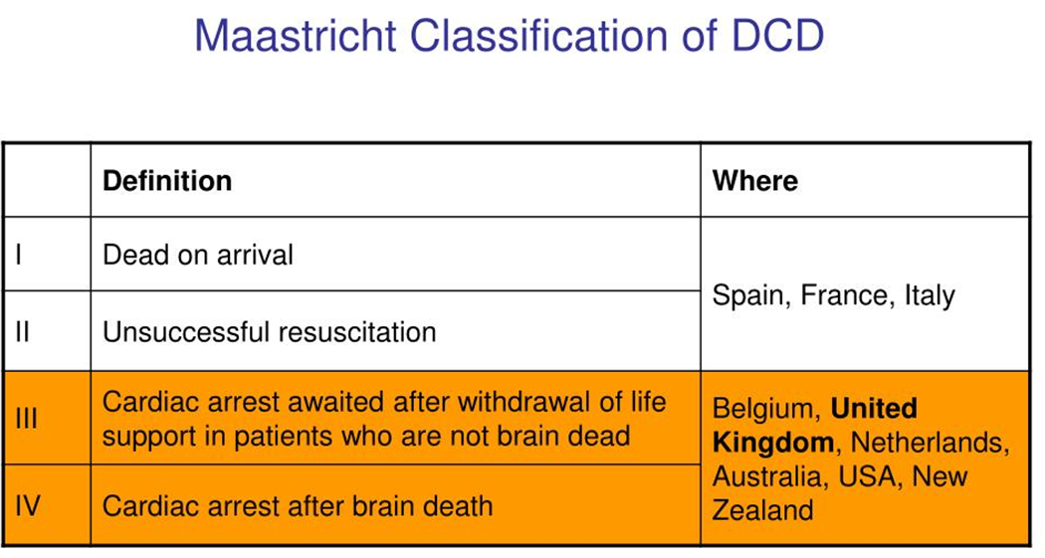
اهدای کنتــــرل نشده پس از اعلام مرگ قلبی:
Uncontrolled Donation After Circulation Declaration Of Death (uDCDD):
اهدا کنترل نشده یعنی پس از ناکامی در تلاش برای احیا عضو برداشت شود ( یعنی احیا موفق نباشد مثل در کسی که خارج بیمارستان دچار ایست قلبی شده و مرده به بیمارستان آورده شده باشد).
Uncontrolled DCD (uDCD) refers to donation from persons who die because of an unexpected and sudden cardiac arrest after unsuccessful resuscitation.

Slide 74
اهدای کنترل نشده پس از اعلام مرگ قلبی:
Uncontrolled Donation After Circulation Declaration Of Death (uDCDD):
ملاحظات در اهدا کنترل نشده :
  پروتکل نوشته شده
  مداخلات تهاجمی برای بازگشت جریان خون و حفظ عملکرد عضو انجام می شود.
  برداشت عضو پس از اعلام مرگ انجام می شود.
  رضایت آگـــــاهانه: لازم است. رضایت کارت اهدا موثر نیست. خانواده باید رضایت دهند.
  مشکلات اهدای کنترل نشده ::
  بازده اهدا کمتر از کنترل شده است. تقریبا صفر

Slide 75
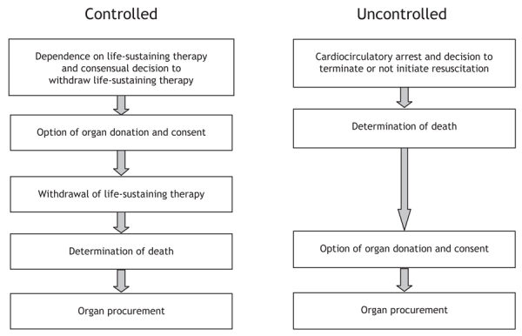
کنترل شده
درمان نگهدارنده حیات و به تصمیم قطع حمایت
مناسب اهدا و اخذ رضایت
قطع حمایت
تشخیص مرگ
  رضایت
برداشت عضو

Slide 76


Slide 77
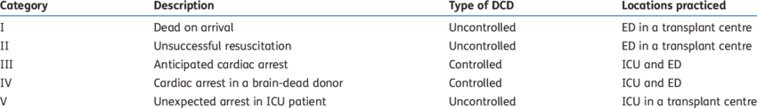

Slide 78
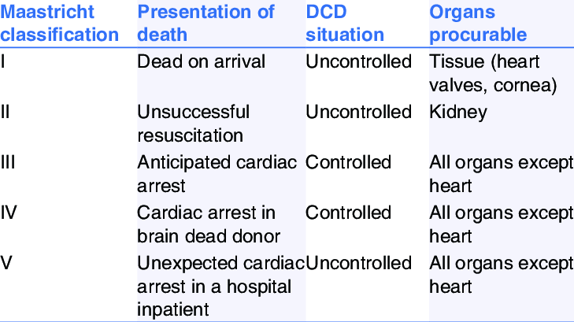

Slide 79
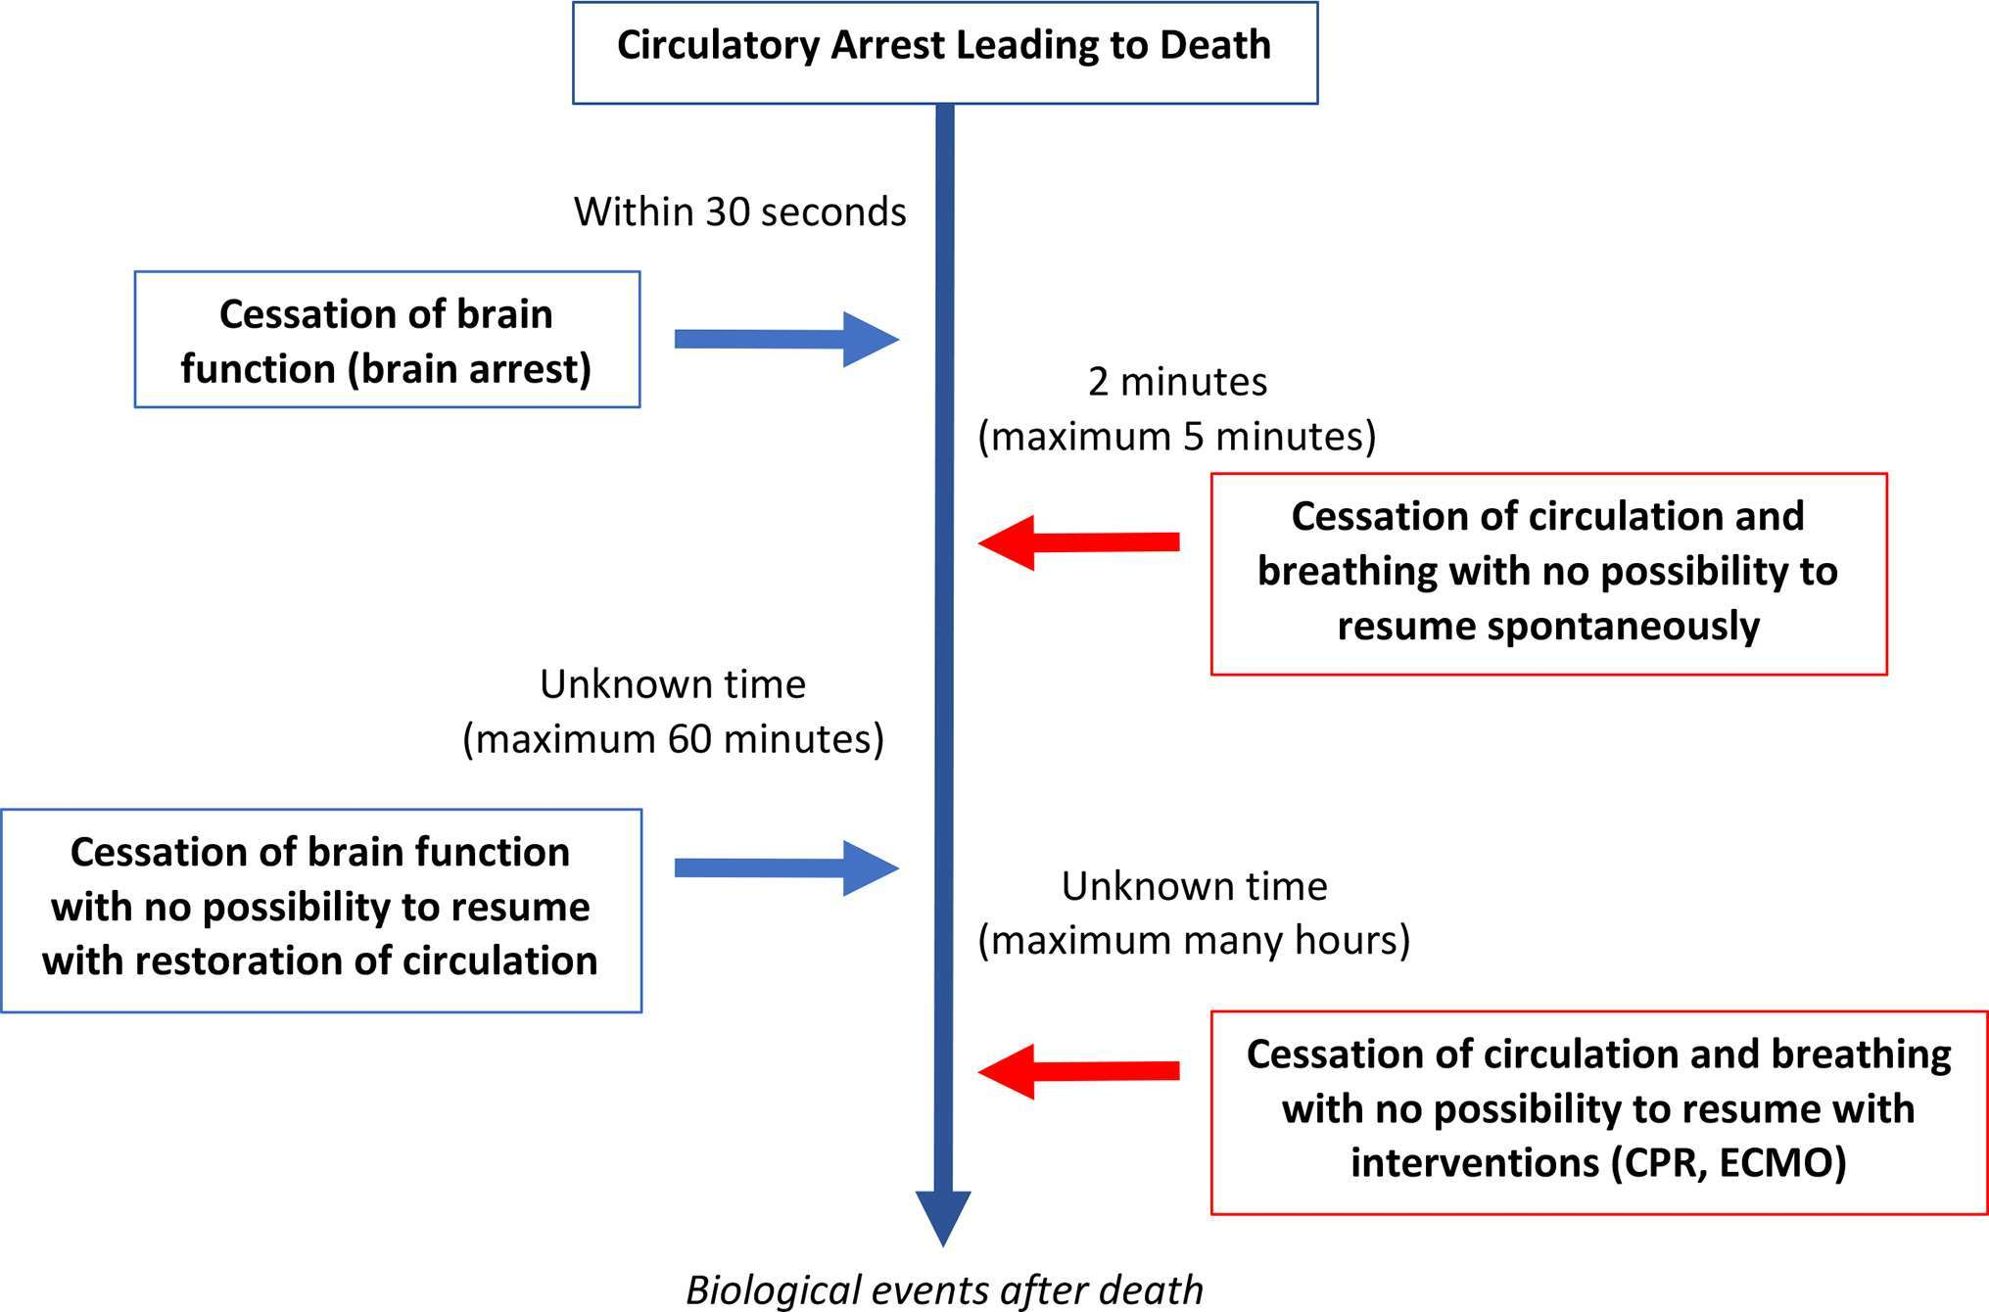

Slide 80
یادآوری
DCD کنترل نشده به بازیابی اندامی پس از ایست قلبی که غیرمنتظره است و بیمار نمی تواند یا نباید احیا شود، اشاره دارد.
تفاوت بین DCD کنترل شده و کنترل نشده چیست؟
  در DCD کنترل شده، بازیابی اندام ها قبل از وقوع مرگ برنامه ریزی می شود.
  اهداکنندگان کنترل نشده بیمارانی هستند که قبل از بررسی اهدای عضو فوت کرده اند.

Slide 81
اهدای عضو از اهدا کننده زنــده
در اهدا از زنده :
    پیوند کلیه یا بخشی از کبد یا ریه صورت می گیرد.
    پیوند عاطفی بین دهنده و گیرنده هست(خویشان، دوستان و همکاران).
    نیکو کاری
  اهدا عضو از اشخاصی که هیچ رابطه ژنتیکی با گیرنده ندارند امکان پذیر است زیــرا سازگاری HLA بقای پیوند کبد و ریه را افزایش نمی دهد.
  HLA در پیوند کلیه از دهنده زنده ، نسبت به اهدا کننده فوت شده، از اهمیت کمتری برخوردار است.
  کیفیت اعضای اهدای زنده بالاتر است چون غربالگری می شوند و ایسکمی کمتری را متحمل می شوند.

Slide 82
خطرات اهدای عضو از اهدا کننده زنـده
آسیب به اهدا کننده:
    نقض اصل عدم ضرر، به نفع دیگری
      در سال 2002 یک مورد مرگ اهدا کننده زنده کبد ( بخشی از کبد) رخ داده است.
خطرات اهدا از زنده :
      نشت صفرا، درد و کاهش درآمد، ریسک نارسایی کلیه ولو اندک
کاهش ریسک:
      منع افراد دارای خطر برای اهدا
      توصیه به اهدا عضو در مراکز با تجربه

Slide 83
اهدای عضو از اهدا کننده زنـده
انگیزه اهدا کننده:
      در افراد آشنا انگیزه قابل درک است.
      در افراد غریبه، نگرانی اخلاقی هست.
      علل اهدا در بیگانگان:
          نوع دوستی شدید
          جلب توجه عمومی
          شهرت
          منفعت مالی
          تعارض روانی درونی
    موارد انگیزه مشکوک باید شناخته شود و جلوی اهدا گرفته شود.

Slide 84
اهدای عضو از اهدا کننده زنـده
  رضایت در اهدا کننده:
        رضایت آگاهانه و آزادانه ضروری است.
        تصمیم نباید احساسی باشد.
        پس از اطلاع از عوارض و خطرات فرد باید مصمم باشد.
        در خصوص تصمیم خود توضیح منطقی دهد.

Slide 85
اهدای عضو از اهدا کننده زنـده
حامی مستقل:
  حامی مستقل در تیم پیوند پس از مرگ یک نفر به عنوان حامی انتخاب می شود.
  نقش حامی اطمینان از آگاهانه و داوطلبانه بودن است.
  حق وتو دارند.
اگر فشاری از طرف خویشان بر اهدا کننده باشد پزشکان باید بهانه ای کلی پزشکی برای عدم مناسب بودن پیوند ارائه کنند ولی اگر دلیل پزشکی درست نباشد از نظر اخلاقی مشکل وجود دارد.

Slide 86
اهدای عضو از اهدا کننده زنـده
ملاحظات اخلاقی در استفاده از کودکان به عنوان دهنده زنده:
      نمی توانند رضایت دهند.
      نباید ملزم شوند.
      آخرین راهکار است:
              اگر هیچ اهداکننده بزرگسالی نباشد.
              گیرنده از اقوام نزدیک باشد.
              کودک موافقت کند.
              تیم حامی باید تایید کننده باشد.

Slide 87
اهدای عضو از اهدا کننده زنـده
  پرداخت پول:
پول در روش اهدا غیر ضربدری unpaired donation و برای ایجاد نظارت پیشنهاد شده است.
پول سبب استثمار، تهدید، اجبار و سوء استفاده از اهدا کنندگان می شود.
پول سبب عدم رضایت آگاهانه در افراد کم سواد، تحصیلات پایین، سواد سلامتی پایین، کم درآمد خصوصاً در کشور های با درآمد پایین می شود.

Slide 88
اهدای عضو از اهدا کننده زنـده
  پرداخت پول:
در امریکا غیر قانونی است. باعث کاهش اهدا نوع دوستانه می شود.
در ایران پذیرفته شده است.
در یک مطالعه در بین اهدا کنندگان که پول گرفته بودند :
          76 % موافق ممنوعیت خرید و فروش
          60 % می گفتند کاش بجای اهدا قرض می کردند.
          39 % بجای اهدا گدایی را ترجیح می دادند.

Slide 89
اهدای عضو از اهدا کننده زنـده
  پرداخت پول:
برای کاهش خرید و فروش عضو پیوند، خانواده بیماران بایست همکاری کنند. ( اهدای ضربدری)

Slide 90
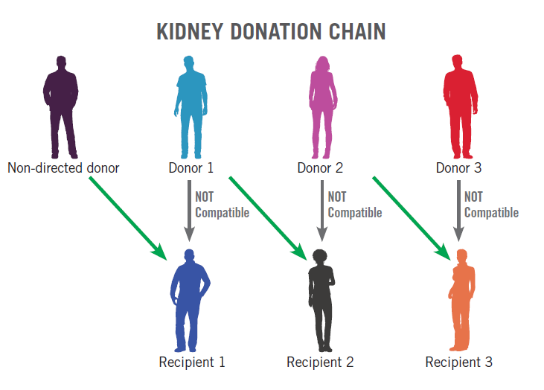

Slide 91
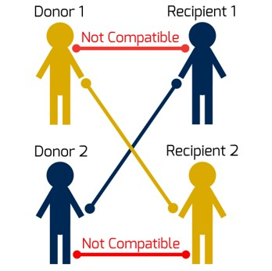
Paired Kidney Exchange
برای کاهش خرید و فروش و رفع مشکل ناسازگاری

Slide 92
Paired Kidney Exchange
"پیوند ضربدری" کلیه به آن معناست که اگر فردی در خانواده خود بیماری نیازمند به پیوند دارد ولی گروه خونی‌اش برای این کار میسر نبود بتوان شرایطی را فراهم کرد تا با داوطلب دیگری از خانواده‌ای دیگری که نیازمند به پیوند کلیه است و متعاقباً یکی از اعضای آن خانواده قصد اهدای کلیه دارد شرایط تبادل کلیه پیوندی بین این دو خانواده محقق شود.
از مزایای "پیوند ضربدری" کلیه که می‌تواند آمار پیوند در کشور را افزایش دهد.
امروزه در اکثر کشورهای موفق در عرصه پیوند این کار صورت می‌پذیرد بطوریکه هم اکنون در آمریکا بیش از 10 سال است که این روش در حال اجرا است.
در این مورد استقبال مسئولین است.

Slide 93
اهدای عضو از اهدا کننده زنـده
  بازپرداخت هزینه های اهدا کننده:
    هزینه سفر، اقامت، عدم دریافت حقوق، هزینه وابستگان در طول مدت اهدا و نقاهت پرداخت پیشنهاد شده است.
    مراقبت رایگان
    در صورت نیاز به عضو در اولویت باشند.
    پرداخت هزینه مالی، عادلانه است.

Slide 94
اهدای عضو از اهدا کننده زنـده
  محرمانگی اسرار پزشکی گیرنده:
بیماری گیرنده می تواند سبب تاثیر بر تمایل، دهنده شود.
مثل:
    سرطان عود کرده
    سرطان کبد به علت الکل یا HIV که ناشی از اقدام خود بیمار است.
به لحاظ اخلاقی گیرنده احتمالی باید اجازه افشای بیماریش را دهند زیرا دهنده عضو باید اطلاعات کامل داشته باشد.

Slide 95
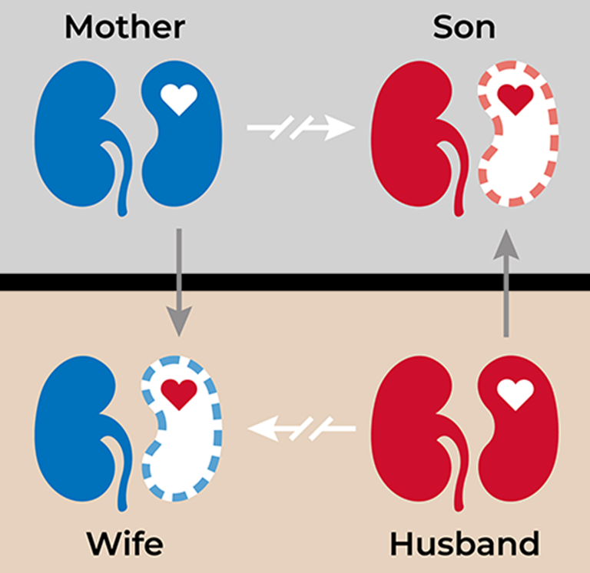
اهدای ضربدری Paired Donation
اهدای ضربدری روشی برای حل مشکل ناسازگاری است.
اهدا کننده زنده عضو خود را به گیرنده سازگار می دهد و اهداکننده دیگر عضو خود را به گیرنده اول اهدا می کند.
نگرانی اخلاقی :
اول) ناسازگاری مانع اهدا نیست، فشار برای اهدا توسط جفت افزایش می یابد.
دوم) نباید در هر جفت اهدا کننده به گیرنده یک کلیه اهدا کند اما جفت اش دریافت نکند. لذا همزمان باید انجام شود. ( جلوگیری فریب)
در روش زنجیره ای اول فرد کلیه را می گیرد و بعدا جفت او کلیه می دهد.

Slide 96
انتخاب گیرندگان
با توجه به برتری تقاضا به عرضه لذا تصمیم گیری مشکل است.
چه کسی اولویت دارد؟

Slide 97
پیشینه تاریخی و الویت:
در 1960 دستگاه دیالیز محدود بود. هیات بررسی بر اساس ارزش اجتماعی تصمیم می گرفت چه کسی دیالز شود. با بودجه و افزایش امکانات دیالیز مشکل حل شد.
در پیوند چون افزایش دهنده را با بودجه نمی شود حل کرد لذا تصمیم گیری و اولویت بندی بر اساس اصول پزشکی و تخصصی بایست گرفته شود.
  در دهنده فوت شده فرد متوفی گیرنده را نمی شناسد.
  پس روند اهدا و دریافت عضو عادلانه بایست طی شود.
  اگر فردی شانسی برای دریافت نداشته باشد غیر منصفانه است که از او بخواهیم اهدا عضو کند.( درمان بیهوده و غیر منطقی)

Slide 98
ملاحظات اخلاقی برای اولویت
سود و عدالت
  سود رسانی:
بیشترین نفع وجود داشته باشد.
احتمال موفقیت پیوند بالا باشد تا طول مدت بقا و کیفیت زندگی بالاتر باشد.
در افراد مسن مشکل پیچیده است چون زودتر از مدت باقی پیوند فوت می کنند.
  عدالت:
رویکرد های مختلف برای رعایت عدالت وجود دارد.

Slide 99
رویکرد های عدالت محور در ملاحظات اخلاقی برای اولویت بندی
  1) زمان منتظر ماندن در فهرست انتظار:
اگر دلیل قانع کنند برای تمایز وجود ندارد آسیاب به نوبت است.
روش های بی عدالتی در لیست انتظار:
    اگر در اوایل بیماری فرد وارد لیست شود.
    تحصیلکردگان و ثروتمندان در چند لیست قرار گیرند.
راه حل جلوگیری از بی عدالتی:
فقط بیمارانی در لیست قرار گیرند که حداقل معیار های بالینی ( برای دریافت عضو) را دارند.

Slide 100
رویکرد های عدالت محور در ملاحظات اخلاقی برای اولویت بندی
  2) نیاز پزشکی:
در پیوند بیمارانی که بدون پیوند به زودی می میرند در اولویت هستند.( اورژانس یا شدت)
کبد بر اساس معیار The Modle For End-Stage Liver Deases ( MELD) توزیع می شود.( شدت بیماری)

Slide 101
رویکرد های عدالت محور در ملاحظات اخلاقی برای اولویت بندی
  3 ) موقعیت جغرافیایی:
در مناطق بزرگتر افراد با شرایط بد کبدی، بیشتر در صف انتظار قرار می گیرند.
در مناطق مختلف زمان پیوند تا 5 برابر متغیر است.
راه حل:
تاکید کمتر بر نگه داشت اعضا در مناطق جغرافیای و تاکید بر بیشترین نیاز پزشکی صورت گیرد.
انتقاد ها:
    تلاش مناطقی که بیشتر برای اهدا تلاش می کنند، هدر می رود.
    نگهداشت عضو سبب ایسکمی و نتیجه بد برای پیوند می شود.( اثرات منفی انتقال)

Slide 102
رویکرد های عدالت محور در ملاحظات اخلاقی برای اولویت بندی
  4) توانایی پرداخت( لیبرالیسم). یا استطاعت مالی
درخواست غنی و فقر برای اهدا عضو غیر عادلانه می شود.
پیوند برای بیمارانی انجام می شود که هزینه آن را پرداخت کنند.
راه حل:
بیمه سالمندان، معلولان و اکثر بیمه های خصوصی پیوند کبد و قلب را پوشش می دهند.
افراد فاقد بیمه با درخواست عمومی هزینه را تامین می کنند.

Slide 103
رویکرد های عدالت محور در ملاحظات اخلاقی برای اولویت بندی
  5) پیوند قبلی:
پیوند موفق نشود پیوند دوم میزان موفقیت کمتری دارد.
علت اخلاقی انجام پیوند دوم پایبندی به "قول یا وفاداری" است. (تعهد جراح به بیمار و عدم رها کردن)
انتقاد: هرز رفتن منابع

Slide 104
رویکرد های عدالت محور در ملاحظات اخلاقی برای اولویت بندی
  6) شهروندی:
آیا عادلانه است کسانی که مدت کمی شهروند بوده اند از اعضای اهدایی را دریافت کنند؟
پاسخ:
اتباع خارجی که به اقتصاد کمک می کنند و مالیات می دهند، محروم کردنشان از پیوند، غیر عادلانه است.

Slide 105
رویکرد های عدالت محور در ملاحظات اخلاقی برای اولویت بندی
  پیشینه قومی ( تبعیض):
افراد افریقایی-امریکایی نسبت به قفقازی ها بیشتر به نارسایی کلیه مبتلا می شوند. اما احتمال دریافت پیوند در لیست قرارگیری انها کمتر است. دیرتر هم پیوند می شوند.
راه حل:
سیستم رتبه دهی یا شبکه متحد اشتراک گذاری اعضا The United Network For Organ Sharing ( UNOS) که سیستم تعیین سازگاری اعضا ی دهنده با گیرنده فارغ از تبعیضات جنسیتی، نژادی، یا عوامل اجتماعی مثل ثروت یا شهرت تبعیض را ممنوع کرده است.
اولویت با سازگاری HLA است چون پیوند بهتر جواب می دهد. البته به ضرر افریقایی-امریکایی ها است چون سازگاری کمتری برایشان هست.
با تغییر سیستم رتبه دهی، برای افریقایی امریکایی ها این سازگاری HLA کمرنگ تر شده تا شانس دریافت عضو دراین افراد بیشتر شود هر چند بقا اندکی کمتر می شود.

Slide 106
تفاوت در توزیع اعضای مختلف:
توازن میان سودرسانی و عدالت برای پیوند های مختلف متفاوت است.
در پیوند کلیه با دیالیز می توان زندگی کرد و فوریت وجود ندارد. لذا HLA سازگار نقش مهمی در تعیین بقای عضو پیوندی دارد.
در پیوند کبد جایگزینی مثل دیالیز نیست لذا شرایط وخیم موجب اولویت می شود و HLA در نظر گرفته نمی شود.
شرایط وخیم موجب از نظر اخلاقی تعارض می گردد. چون بیشترین نیاز فوری سبب نتیجه بدتر و اتلاف هزینه می شود نسبت به افراد پایدار تر.

Slide 107
رفتارهای موثر در ایجاد بیماری و بقای پیوند
پیوند کبد در فرد الکلی نتیجه برابر با غیر الکلی ها دارد.( عدم تفاوت در نتیجه)
گفته اند که این بیماران در مقابل بیماری خود مسئول هستند.
برخی معتقدند که بیمارانی که بدون انجام هیچ اشتباهی نیاز به پیوند کبد دارند دارای اولویت در اهدا عضو هستند نسبت به فرضاً معتادان .
موانع پیوند:
    مصرف مخدر یا الکل
    سابقه عدم پیروی از دستورات پزشکی

Slide 108
رفتارهای موثر در ایجاد بیماری و بقای پیوند
انتقاد به تبیض روانی اجتماعی :
  استناد به موانع روانی اجتماعی می تواند تعصبات مرتبط با نژاد، طبقه، سایر عواملی که اگر اشکار شود قابل تحمل نیست را پنهان کند.
  موانع روانی اجتماعی با توانبخشی و حمایت روانی اجتماعی رفع می شود.
  محدودیت پیوند کبد برای افراد الکلی ناعادلانه است.
                چون الکل تاثیر بر موفقیت پیوند ندارد.
  اعتیاد به الکل مولفه ژنتیک و محیطی دارد که خارج از کنترل فرد است.

Slide 109
رفتارهای موثر در ایجاد بیماری و بقای پیوند
انتقاد به تبیض روانی اجتماعی :
  معیار سلب صلاحیت به روانی اجتماعی، خود سرانه است.
  ضرورت 6 ماه پرهیز از الکل قبل از پیوند مبتنی بر شواهد نیست.
  بعد از پیوند ممکن است درمان وابستگی به الکل ارائه نشود.
  در سایر بیماری ها در مورد مسئولیت اخلاقی، قضاوت نمی شود. ( فقط الکل و مواد مخدر )
  اغلب مراکز در پیوند کبد یک دوره آزمایش از عدم مصرف الکل را امتحان می کنند تا ببیند پس از پیوند فرد می تواند امتناع را ادامه دهد.
  در مصرف کنندگان مخدر تست اثبات پرهیز بایست داده شود.

Slide 110
اهدای مستقیم عضو به افراد غریبه
در اهدا مستقیم، اهدا به افراد خاصی صورت می گیرد، خصوصاً در مرگ ناگهانی اقوام.
برخی از طریق اخبار یا اینترنت یا آگهی در بیلبرد شرایطشان نشر می یابد و دهنده گان به این افراد عضو می دهند.
علت ناعادلانه بودن تبلیغات:
  اهدا از طریق درج آگهی در بیلبرد ناعادلانه است. خصوصاً اگر بیماری پیشرفته داشته باشند.
  تبلیغات سبب استثنا شدن از لیست انتظار می شود. خصوصاً برای تحصیلکردگان یا ثروتمندان.

Slide 111
اهدای مستقیم عضو به افراد غریبه
اهدای عضو بستگی به درک جامعه از عدالت دارد. ( جلوگیری از رفتار احساسی)
هیچ داوطلب عضوی به جهت موقعیت شغلی یا اجتماعی یا ثروت ارجحیت پیدا نمی کند.
رضایت آگاهانه فرصتی است که اهدا کنندگان مطلع شوند از:
        شرایط بدتر برخی بیماران
        برنامه ضربدری

Slide 112
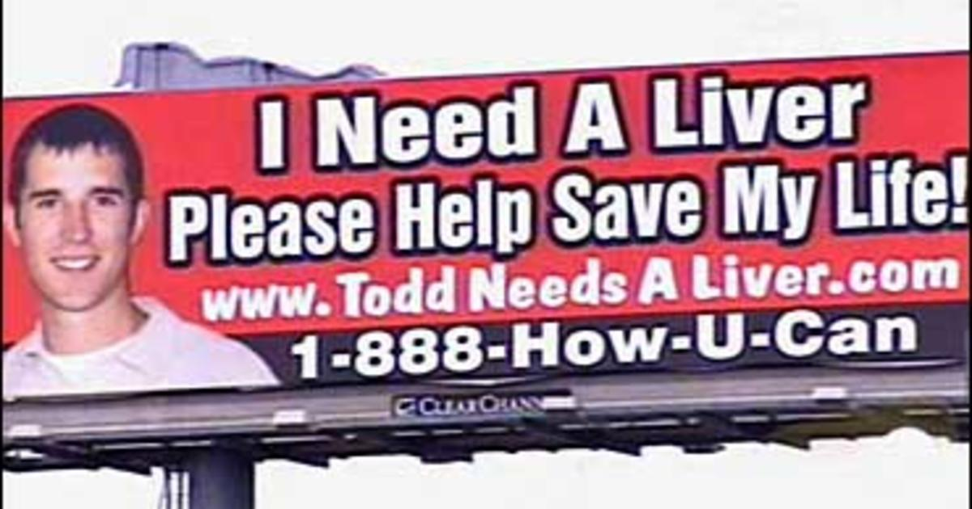
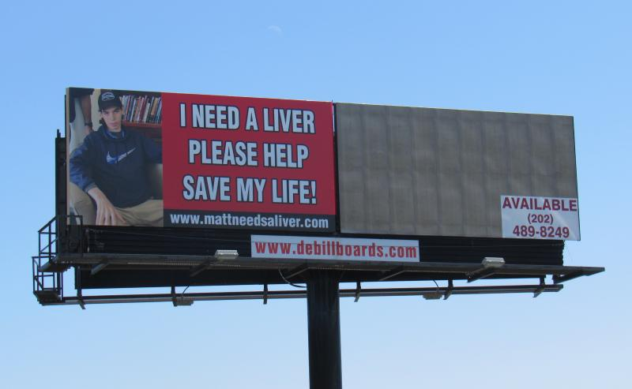
غیر اخلاقی

Slide 113
آخرین کلام در این بخش
مرکز پیوند و حامی باید مطمئن شوند که اهدا کننده:
      آگاه است.
      توقع تبلیغ یا منفعت مالی ندارد.
      ارزیابی کامل شده است.
برای حفظ تمایل جامعه به اهدای عضو ضروری است که شفافیت و پاسخگویی در فرایند پیوند وجود داشته باشد.

Slide 114
بخش سوم
از کتاب پزشک و ملاحظات اخلاقی فصل بیستم از جلد دوم
پیوند عضو
بخش سوالات

Slide 115
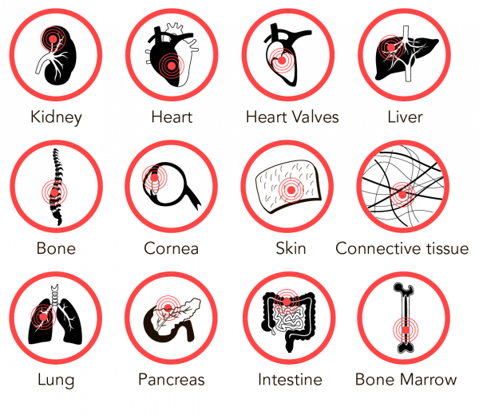
پیوند عضو چیست؟
(Organ Transplantation )
اقدامی پزشکی است بخش سوالات که:
هم طولانی کننده زندگی و هم نجات دهنده زندگی می باشد و طی آن
تمامی یا بخشی از یک عضو ( یا سلول در سلول درمانی) از
شخص مرده یا زنده به فرد دیگر پیوند می شود، به نحوی که
عضو فاقد عملکرد فرد گیرنده با عضو دارای عملکرد فرد اهدا کننده جایگزین می گردد.

Slide 116
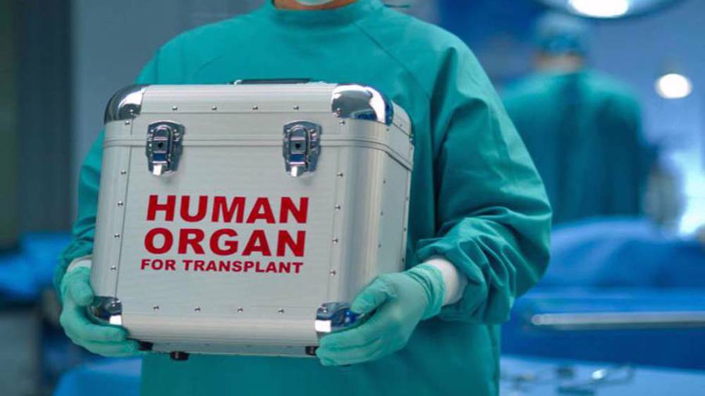
پیوند عضو چیست؟
(Organ Transplantation )
از سال 1980 به بعد پیشرفت در دانش پیوند سبب:
    افزایش اعضای قابل پیوند
    بهبود پیامد عمل پیوند
مراکز مختلف جهان با موافقیت اقدام به پیوند کلیه، کبد، قلب، پانکراس و اعضای گوارشی می کنند.
پیوند، درمان ترجیحی بسیاری از اندیکاسیونها می باشد.
پس از اولین پیوند کلیه در سال 1957 تقاضا برای پیوند افزایش یافته است.

Slide 117
کمبود عضو پیوندی
کمبود عضو پیوندی انگیزه ای شده است برای جستجوی مداوم و ابداع راههای جایگزین در جهت افزایش اعضا و بافتهای پیوندی
یک پیشرفت بزرگ استحصال اعضا از خانواده و اخیراً دوستان و حتی از غریبه ها بوده است.
  برخی موضوعات قابل بحث اخلاقی در پیوند :
عده ای در اینترنت به جستجوی عضو می گردند و هزینه مرتبط را برای اهدا کننده زنده جبران می کنند و حتی پاداش مالی نیز می دهند.
استفاده از اعضای حیوانات برای پیوند در حال پژوهش است.
خرید و فروش عضو پیوند از دغدغه ها است.

Slide 118
چرا پیوند عضو دارای اهمیت است؟
از چهار منظر به این موضوع می توان پاسخ داد:
    اخلاق
    قانون
    سیاستگذاری
    مطالعات تجربی

Slide 119
اخلاق و پیوند
چالش های اخلاقی پیوند عضو:
  تعیین مرگ
  استحصال عضو
  تخصیص عضو

Slide 120
اخلاق و تعریف مرگ
تعریفهای مرگ در صدد است که نقطه ای را مشخص کند که در آن نقطه شخص عملکرد های حیاتی اش را از دست می دهد و در نتیجه وضعیت او از زنده به مرده تغییر پیدا می کند.
تعریف مرگ، یک نقطه ای را مشخص می کند که از آن به بعد از نظر اخلاقی مجاز است که اعضا از بدن فرد مرده بیرون آورده شود.
امروز معیار مرگ مغزی ( یعنی نقطه مجاز برای برداشت عضو) توسط متخصصان مراقبت ویژه و جامعه ی پیوند بصورت گسترده پذیرفته شده است.
Death is permanent and irreversible cessation of function of the three interlinked vital systems of the body (tripod of life) nervous, circulatory and respiratory systems. (Medicolegal definition)

Slide 121
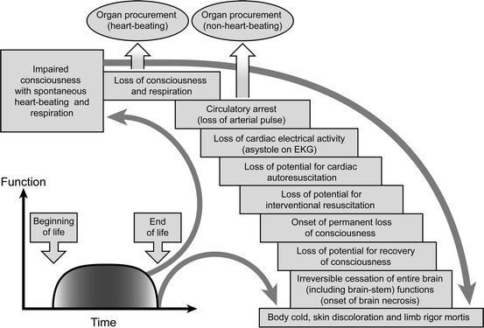
فرهنگ و نقطه مرگ
برخی فرهنگ ها معیار مرگ مغزی را نمی پذیرند بلکه بصورت سنتی مرگ را نقطه توقف غیر قابل بازگشت عملکردهای قلبی تنفسی می دانند.
تفاوت در تعریف مرگ تاثیر گذار است بر تعیین معیارهای قانونی و پزشکی برای استحصال عضو پس از مرگ.

Slide 122
سوال : مالک بدن متوفی کیست؟
آیا اعضای بدن افراد بعد از مرگ، منبعی متعلق به جامعه است؟ و می توان بطور خودکار آنها را برداشت؟
آیا اعضای بدن افراد جزو متعلقات شخصی هر فرد است و برداشت مستلزم اجازه ی خود فرد است؟ ( مدل مبتنی بر اتونومی)
شایعترین نظر این است که عضو متوفی را مربوط به فرد (شخص) متوفی می داند و برای برداشت نیاز به روشهای زیر :
اجاز شخص در زمان حیات با اخذ بصورت کارت اهدا
رضایت بستگان
    برخی رضایت بستگان را توام با نگرانی اخلاقی می دانند زیر
      ممکن در زمان حیات موضوع با فرد در میان گذاشته نشده باشد.( بهترین مصالحه را ندانیم)
      فرض رضایت میت توسط شخص دیگر دارای چالش است.

Slide 123
مدل رضایت مفروض میت
( Presumed Consent )
مدل رضایت مفروض:
این طبق این مدل برداشت عضو از بدن فرد میت مجاز است، مگر انکه در زمان حیاتش رسماً مخالفت خود را اعلام کرده باشد.
    این مدل بر بیشترین فایده برای جامعه تاکید دارد.
    در چند کشور اروپایی اجرا شده است.

Slide 124
مدل استحصال عضو از شخص زنده living person
در برخی کشورها روش پذیرفته تر است.
  معیار اخلاقی ارزیابی اهدا از فرد زنده
      سود گیرنده
      ضرر جسمی اهداکننده
      سود روانشناختی اهدا کننده
اهدای عضو میان بستگان اخلاقی است زیرا ارتباط خانوادگی می تواند خطرات موجود را توجیه کند.

Slide 125
اهدا از غیر آشنا ( اهدا به غریبه)
عدم رابطه عاطفی و ژنتیک در اهدا عضو، ملاحظات اخلاقی زیر را در بر دارد:
  تردید در انگیزه اهدا
  سود روانشناختی، تقبل خطر جسمی را توجیه نمی کند.
          (سود روانشناختی یعنی میزان لذت و احساس خرسندی درونی که افراد در زمان انجام رفتارهای اخلاقی تجربه میکنند همانند احساس خوشحالی و رضایت درونی.)
  شاخص تر بودن نوع دوستی
  عمل بیشتر مبتنی بر اتونومی است.

Slide 126
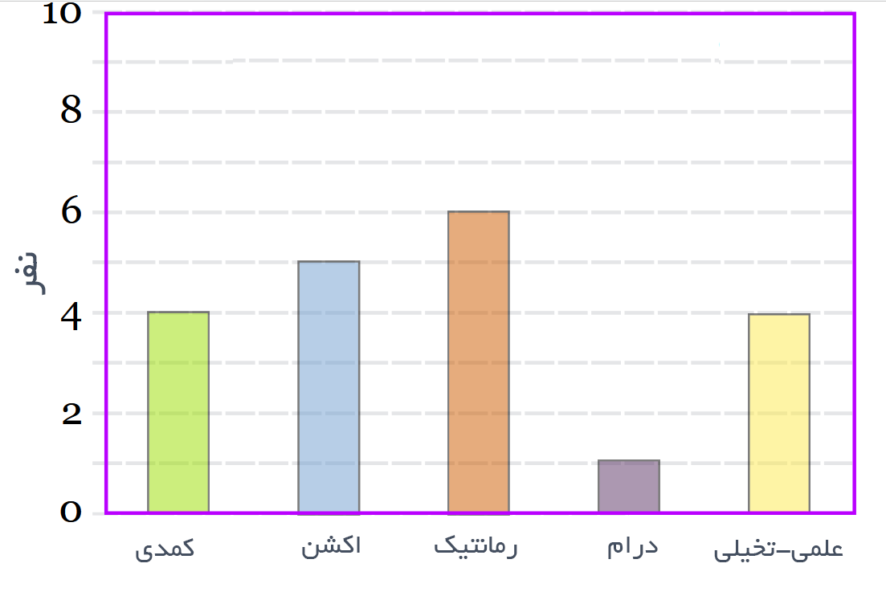
اخلاق و معیار تخصیص عضو
فرمول توزیع بافت بین نیازمندان مبتنی بر دو اصل است:
    فایده ( بر اساس سود پزشکی محاسبه می شود)
    عدالت ( بر اساس برابری در توزیع ارزیابی می شود)
عدالت مستلزم این است که تا حدی به بیمارترین افراد دریافت کننده عضو قدری اولویت داده شود تا اطمینان داده شود که همه شانسی برابر برای دستیابی به سلامت دارند.
باید بین دو اصل فایده و عدالت تعادل باشد.

Slide 127
قانون و پیوند اعضا
قوانین در سراسر جهان و نواحی مختلف در خصوص پیوند متفاوت است.
در قانون در پیوند اعضا بر موضوعات زیر تمرکز دارد:
      تعریف مرگ
      رضایت اهدا کننده
      غالباً ممنوعیت خرید و فروش تجاری اعضا

Slide 128
قانون و تعیین مرگ
در آمریکای شمالی، آسیا و اروپا هنگامی که مرگ بیمار اعلام می شود، اجازه ی برداشت اعضای او داده می شود. ( نقطه مرگ)
مرگ در این مناطق مبتنی بر توقف غیر قابل برگشت عملکرد تمامی مغز است.
در ژاپن افراد مجاز هستند بین معیار مرگ مغزی و معیار مرگ قلبی انتخاب نمایند.

Slide 129
قانون و رضایت
در اغلب کشور ها رضایت الزامی است.
در امریکا طبق قانون متحد الشکل هدیه ی آناتومیک ( Uniform Anatomical Gift Act ) و
در کانادا طبق قانون هدیه‌ی بافت انسانی ( Human Tissue Gift Act )
            رضایت تصریح شده ی فرد ضروری است.
  انواع رضایت :
Opt in یعنی فرد رضایت می دهد که عضوش اهدا شود. مثل اغلب کشورها
Opt out یعنی فرض بر این است که همه راضی به اهدا عضو هستند مگر کسانی که قبلاً عدم رضایت یا امتناع خود را اعلام کرده باشند. مثل کشور سنگاپور و برخی کشورهای اروپایی.

Slide 130
قانون و رضایت
در ژاپن تصمیگیری جایگزین را نمی پذیرد. بلکه برای اهدا عضو موارد زیر الزامی است:
    وجود کارت اهدا عضو که امضا شده باشد.
    تایید خانواده
در ایران:
  قانون "پیوند اعضای بیماران فوت شده یا بیمارانی که مرگ مغزی آنان مسلم است"
  آئین آیین نامه اجرایی این قانون.

Slide 131
قانون و تجارت عضو
در بسیاری از کشورها قانون جلوگیری از تجارت اعضای پیوندی تصویب شده است.
مشکلات این ممنوعیت :
نا کارامد است و خرید و فروش انجام می شود.
موجب ایجاد توریسم پیوند شده است مثلاً در هند که برخی برای خرید کلیه به آن کشور سفر می کنند.

Slide 132
قانون و تجارت عضو
آنچه مجاز است پرداخت پول برای هزینه ها است نه عضو
  برای معیار هزینه کار اندک شده است.
  در آمریکا برای کارمندان دولت هزینه اهدا مبلغی معادل 30 روز مرخصی با حقوق است.
در ایران پرداخت رسمی برای اهدا پذیرفته شده است.
  مدل ایرانی به اهدا کننده پولی به عنوان جایزه اجتماعی یا هدیه ایثار داده می شود.
  خوبی این مدل حذف فهرست انتظار در پیوند کلیه است.

Slide 133
سیاست گذاری و پیوند اعضا
دولت، مرکز هدایت کننده ی پیوند است و سازمانهای مراقبت از سلامت سیاست های را به قوانین موجود اضافه می کنند.
سیاست های اضافه شده به قوانین در رابطه با موارد زیر است:
    تعریف مرگ
    تصمیمات مرتبط با تخصصی عضو پیوندی
    استحصال اعضا

Slide 134
سیاستگذاری و تعریف مرگ
هرچند تعریف مرگ مبتنی بر مرگ مغزی بطور گسترده پذیرفته شده ولی در برخی بیمارستانها پزشکان تایید مرگ را به نحوه عملکرد گوناگونی انجام می دهد.
سیاستگذاران توصیه می کنند که یکسان سازی عملکرد در زمینه تعیین مرگ را توصیه می کنند.

Slide 135
سیاستگذاری و تخصص عضو
اعضای بدست آمده در "جسد" بر اساس سیاست های سازمانهای پیوند منطقه ای، کشوری یا بین‌المللی به نیازمندان تخصیص می یابد.
شبکه ی اهدای زندگی تریلیوم ( Trillium Gift Of Life Network ) و انجمن پیوند بریتیش کلمبیا (British Columbia Transplant Society) از بزرگترین سازمانهای منطقه ای کانادا و انگلستان هستند که همکاری در تدوین و اجرای سیستهای را مدیریت می کنند..
در امریکا سیاستگذاری بر عهده سازمانی ملی بنام شبکه متحد اداره توزیع اعضای پیوند عرضه عضو (United Network For organ sharing) است.
در اروپا سازمان بین المللی بنام بنیاد بین المللی یوروترنسپلنت ) Eurotransplant International Foundation)

Slide 136
سیاستگذاری و تخصص عضو
برنامه ریزی رایانه ای است.
  دامنه برنامه ریزی :
      تخصیص اعضای پیوندی به دریافت کنندگان ثبت نام شده در فهرست انتظار
تعیین جای متقاضی در فهرست بر اساس معیار پذیرفته شده ای مانند:
    سازگاری عضو
    نیاز پزشکی (شدت بیماری)
    زمان انتظار ( نوبت)
    فاصله جغرافیایی بین عضو و دریافت کننده

Slide 137
سیاستگذاری و تخصص عضو
سیاست کلی:
  سیاست ها اغلب مراکز از پیوند دهنده زنده خصوصاً از اهدا بستگان حمایت می کنند.
    اهدا توسط دوستان و افراد غریبه که به انگیزه نوع دوستی، در حال افزایش است.
  سیاست ها از اینکه اینکه فرد عضوش را به فرد خاص دهد حمایت می کند.
  سیاست ها از اهدا غریبه به گروه خاص اجتماعی مقاومت می کند.
  معیار اولویت در اهدا از فرد زنده، همان معیار فهرست انتظار از جسد است.
          سازگاری عضو
          نیاز پزشکی (شدت بیماری)
          زمان انتظار ( نوبت)
          فاصله جغرافیایی بین عضو و دریافت کننده

Slide 138
سیاست و استحصال
در سال 2002 در قطعنامه مونیخ در زمینه پیوند اعضا اعلام کرد:
  سیاست تجارت اعضا در سراسر جهان موفق نبوده است.
  مدل های جایگزین و مناسب شرایط محلی می تواند مد نظر قرار گیرد. ( ایران هدیه ایثار)
اگر مدلی که در یک محل اخلاقی باشد می تواند سبب:
    افزایش تعداد پیوند
    محافظ از اهدا کنندگان
    حفظ احترام اهدا کنندگان
    کاهش تجارت لجام گسیخته و بی کنترل

Slide 139
مطالعات تجربی و پیوند
پژوهش از سال 1970 به بعد نشان داده بین 11 تا 45 درصد افراد تمایل به اهدا کلیه دارند.
در سال 2001 نشان داده شده که اهدا از دوستان (90%) و اهدا از غریبه (80%) قابل قبول است.
پژوهش نشان داده 52 درصد تمایل به اهدا دارند اما در صحنه عمل 31 درصد پایند به تمایل و تعهد خود بوده اند.
علت این ریزش عدم اطلاعات در خصوص پیوند و عوارض و .. بوده است.
پژوهش نشان داده:
دو سوم مردم امریکا موافق هستند که اهدا کننده گروه خاص نژادی یا مذهبی را برای پیوند عضوش مشخص کند ( تبعیض و بر خلاف سیاست پیوند) .
74 درصد هم تعیین فرد گیرنده برای اهدا عضو را در رابطه با کودکان را مجاز می دانند. ( کدام کودک گیرنده باشد)
نتیجه تفاوت دیدگاه مردم با سیاستگذاران است

Slide 140
مطالعات تجربی و پیوند
Xenotransplantation
اگر "غیــر پیوندی" یا "زُنوترنسپلنتیشن" ( Xenotransplantation) یعنی پیوند اعضا یا سلول یا بافت از حیوان به انسان.
اگر موفقیت آمیز باشد 74% افراد موافق این روش هستند. (حتی نزد افراد این روش از سایر روشها پیوند مطلوبتر بوده است).
دولت کانادا توصیه کرد که فعلا" "غیر پیوندی" رخ ندهد.

Slide 141
مطالعات تجربی و پیوند
Xenotransplantation
در یک مطالعه در مورد غیر پیوندی نشان داد:
        34% مخالف غیر پیوندی هستند
        19% هنوز غیر پیوندی زود است.
        46% معتقدند اگر ایمن و کارآمد است انجام شود.

Slide 142
چه رویکری باید در عمل به پیوند عضو بایست داشته باشیم؟
در مواردی که اهدا از جسد است و مرگ قریب الوقوع می باشد:
  الزامی است که اعلام مرگ یا تصمیم گیری در رابطه با قطع پشتیبانی حیات توسط پزشکی انجام پذیرد که عضو تیم پیوند نیست. ( برای رفع تعارض منافع)
  قبل از مطرح کردن موضوع پیوند بایستی یکی از موارد زیر اتفاق بیفتاد:
        مرگ ( مغزی یا قلبی) رخ داده باشد.
        تصمیم به قطع پشتیبانی حیات انجام گرفته باشد.

Slide 143
وظایف پزشک مسئـول استحصال
پزشک مسئول استحصال عضو پیوندی از جسد یا مرگ قریب الوقوع:
  مسئول گفتگو با خانواده متوفی است.
  موارد زیر را با خانواده متوفی در میان می گذارد:
      دادن اطلاعات در خصوص اهدا و پیامدهای احتمالی آن
      سوال از قصد بیمار برای اهدا ( شاید خانواده بدانند.)
      در خواست از خانواده برای رضایت
  پس از با خبرشدن از وجود یک اهدا کننده بالقوه توسط یک مرکز یا بیمارستان بایستی(پس از رضایت)
      دریافت کننده مناسب را پیدا کند.
      استحصال و انتقال عضو را هماهنگی کند.

Slide 144
چه رویکری باید در عمل به پیوندعضو داشته باشیم؟
اگر اهدا از فرد زنده است ملاحظات زیر ضروری است:
1) اطمینان از سلامت اهدا کننده
2) اخذ رضایت آگاهانه و رعایت شرایط آن:
    دادن اطلاعات به دهنده مثل خطرات اهدا و فوایدها ، گزینه های درمانی در اختیار دریافت کننده نظیر دیالیز
    درک دهنده از اطلاعات
    تصمیم آزادانه و داوطلبانه باشد و متاثر از منافع مادی یا اجبار نباشد.
3) فرجه زمانی بین رضایت دادن و استحصال عضو (فرصت دهی: شاید فرد پشیمان و تصمیم خود را تغییر دهد.)

Slide 145
چه رویکری باید در عمل به پیوندعضو داشته باشیم؟
توصیه شده است برای هر دو فرد دهند و گیرنده وکیل مستقلی انتخاب شود .
مزایای داشتن وکیل:
    حفاظت از منافع فردی آنها
    تقویت رازداری
    اجتناب از تعارض منافع

Slide 146
ارزیابی دهنده
در فرد دهنده بایست موضوعات زیر ارزیابی شود:
  ارزیابی مناسب بودن پیوند از نظر پزشکی که بستگی به این دارد چه عضوی قرار است پیوند شود. (نوع عضو)
  ارزیابی آمادگی و مناسب بودن اهدا کننده از نظر روانی-اجتماعی و رد بیماری روانی شدید
  ارزیابی وجود فشار اقتصادی
  ارزیابی فشار خانواده
هدف از این ارزیابی ها این است که آیا :
            اهدا کننده ظرفیت دارد؟
            رضایت او آگاهانه و داوطلبانه است؟

Slide 147
اهدا نوع دوستانه از فرد غریبه
دستورالعمل و راهنما همانی است که برای اهدا از بستگان انجام می شود.
تاکید بر ارزیابی روان شناختی است.
رابطه بین اهدا کننده و گیرنده ( چه غریبه و چه فامیل) عضو نبایستی درجه خطری را که برای اهدا کننده قابل پذیرش است، را تحت تاثیر قرار دهد. (یعنی فرد خودش را به خطر بیشتری نیندازد)

Slide 148
بخش چهارم
از کتاب پزشک و ملاحظات اخلاقی فصل هشتم از جلد اول
اخلاق پزشکی در پیوند اعضا و بافت ها

Slide 149
مقدمه
پيوند اعضا، يكي از مباحث مهم در زمينه اخلاق پزشكي است.
در ایران با توجه به گسترش مسأله پيوند اعضا، جوانب مختلف اين مسأله نياز به توجه دقيق دارد.
جالب است كه توجه به سيرتاريخي اين موضوع در ایران، به نوعي باعث روشن شدن نقش عوامل مختلف متأثر از مسائل اخلاق پزشكي در يك حوزه خواهد شد.
به تدريج با گسترش زمينه هاي تكنيكي پزشكي و امكان انجام پيوند در دنيا، در كشور ما عالمان دين توجهي جديد به اين موضوع نمودند و با جائز (افتاء) شمردن آن، انجام پيوند اعضا در كشورمان امكان عملي يافت.

Slide 150
مقدمه
لازم به ذكر است كه هنوز در كشوري مانند ژاپن كه از لحاظ علم و فناوري پيشرفته است، در اين زمينه مشكلات اساسي (به علت فرهنگ حاكم بر جامعه) وجود دارد.
پس از شروع پيوند اعضا و مقبوليت آن توسط برخي از فقها، نياز به تدوين قوانين و مقررات لازم توسط دست اندركاران امر پيوند اعضا مورد تأكيد قرار گرفت.
به همين منظور لايحه اي جهت تصويب به مجلس شوراي اسلامي ارائه گرديد. اگرچه اين لايحه در آن زمان مورد تصويب قرار نگرفت، اما مجدداﹰ پس از چندي لايحه ديگري در سال ١٣٧٩ مطرح و تصويب شد.

Slide 151

مقدمه
هنوز ده ها مسأله در زمينه اخلاق پزشكي و پيوند اعضاء وجود دارند، مانند:
      1) چگونگي ارتباط دهنده و گيرنده
      2) چگونگی انتخاب گيرنده
      3) چگونگي برخورد با شرايط دهنده
      4) چگونگی اخذ رضايت خانواده و غيره.
تفصيل بحث پيوند اعضاء در كتاب "نگرش جامع به پيوند اعضاء" آمده است.

Slide 152
مقدمه
اما موضوع پيوند عضو و همچنين در سال هاي اخير مسأله پيوند بافت، با توجه به نياز روزافزون جامعه، موضوعي مطرح در اخلاق پزشكي امروز دنيا هستند كه نيازمند هرچه قانونمندترشدن مي باشند.
اولين پيوند باليني عضو در سال ١٩٥٤ صورت گرفت كه شامل پيوند كليه بود .
اما پيشرفت دانش و فناوري در اين زمينه در سال هاي گذشته بسيار چشم گير بوده است. به تناسب آن، مباحث اخلاقي در پيوند اعضاء نيز تحولات شگرفي يافته به نحوي كه مباحث و موضوعات جديد در خصوص پيوند، توجه متخصصین زیر را به این موضوع معطوف نموده است.
    حقوق دانان
    رهبران مذهبي
    فيلسوفان
    متخصصين اخلاق پزشكي

Slide 153
مقدمه
فرهنگ ها و مذاهب مختلف در جوامع تأثير زيادي در تصميم گيري اخلاقي، از جمله در امر پيوند اعضاء دارند.
مثالی از تنوع فرهنگی:
در حالي كه بيماران دچار مرگ مغزي از مهم ترين منابع تامين عضو در انگلستان بوده اند؛ در چين تا چندي پيش از مجرمين اعدامي براي اين منظور استفاده مي شده است.

Slide 154
مقدمه
با توجه به تفاوت در اعتقادات و مذاهب و ارزشها در كشورهاي مخلتف، در برخي موضوعات مطروحه در امر پيوند نمي توان قوانين اخلاقي واحدي را در دنيا انتظار داشت كه با توسل به آن ها بتوان عمل اخلاقي و غيراخلاقي را تعريف و تبيين نمود.
اما برخي چارچوب ها و روش هاي تحليلي در دنيا جهت اين پیوند اعضا پيشنهاد شده اند.
در هر حال موضوعات فراوان وجود دارند كه نيازمند بررسي هاي بيشتر براساس ارزش هاي هر جامعه مي باشند.
در ادامه به برخي از مسائل عمده در زمينه پيوند اعضاء اشاره خواهد شد:

Slide 155
پيوند عضو از جسد
مباحث مفصلي در خصوص پيوند عضو از جسد در دنيا مطرح مي باشند. برخي از آن موضوعات عبارتند از:
        1) اخذ رضايت و راه هاي آن
        2) روش اطمينان از مرگ قطعي
        3) مباحث اخلاقي پيرامون پيوند عضو از مرگ مغزي
        4) مباحث پيرامون پيوند عضو از كودكان آنانسفال

Slide 156
اخذ رضايت
اخذ رضايت از مهم ترين مشكلات در پيوند عضو از جسد و مرگ مغزي مي باشد.
در بسياري از جوامع مذهبي و حتي غير مذهبی مثل ژاپن، در مسأله اخذ رضایت مشكلات جدي دارد.
خوشبختانه در كشور ما مسير طولاني در اين زمينه طي شده است ولي هنوز گسترش بستر فرهنگ مردمي، تلاش افزون تري را مي طلبد.

Slide 157
اخذ رضايت
نظامهای اخذ رضايت در پیوند اعضا مي تواند به سه گونه تقسيم شود :
      1) رضايت آگاهانه يا نظام(opt-in) Informed consent
      2) رضايت فرض شده يا نظام Presumed consent (opt - out )
      3) تقاضاي الزامي يا نظام Required request

Slide 158
Informed consent (opt-in)
در رضایت آگاهانه رضايت در زمان حيات فرد اخذ گرديده است.
فرد متوفي داراي كارت اهداي عضو بوده يا اطلاع از اين رضايت در كارت گواهينامه رانندگي ذكر مي شود.
ممكن است اين نوع رضايت به صورت وصيت كتبي و شفاهي به بستگان باشد.
اين نوع رضايت در بيش تر كشورهاي غربي مطرح و يكي ازراه هاي تأمين عضو پيوندي است.
مشكل این روش:
وجود دارد كه عليرغم رضايت فرد، افراد خانواده به دليل تألمات روحي يا علل ديگر تمايل به اهداي عضو فرد متوفي ندارند و آن را مغاير اعتقادات خود يا منافي با احترام به جسد مرده ميشمرند.

Slide 159
Presumed consent (opt - out )
در رضایت مفروض هرچند قبل از مرگ رضايت آگاهانه از فرد اخذ نشده است، اما فرض بر اين است كه فرد متوفي از اهداي عضو رضايت دارد مگر اينكه فرد در زمان حيات خلاف آن را تأكيد يا درخواست نموده باشد.
رضايت فرض شده در كشورهايي چون فلسطين اشغالي، سنگاپور و بسياري از كشورهاي اروپايي و برخي ايالت هاي آمريكا مبناي استفاده از اعضاي فرد متوفي مي باشد.
در صورت عدم تمايل فرد به اهدای عضو بايد داراي كارت عدم اهداي عضو (Non- Organ Donor)باشد.
در فرانسه، رضايت والدين براي برداشت عضو از فرزندان، يك "رضايت فرض شده" است.
در اتريش اعضاي خارجيان متوفي، ممكن است بدون رضايت آگاهانه برداشت شود.

Slide 160
Required request
در شیوه تقاضای الزامی اخذ رضايت كه در برخي ايالتهاي آمريكا اجرا مي‌شود به این شکل اين است كه پذيرش دهنده يا پزشكان بيمارستانها از نظر قانوني مسؤولند که:
از وراث و اولياي قانوني متوفي، در مورد تمايل به اهداي اعضاي جسد پرسش نمايند.

Slide 161
راهکار تامین عضو
در برخي كشور ها راه حلهاي انديشيده شده است.
يك برنامه پيشنهادي اين است كه در مواقع خاصي همچون ثبت نام و تجديد گواهينامه رانندگي يا تكميل فرمهاي ماليات، فرد طي وكالت نامه اي تمايل يا عدم تمايل به اهداي عضو را اعلام نمايد.
مزایای این راهکار:
  1) حفظ اتونومي فرد
  2) کاهش استرس اعضاي خانواده و پزشكان را نيز پس از مرگ فرد.

Slide 162
پيوند عضو از مرگ مغزي
در پيوند از افراد مبتلا به مرگ مغزي، براي برداشت علاوه بر مسأله رضايت،، جهت تأييد جراحي برداشت عضو تایید مرگ فرد ضروري است.
مرگ مغزي بايد حتماً توسط كميته علمي - اخلاقي كه بدين منظور فعاليت مي نمايند به طور جداگانه مورد تأييد قرار گيرد.
تعريف علمي مرگ مغزي كه در سال ١٩٧٩ ارائه شده است در حال حاضر به صورت گسترده مورد پذيرش مي باشد:
. Brain death is the permanent, irreversible, and complete loss of brain function
تأكيد می شود:
تلاش لازم براي حفظ حيات فرد (خصوصاً داوطلب اهداي عضو) بايستي صورت گرفته و از سودجويي هاي مادي پرهيز شود.

Slide 163
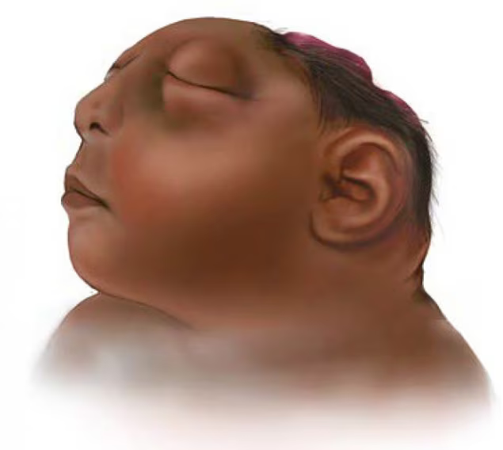
وضعيتها مشابه مرگ مغزي
در بيمار مبتلا به مرگ مغزي، به علت آسيب غيرقابل برگشت به ساقه مغز، تنفس خودبه خود وجود ندارد و بيمار وابسته به تنفس از دستگاه تنفس مصنوعي است.
لازم به ذكر است كه دو وضعيت باليني وجود دارند كه بسيار نزديك به وضعيت مرگ مغزي مي باشند چرا كه هر دو با صدمه خيلي شديد نورولوژيك همراه مي باشند و به ناچار به سمت مرگ خواهند رفت كه عبارتند از :
        1) وضعيت پايدار نباتي Persistent vegetative state (PVS) : در اثر يك دوره اختلال در اكسيژن رساني بافت مغز ايجاد مي گردد.
        2) كودك متولد شده با آننسفالي Anencephaly كه سطوح فوقاني مغز (بالاي ساقه مغز) را دارا نمي باشد.

Slide 164
"Persistent vegetative state( PVS)" :
Persistent vegetative state is the standard usage (except in the UK) for a medical diagnosis, made after numerous neurological and other tests, that due to extensive and irreversible brain damage a patient is highly unlikely ever to achieve higher functions above a vegetative state.

Slide 165
پيوند عضو از وضعیتهای مشابه به مرگ مغزی
در مورد امكان استفاده از اعضاي بيماران دچار دو وضعيت آننسفالي و وضعيت پايدار نباتي در كشورهاي مختلف وجود دارد.
در حال حاضر هرچند در موارد معدودي مجوزهايي داده شده، اما در هر دو مورد فوق اكثر جوامع با گرفتن عضو از آن ها مخالفند.

Slide 166
کودکان و پيوند عضو از وضعيت اننسفال
البته مشكلات پيوند اعضا در اطفال و عدم وجود عضو متناسب جهت پيوند، استفاده از اعضاي كودكان آننسفال را مطـــرح نموده است.
از علل توجيه كننده :
    1) رنج كشيدن كودكان آننسفال
    2) عدم امكان درمان
    3) تسكين رواني و روحي والدين در صورت پيوند اعضاي اين كودكان به كودكان ديگر
    اما در حال حاضر هنوز به دلايل اخلاقي از اين بيماران به عنوان دهنده عضو استفاده نمي شود.

Slide 167
پيوند از فرد زنــده
اساسي ترين مسأله در اين نوع پيوند آگاهانه بودن رضايت در فرد دهنده عضو مي باشد.
برخي از مسائل اخلاقي مطرح و مورد بحث در اين قسمت عبارتند از:
    1) درصورت واردشدن صدمات جدي به فرد دهنده
    2) جلوگيري از سودجويي هاي مادي و خريد و فروش اعضاي بدن
    3) پيوند عضو از كودكان و افراد فاقد صلاحيت.
مسائل اخلاقي اهداي عضو از دهنده زنــده تحت تأثير "نوع عضو يا بافت" مي‌باشد.

Slide 168
انواع عضو یا بافت
انواع عضو یا بافت از دهنده زنده:
  1) قابل بازسازي است (مثل خون و مغز استخوان)
  2) غيرقابل بازسازي اما جفت است (مثل كليه ها، قرنيه)
  3) هم غيرقابل بازسازي و فقط تنها عضو موجود در بدن مي باشد (مثل قلب، كبد).

Slide 169
ملاحظات اخلاقی کلی پيوند از انواع عضو یا بافت
در مورد قابل بازسازي بودن:
مسائل اخلاقي جدي مطرح نبوده بلكه بيشتر به صورت يك عمل نوعدوستانه صورت مي گيرد.
غيرقابل بازسازي و تنها عضو موجود در بدن :
  در مورد قلب به هيچ وجه جواز برداشت آن از فرد زنده صادر نمي شود چون با حيات فرد مغايرت دارد.
  در مورد كبد هم انجام پيوند قسمتي از كبد به تدريج رايج مي شود.
در موردی که غيرقابل بازسازي اما جفت است:
  با توجه به صدمه اي كه به فرد دهنده وارد مي شود، بايد فوايد آن سنجيده شود.
  رضايت آگاهانه وجود داشته باشد.

Slide 170
ارزش هاي اخلاقي در پیوند
ارزش هاي اخلاقي برانگیزنده اهدا عضو:
    1) علاقه و محبت بين اعضاي خانواده و دوستان
    2) نوع دوستي
    3) نگرش مثبت به حيات بخش بودن عمل پيوند
    4) اميد به پاداش هاي معنوي
اخلاقي بودن اهداي عضو به صورت داوطلبانه مورد تأييد اكثر جوامع مي باشد؛

Slide 171
اهدا به علت علاقه و محبت بين اعضاي خانواده و دوستان
ملاحظات اخلاقی در اهدای مبتنی بر محبت:
    1) آگاهي دادن كافي در مورد خطرات و مسائلي كه در آينده ممكن است فرد دهنده با آن ها رو به رو شود، اهميت زيادي دارد
    2) اخذ رضايت آگاهانه
    3) هيچ گونه فشار و اجباري اعم از رواني، جسمي يا مادي نبايد بر فرد دهنده تحميل گردد.

Slide 172
فروش عضو
ملاحظات اخلاقی فروش اعضا :
  فروش اعضا سبب قاچاق غيرقانوني و تجارت اعضاي بدن و سودجويي هايي كه در اين زمينه می شود.
  جایگزین فروش:
    راهکار جبران خسارات فرد دهنده عضو
  تلاش جدي براي قطع ارتباط بين دهنده و گيرنده به عملكرد اخلاقي كار كمك خواهد كرد.

Slide 173
جبران خسارت
جبران خسارت:
  مي تواند به صورت هديه شبيه مدل پيوند كليه در ايران و توسط نهادي ديگر انجام شود.
  نكوهيده نيست كه جامعه به نوعي از ايثار يك انسان در اهداي عضو به روش هايي تقدير كند؛
  از فروش عضو جلوگيري می‌نمايند.

Slide 174
فروش عضو
مشکلات خرید و فروش اعضا:
احتمال وجود استثمار از مسائل مهمي است كه خريد و فروش عضو را غيرقابل قبول مي نمايد.
ممكن است از نظر روحي يا مادي، فرددهنده تحت فشار افراد خانواده يا واسطه گران و دلالان قرار گرفته باشد. ( رضایت غیر داوطلبانه و غیر آزادانه)

Slide 175
فقر و فروش عضو
مشکلات فقر و فروش عضو:
به ویژه در جوامع فقير و كشورهاي جهان سوم شاهد مشکلات هستيم.
فروش اعضاي كودكان به دليل فقر مادي خانواده يا دزديدن اعضاي بدن بدون رضايت فرد دهنده، از جمله اين موارد مي باشد.
با توجه به گسترش اين وضعيت در برخي از كشورها، در سال ١٣٨٧ كارگروه آسيايي در مورد مبارزه با قاچاق اعضاي پيوندي تشكيل و با ارائه توصيه نامه هايي به كشورهاي آسيايي، راهكار مناسبي را در مبارزه با قاچاق اعضا ارائه نمود.

Slide 176
مسائل اخلاقي و حقوقي مطرح بـين فرد گيرنده و دهنده پيوند
مسائل اخلاقي و حقوقي مطرح در حیطه پیوند بسيار گسترده اند اما آن چه عمدتاً در موضوع اخلاق پزشكي مورد بحث است، ذكر مي گردند عبارتند از:
  بانك اعضاي پيوندي: مسائل اخلاقي- حقوقي، امر نظارت منابع مالي
  حقوق معنوي و مادي فرد دهنده پيوند
  شرايط انتخاب فردگيرنده
  خريد و فروش اعضا و قراردادهاي مالي بين فردگيرنده و دهنده
  قاچاق اعضاي بدن و مسائل اخلاقي مربوطه
  استفاده از بانك اعضا جهت پژوهش

Slide 177
مسائل اخلاقي و حقوقي مطرح بـين فرد گيرنده و دهنده پيوند
نحوه انتخاب فرد گيرنده پيوند:
  متأسفانه امكان اعمال شيوههاي غيراخلاقي در نحوه انتخاب گیرنده وجود دارد.
  متأسفانه گاه وجود پاداش و توان مادي در گيرنده عضو، تنها عاملي است كه فردگيرنده پيوند را مشخص ميسازد.
  معيارهاي دقيق علمي جهت تعيين اولويت در عمل جراحي پيوند عضو بايد به طور مشخص و قانوني در دسترس مراكز پزشكي باشند و نسبت به آنها نظارت كافي صورت گيرد.

Slide 178
از شرايط مهم انتخاب فرد گيرنده پيوند:
از شرايط یا عوامل مهم انتخاب فردگيرنده پيوند:
    1) بالا بودن احتمال موفقيت پيوند
    2) طول عمر عضو پيوندي
    3) طول عمر و كيفيت زندگي بيمار گيرنده پيوند
    4) ميزان بازگشت به حيات طبيعي.
    5) شناسايي بيماران اورژانس

Slide 179
شرایط خاص
در بعضي از جوامع عوامل زیر اولویت تحت الشعاع قرار دهد.
    ميزان مفيدبودن فرد براي جامعه
    تمايل فرد دهنده به اهداي عضو به فردي خاص
اما در هر حال اولويت دادن به افراد داراي وجهه اجتماعي، افراد صاحب جاه و مقام و ثروتمندان كه گاه در اثر كمبود اعضاي پيوندي در مقابل تقاضاي زياد ديده ميشود، مسلماً عملي غيراخلاقي و خلاف عدالت اجتماعي مي‌باشد.
توصيه هاي جديد:
گروه تصميم گير براي دهنده و گيرنده، متفاوت از گروه انجام دهنده پيوند باشند.

Slide 180
مسایل مالی
متأسفانه عضو پيوندي مي تواند در صورتي كه از دهنده زنده باشد با پيمانهاي مالي آشكار يا پنهان همراه باشد.
گاه حتي گيرنده و دهندههاي خويشاوند نيز بين خود پيمانهاي مالي دارند.
پيمان هاي مالي آشكار در مواردي كه اهداي عضو در قبال پاداشهايي صورت مي گيرد، اصطلاحاً "Rewarded gifts" ناميده مي شود و در بسياري از موارد معمول مي باشد.
پيمان هاي مالي غيرقانوني ( پنهانی) كه عمدتاً سنگين بوده و گاه با تباني بين دهنده پيوند، واسطه گران و دلالان غيرقانوني و افراد دست اندركار همراه مي باشد، در برخي جوامع پاي گرفته است كه اصطلاحاﹰ "تجارت سبعانه یا افسارگسیخته " يا Rampant commercialism"" ناميده مي شود.

Slide 181
راهکار حل مسایل مالی
برای حل مسائل مالی موجود، پيشنهاد شده است:
    تهيه اعضاي پيوندي تحت نظارت موسسات علمي يا دولتي انجام شود
    پاداش هايي به فرد دهنده عضو اعطا شود.
    ايجاد بانك هاي پيوند
        كه اعضاي پيوندي آن عمدتاً از اجساد تأمين مي شوند.
مزایای این راهکارها:
  1) جلوگيري از مسائل غيراخلاقي و سوءاستفاده سودجويان
  2) پیشگیری از بي بهره ماندن افراد فقير از پيوند
مسائل مالی ضرورت برنامه ريزي علمي، قانونمندي و نظارت دقيق اجرايي را در امر پيوند مشخص مي سازد.

Slide 182
پيــوند بافت
در موضوع پيوند بافت چند مسأله به طور كلي مطرح است از جمله:
      1) نحوه تأمين بافت مورد نياز
      2) لزوم سقط جنين براي انجام پيوند بافت
      3) اخذ رضايت آگاهانه
      4) تعيين شرايط و موارد اخذ بافت جهت پيوند

Slide 183
پيوند عصب از بافتهاي جنيني
Foetal Neural Transplantation
پیوند بافت "مغز مياني"(midbrain) جنين انساني، مي تواند مدت طولاني در مغز انسان زنده بماند و در بيماري هاي نورودژنراتيو مانند پاركينسون و كره هانتينگتون، با برگشت دادن عصب رساني گانگليون بازال، علايم باليني را بهبود بخشد.
تهيه بافت پيوندي و انجام اين نوع پيوند مستلزم وجود جنين مرده مي باشد.
هر چند استفاده از بافتهاي انساني امري است كه در حال حاضر از نظر اخلاقي مورد تأييد است، ولي سؤال اين است كه چگونه و با چه شرايطي بايد انجام شود.
در اين امر از لحاظ رعايت اصول اخلاق پزشكي شرايط ويژه اي مطرح است ( در ادامه ذکر می شود).

Slide 184
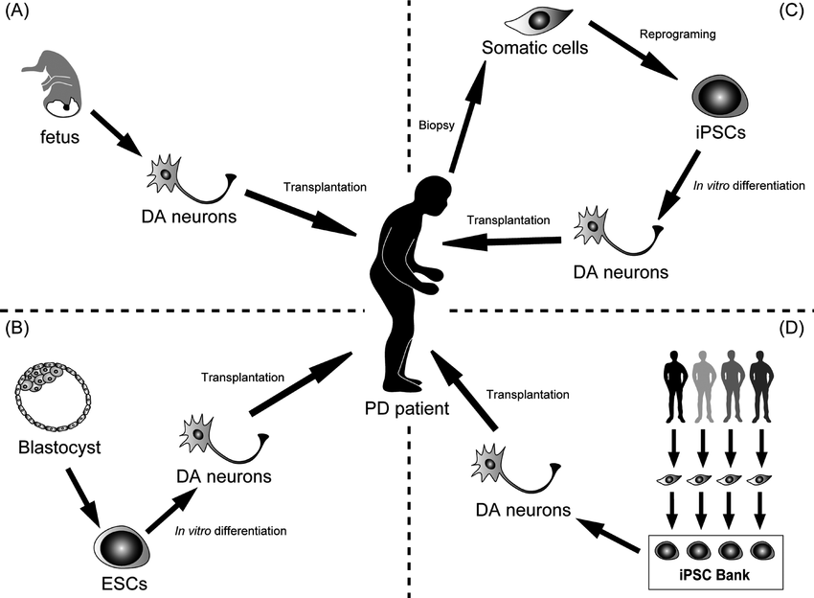
پيوند عصب از بافتهاي جنيني
Foetal Neural Transplantation
جنین

Slide 185
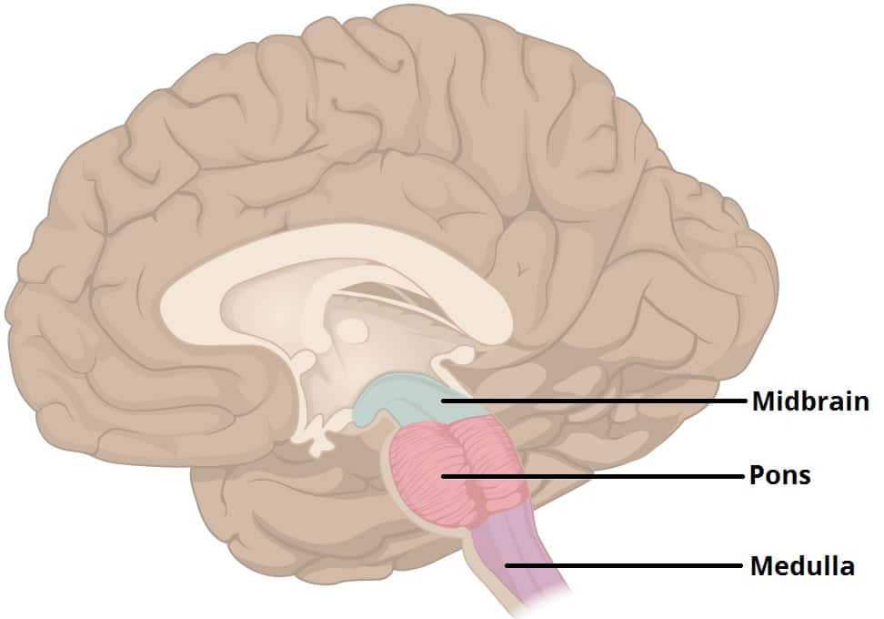
Midbrain
مغز میانی یا میان مغز یا مزانسفالون ( mesencephalon یا midbrain ) بخشی از مغز است که از بخش میانی سه حفره اولیه لوله عصبی رویانی تکوین می‌یابد.
مغز میانی در بالای پل مغزی قرار گرفته ‌است و ریشه‌های عصب محرک چشم، جسم سیاه، که بعضی اعمال حرکتی را به عهده دارد، در آن قرار دارد.
                The midbrain is the smallest portion of the brainstem (about 1.5 cm) and its most cranial structure.
                It is in the brainstem between the pons caudally (mesencephalic-pons groove) and the diencephalon, which includes the thalamus, the hypothalamus, the epithalamus, and the subthalamus.

Slide 186
شرایط ویژه استفاده از پيوند عصب از بافتهاي جنيني :
ملاحظات اخلاقی که بایست رعایت شود:
  1) به هيچ وجه سقط جنين، جهت انجام پيوند صورت نپذيرد.
  2) در زمان برداشت بافت پيوندي، جنين بايد حتماً مرده باشد و در جنين زنده اين عمل صورت نگيرد.
  3) احتمال واقعي سودمندي اين عمل وجود داشته باشد.
  4) فايده آن در مقابل خطر احتمالي سنجيده شود.
  5) اين روش به عنوان آخرين درمان در فرد گیرنده است.
  6) رضايت آگاهانه مادر وجود داشته باشد.

Slide 187
مادر بودن جنين
(Foetal Motherhood)
كمبود تخمك در درمانگاه هاي باروري يك احتمال جديد را در محافل پزشكي مطرح نموده است و آن بدست آوردن تخم ها (eggs) از جنين است.
ملاحظات اخلاقی:
  جنين بايد سقط شده باشد
  جنين، مادر بيولوژيك كودكان جامعه محسوب مي شود.
  پژوهش ها در حيوانات امكان پذير بودن نگهداري سلول هاي زاياي جنيني و پيوند آن ها به ميزبانان را نشان داده است.
  در حيطه انساني، مباحث اخلاقي مبهمي وجود دارند.

Slide 188
پیامد مادر بودن جنين
(Fetal Motherhood)
مي توان از محصولات سقطهاي قانوني يا سقط هاي خودبه خودي براي Fetal Motherhood استفاده كرد.
اما تأييد اخلاقي چنين عملي مي‌تواند منجر شود به:
      1) افزايش سقطهاي جنين ( اثر شیب لغزنده)
      2) حامله شدن براي ايجاد سقط منجر شود.

Slide 189
مادر شدن جنین: به سمت اجبار برای ایجاد زندگی؟
دانشمندی در دانشگاه ادینبورگ در سال 1994 اعلام کرد که تخمدان‌ها را از جنین موش جدا کرده و به موش‌های بالغ پیوند زده است. تخمدان ها تخمک ها را آزاد کردند و حاملگی اتفاق افتاد. اگرچه این اولین تلاش از این دست با موش ها نبود، اما این مطالعه توجه ها را به خود جلب کرد زیرا محقق پیشنهاد کرد که پیوند تخمدان از جنین به بالغ یک امکان تئوری برای انسان است.
در صورت سقط جنین، از جنین ها به عنوان منابع تخمک برای کمک به لقاح استفاده می شد، موجودیت جدیدی پدید می آمد:
مادر ژنتیکی هرگز متولد نشده.
استفاده از تخمک های جنین های سقط شده برای لقاح منجر به پیوندهای خانوادگی خیالی و بدیع می شود. استفاده از آن بازتاب مادر جایگزین حاملگی است، که در آن یک کودک دارای یک مادر ژنتیکی است که تخمک خود را کمک کرده و یک مادر حامله که رحم خود را برای بارداری و زایمان کمک کرده است. با این حال، با استفاده از تخمک جنینی، مادر ژنتیکی کودک یک جنین هرگز متولد نشده بدون احساس یا فیزیولوژی شناخته شده خواهد بود.

Slide 190
علل ممنوعیت مادر بودن جنين در انگلستان در سال ١٩٩٤
علل ممنوعیت:
    1) اثرات روي گيرنده (مادر)
    2) اثرات روي كودك حاصله از منشأ غيرمعمول
    3) فقدان دانش كافي در خصوص رشد تخم هاي جنيني
    4) نيز فشار افكار عمومي
در صورتي كه اطلاعات علمي بيشتري در اين مورد كسب شود، نكات مبهم موجود در اين حوزه قابل رفع و پاسخگويي خواهند بود.

Slide 191
مادر بودن جنين (Foetal Motherhood) و مسایل آن
دراین روش بارداری:
از لحاظ ژنتيكي کودک وابسته به مادري هستند كه هرگز بدنيا نيامده است؛ لذا مسائل حقوقي متعددي مي تواند مطرح شود.
اين كودكان چون اكثراً صاحب پدر، پدربزرگ و مادر بزرگ مي باشند، مقبوليت از جانب آنها اهميت زيادي در جلوگيري از مشكلات رواني و اخلاقي دركودك خواهد داشت.
اخذ رضايت در انجام اين عمل نيز مشكلي است كه پيرامون آن بحث هايي مطرح است.

Slide 192
استفاده از سلول هاي بنيادي جنـين انسان
Human Embryonic Stem Cells
جداسازي و كشت سلولهاي بنيادي امبريونيك انساني:
    Human Embryonic Stem Cells (hES)
فناوري جابجايي هسته سلول:
Technology Replacement Cell Nuclear

Slide 193
استفاده از سلول هاي بنيادي جنـين انسان
Human Embryonic Stem Cells
  اولين بار در سال ١٩٩٨ صورت پذيرفته شد.
  سلول هاي بنيادي استعداد توليد هر نوع سلول ديگر انساني را دارند و اصطلاح Cloningبراي توليد يك رديف سلول از اين hES به كار برده مي شود.

Slide 194
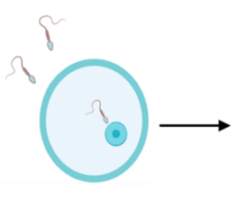
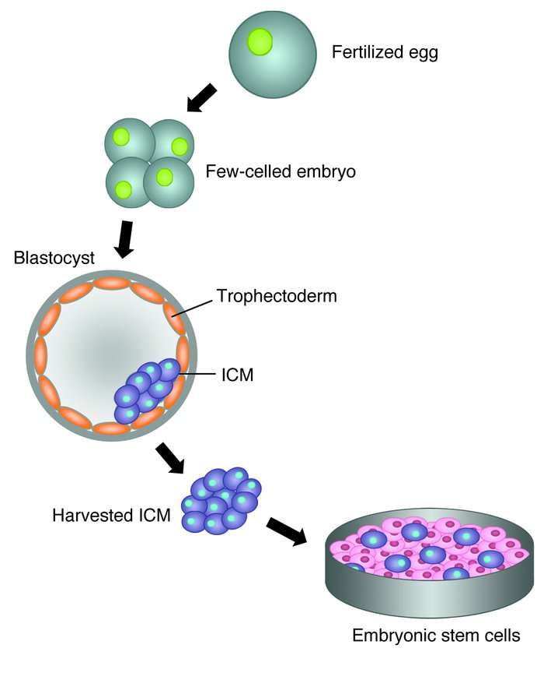
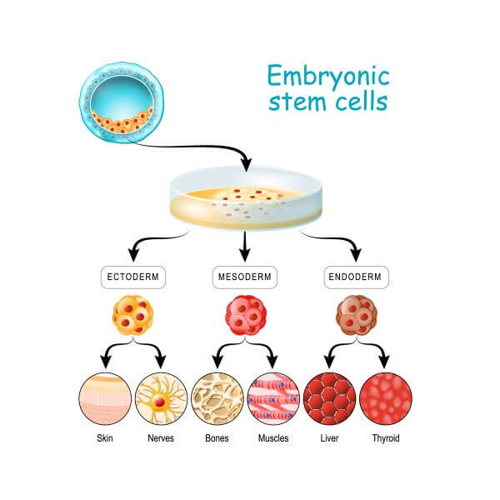
Human Embryonic Stem Cells

Slide 195
استفاده فناوري جابجايي هسته سلول
Technology Replacement Cell Nuclear
  مي تواند جايگزين روش جداسازي و كشت hES باشد.
  این فنآوری روشی براي تهيه سلولهاي بنيادي انساني مي باشد به این صورت كه در آن هر سلول سوماتيك ميتواند با يك سلول تخم بدون هسته تركيب شده و تبديل به يك بلاستوسيت شود.
    اين سلول هاي بنيادي امبريونيك حاصله، با بدن فرد سازگار خواهند بود.
    اين شيوه ممكن است نياز به انجام تحقيقات روي رويان را از بين ببرد.

Slide 196
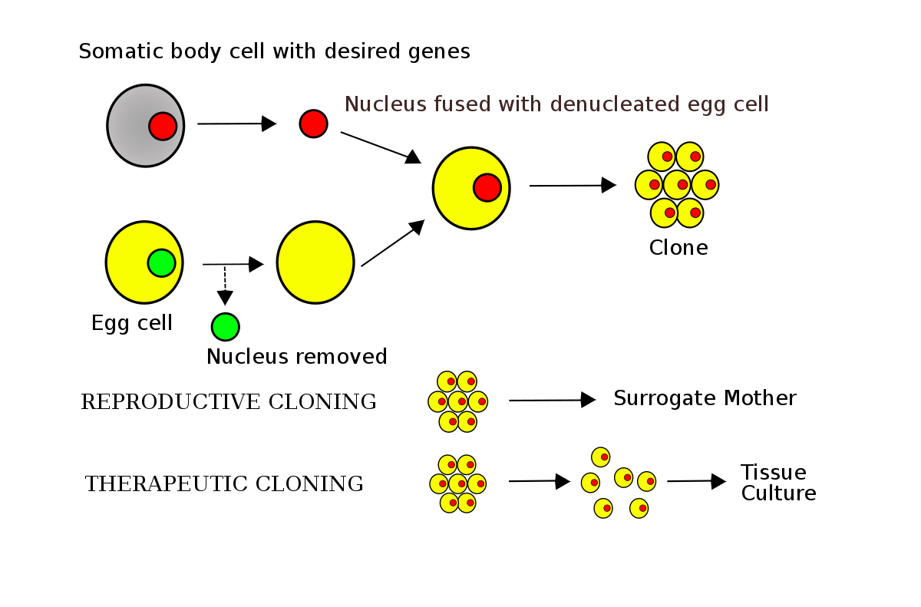
فناوري جابجايي هسته سلول
Cell Nuclear Technology Replacement
صاحب این تخم باید رضایت بدهد

Slide 197
فناوري جابجايي هسته سلول
Technology Replacement Cell Nuclear
پتانسيل سلول هاي حاصله زياد می باشد.
می توان سلولهای حاصله براي جايگزيني سلول هاي لوزالمعده در ديابت و سلول هاي قلب آسيب ديده به كار رود .
اين فناوري مي تواند با ايجاد بانك بافت هاي پيوندي، بافت های شامل
    بافت هاي خون، مغزاستخوان ،ريه، كبد، تاندون ها، ليگامان ها، عضله، پوست، استخوان، دندان، شبكيه و عدسي را براي موارد زیر فراهم آورد:
                بيماران
                نيازهاي پژوهشي

Slide 198
فناوري جابجايي هسته سلول
Technology Replacement Cell Nuclear
در صورتي كه دانش و فناوري لازم در اين زمينه به طور كامل در دسترس قرار گيرد، مسائل اخلاقي این روش به طور جدي تري مطرح خواهند شد که شامل:
          1) اخذ رضايت آگاهانه از فرد دهنده سلول تخم
          2) تدوين قوانين مورد نياز در اين زمينه

Slide 199
پيوند بين حيوانات و انسان
پيوند بين حيوانات و انسان با مخالفت هاي وسيعي در دنيا رو به روست.
دلايل مخالفت :
  1) اين گونه پيوندها بر خلاف ساختار طبيعت هستند.
  انتقال پاتوژن هاي مختلف از حيوان به انسان
  انتقال عفونت هاي زئونوز (Xenosis or Xenozoonosis) به فرد گيرنده پيوند از حيوان و اطرافيان و نيز جامعه
  4) تعارض منافع فرد با جامعه
  5) از بين رفتن حدود و مرزهاي بين گونه هاي حيواني
  6) حقوق حيوانات
  7) مسائل مربوط به انتقال عضو و بافت از انسان به حيوان

Slide 200
پيوند بين حيوانات و انسان
پيوند بين حيوان و انسان، شامل انتقال هر نوع بافت مي باشد از جمله:
  1) پيوند دريچه قلب خوك به انسان
  2) كاشت سلول هاي عصبي جنين انسان در بدن موش
  3) تزريق ژن هاي انساني به حيوانات براي كاهش ميزان پس زدن بافت پيوند شده حيوان به انسان .

Slide 201
پيوند بين حيوانات و انسان
در دهه اخير پيشرفت هاي سريعي در مورد پيوند "كليه" حيوانات به انسان صورت پذيرفته است.
از مسائل اخلاقی مطرح شده در پيوند بين حيوانات و انسان:
    1) مسأله حقوق حيوانات
    2) به هم زدن آسايش حیوانها براي سودمندي انسانها
    3) احتمال بهره كشي و استثمار حيوانات

Slide 202
پيوند بين حيوانات و انسان
به دلايل عملي، فيزيولوژيك وايمونولوژيك، خوك مناسب ترين گونه براي دادن عضو به انسان مي باشد.
دستكاري ژنتيك در خوک ممكن است اعضايي ايجاد كند كه فوراً توسط بدن انسان پس زده نشوند.
اما حتي اگر اشكالات عملي و فيزيولوژيك و ايمونولوژيك موجود رفع شود، خطرات بس وحشتناكي مانع عمده اين نوع پيوند مي‌باشد از جمله:
انتقال ويروس ها و ساير پاتوژ نهاي حيواني به انسان

Slide 203
پيوند بين حيوانات و انسان
خطرات انتقال عفونت:
پيوند بين حيوان و انسان، باعث انتقال آسان ويروسها به انسان مي شود چرا كه موانع فيزيولوژيك و طبيعي ايمني بدن در فرد گيرنده پيوند به عللي از جمله شيمي درماني تضعيف ميگردد.
از سوي ديگر انتقال پاتوژن هاي عفونت هاي زنوز به انسان، از خطرات بسيار مهم اينگونه پيوند محسوب مي شود.
پاتوژ نهاي خاموش بدن حيوانات ممكن است به بيماريهاي خطرناكي در انسان منجر شوند( جهش).
خطر انتقال عفونت، خطرناك بودن پيوند عضو از حيوان به انسان را نه تنها براي انسان گيرنده، حتي براي ساير انسانها به ويژه اطرافيان فرد گيرنده پيوند به طور جدي مطرح مي سازد.

Slide 204
پيوند بين حيوانات و انسان
مسائله باليني و اخلاقي فراواني :
تعارض بين اتونومي و خواسته‌هاي فردي با خواسته هاي عمومي جامعه

Slide 205
سایر علل مخالفت با پيوند بين حيوانات و انسان
سایر علل مخالفت با پيوند بين حيوان و انسان:
    1) بحث 'Unnaturalness' يا به عبارتي؛ برخلاف اصول طبيعت ( خلقت) بودن اين عمل
    2) بحث نامشخص شدن حد و مرز بين گونه هاي حيواني
    3) چگونگي تأثير بر شخصيت و انسانيت انسان

Slide 206
پژوهش در پيوند بين حيوانات و انسان
در حال حاضر، سازمان غذا و داروي آمريكا (FDA) ممنوعيت و غيرقانوني بودن كارآزمايي هاي باليني پيوند بين حيوان و انسان را اعلام نموده است.
اما بسياري از دانشمندان معتقدند تجربيات حيواني در آزمايشگاه براي يافتن پاسخهاي دقيق در مورد نتايج پيوند بين حيوان و انسان كافي نبوده و لذا بايد با احتيـــاط نسبت به انجام كارآزمايهاي باليني در انسان اقدام شود.

Slide 207
پژوهش در پيوند بين حيوانات و انسان
برای پژوهش لازم است راهنماي فني و اخلاقي براي موارد زیر در كشورها تهیه شود:
      1) كاهش خطر انتقال عفونت هاي حيواني به انسان
      2) تأمين آسايش و رفاه حيوانات
      3) حفاظت از شأن و حرمت و جايگاه انسان ها

Slide 208
بخش پنجم
از کتاب پزشک و ملاحظات اخلاقی جلد اول فصل 13
مـرگ مغزي

Slide 209
معرفی کیس 1
آقاي"ال" كه مردي ۳۵ ساله است، سر ميز شام، دچار سردردي ناگهاني و بسيار شديد مي‌شود و روي صندلي اش از حال مي رود.
در بخش اورژانس، سي تي اسكن او نشان دهنده ي خونريزي تحت عنكبوتيه ايSubarachnoid Hemorrhage است.
آقاي "ال" به بخش مراقبت هاي ويژه منتقل مي شود تا تحت پايش و اقدامات حمايتي قرار بگيرد، با اين اميد كه فشار داخل جمجمه اي او به كنترل درآيد.
صبح روز بعد، او را فاقد پاسخ دهي و با مردمك هاي غيرواكنشي و در موقعيت مياني مي يابند.

Slide 210
معرفی کیس 1
پسري ۳ ساله به نام "ام"زير نظر پرستار بچه اي كه نگه داري او را به عهده دارد، در حال بازي در كنار استخر حياط پشتي منزلشان است. پرستار بچه به داخل منزل مي‌رود تا به تلفن جواب دهد. وقتي باز مي گردد، كودك را در استخر مي يابد در حالي كه صورتش به سمت پايين است.
تيم پيراپزشكي سر مي رسد و در مي يابد كه كودك فاقد نشانه هاي حياتي است. پشتيباني اوليه ي حيات آغاز مي شود و پسربچه به بيمارستان منتقل مي گردد.
در بيمارستان براي او عمليات احيا با لوله گذاري، تهويه و تزريق داخل وريدي اپي نفرين انجام مي گيرد. حداقل طول مدت اثبات شده ي فقدان نشانه هاي حياتي ۳۰ دقيقه است.
پسر بچه در كوما و فاقد پاسخ دهي است، تنفس خود به خودي، مردمك هاي واكنش دهنده و تشنج هاي عمومي متناوب دارد.

Slide 211
مرگ مغزي چيست؟
كشمكش فكري و نظري ميان پزشكي و جامعه، در زمينه‌ي تعريف مرگ، هم چنان ادامه دارد.
هرچه سیستمهای حمايت از حيات هرچه پيشرفته تر شده اند و در نتيجه مفاهيم سنتي مربوط به مرگ با چالش روبه رو گرديده اند.
پرسشهايي با پيامدهايي عظيم هستند:
          1) چه زماني يك بيماري قابل بازگشت است؟
          2) چه زماني درمان بيش تر نامؤثر است؟
          3) چه زماني مرگ رخ داده است؟
اين پرسشها به واسطه پیوند، ابعاد و جنبه هاي ويژ هاي پيدا كرده اند.

Slide 212
مرگ مغزي چيست؟
مرگ مغزي (Brain death) چنين تعريف شده است:
    فقدان تمامي عملكردهاي مغز كه با كوماي عميق همراه با موارد زیر است:
        فقدان ظرفيت هوشياري بصورت غيرقابل بازگشت
        فقدان توانايي تنفس
        3) فقدان تمامي رفلکسهای ساقه ي مغز (Reflexes)

Slide 213
مرگ مغزي چيست؟
مرگ مغزي، تحت عنوان ايست مغزي، كه برگرفته از ايست قلبي است، بهتر درك مي شود.
ايست مغزي يعني فقدان تمامي عملكردهاي باليني مغز.
اگر:
    يك علت اوليه ي شناخته شده وجود داشته باشد.
    وضعيتهاي موجود قابل بازگشت نباشند.
در اینصورت مرگ با مستند ساختن فقدان عملكرد مغز، با استفاده از معاينه ي باليني، تشخيص داده ميشود.

Slide 214
مرگ مغزي چيست؟
در اغلب موارد، مرگ مغزي را مي توان در باليـــن تشخيص داد.
  علل شايع آن مرگ مغزی:
    تروما
    خونريزي داخل جمجمه اي
    حوادث مغزي - عروقي(Cerebrovascular accidents)
    هيپوكسي ناشي از عمليات احيا بعد از ايست قلبي
    دوز بيش از حد دارو
    حالت نزديك به غرق شدگي، تومور اوليه ي مغزي
    مننژيت
    قتل و خودكشي.

Slide 215
مرگ مغزي چيست؟
حيطه ي باليني مـــرگ مغزي، براي اولين بار در ادبيات پزشكي توسط فرانسويها توصيف گرديد و "Coma Dépassé" ناميده شد، كه به معناي حالتي وراي كوما است.
در طي دهه هاي بعد از آن، اين مفهوم جاي خود را در طبابت پيدا كرد و معيارهاي باليني اختصاصي آن مورد استفاده قرار گرفتند؛
اين معيارها حاصل كار تعيين كننده اي بودند كه توسط كميته‌ي ويژه ي دانشكده ي پزشكي هاروارد براي بررسي و تعريف مرگ مغزي به انجام رسيد.

Slide 216
مرگ مغزي چيست؟
در دهه ي ۱۹۶۰مفهوم مرگ مغزي تحت تأثير دو پيشرفت عمده در مراقبت هاي سلامت قرار گرفت:
اول) پيدايش بخش هاي مراقبت هاي ويژه(ICU) كه داراي راههاي هوايي مصنوعي و ونتيلاتورهاي مكانيكي براي درمان توقف غيرقابل برگشت تنفس(Irreversible apnea) بودند.
دوم) پيدايش رشته ي تخصصي جديد جراحي پيوند و مطرح شدن اهداي عضو
اتفاق نظر اخلاقي وجود دارد كه اهداي عضو، به خودي خود، نبايد منجر به مرگ اهداكننده شود؛ به اين اصل، قانون "اهداكننده ي مرده" مي گويند.

Slide 217
مرگ مغزي چيست؟
فناوري هاي پيشرفته هم چنين محدوديت هاي موجود در قاموس مرگ را بر ملا كردند.
واژه ي "مرگ" ممكن است براي توصيف اين واقعه يا فرآيند در حيطه هاي گوناگون زیر ناكافي باشد.
    پزشكي - زيست شناختي
    قانوني، اجتماعي
    زيست اخلاق
    فلسفي
    ديني، معنوي و وجودي.

Slide 218
مرگ مغزي چيست؟
مرگ مغزي معياري براي تعيين مرگ يك شخص در صورت بندي پزشكي - قانوني و اجتماعي است.
مفهوم مرگ مغزی دلالت دارد بر :
    1) فقدان غيرقابل بازگشت شخصانيت (Personhood)
    2) فقدان عملكردهاي تمامت مغز (Integrative functions) است.
تشخيص مرگ مغزی، آشكاركننده‌ي تنوع فرهنگي و ديني درجامعه اي كثرت گرا است.

Slide 219
چرا مرگ مغزي داراي اهميت است؟
اهمیت از منظر:
    اخلاق
    قانون
    تجربیات
    سیاستگذاران

Slide 220
اخلاق: صورت بندي اجتماعي
براي قرن ها توقف عملكردهاي قلبي و تنفسي براي رسيدن به اين نتيجه گيري كه شخص مرده است، كافي انگاشته مي شد.
به عرصه آمدن معيارهاي عصب شناختي يا معیار مبتني بر مغز براي اثبات مرگ شخص، تغيير جهتي قابل توجه را از مسير سنتي تعيين مرگ موجب گرديد.

Slide 221
اخلاق: صورت بندي اجتماعي
صر فنظر از اينكه كدام معيارها مورد استفاده قرار ميگيرند:
توافق درباره ي اين كه چه زماني مرگ واقع ميشود، يك توافق ساده بر سر معيارهاي پزشكي يا زيست شناختي مرگ نيست، بلكه هم چنين يك "صورت بندي (Formulation) اجتماعي" است.
در اين رابطه كارن گراويس می نویسد:
" حتي در فرهنگ پيشافناوري، استفاده از معيارهاي سنتي قلبي - عروقي يك انتخاب بود، يعني بار كردن ارزشها بر داده هاي زيست شناختي. اين انتخاب مبتني بود بر تصميمي در مورد اين كه كدام عملكرد داراي اهميت است، و اين يعني تصميمي در مورد اينكه چه چيزي اهميتي جوهري براي ماهيت موجود انساني دارد، به نحوي كه توقف غيرقابل بازگشت آن ماهیت، همان مرگ انسان است؟"
( خلاصه آن چیه ماهیتی در وجود انسان است که اگر آن ماهیت نباشد، انسان زنده محسوب نمی شود)

Slide 222
اخلاق: صورت بندي اجتماعي
مرگ در پزشكي هنگامي كاملاﹰ واقع شده است كه فقدان كامل و غير قابل بازگشت اين موارد رخ داده باشد:
  (الف) گردش خون، به عنوان پيامد ايست قلبي
  يا
  (ب) عملكرد مغز، به عنوان پيامد ايست مغزي
مفهوم مرگ مغزي مورد اين انتقاد قرار گرفته است كه:
در واقع مرگ مغزی، یک برساخت هاي اجتماعي است كه در جهت خلق شده برای :
        اهداف فايده گرایانه
        براي اجازه دادن به پيوند اعضا
پيشرفت هاي علمي، مشروعيت اين استدلال هاي تاريخي را فروكاسته اند.
مرگ از منظر پزشکی و اجتماعی

Slide 223
اخلاق: صورت بندي پزشكي - زيست شناختي
تعريف هاي قلبي - ريوي سنتي مرگ (ايست قلبي گردش خوني و فقدان سيستول) ديگر كافي نيستند، زيرا فناوري هاي در حال پيشرفتي به عرصه آمده اند كه ميتوانند فقدان كامل و غيرقابل بازگشت عملكرد قلب و / يا ريه را :
        جبران می کند
        جايگزين می کند
هر عضو توپر بدن به استثناي مغز را ميتوان :
  در بخش مراقبت هاي ويژه با استفاده از فناوري مورد جبران عملكرد قرار داد .
  پيوند عضو جايگزين نمود.

Slide 224
اخلاق: صورت بندي پزشكي - زيست شناختي
چالش تعریف سنتی مرگ:
اگر قلب به نحو كامل و غيرقابل بازگشت متوقف شود، اما گردش خون فرد توسط ماشيني مانند اكسيژناتور غشايي خارج بدني (Extracorporeal membrane oxygenator) يا شكلي ديگر از فناوري قلب مصنوعي حمايت و جبران گردد، مرگ رخ نداده است؛ ( چون گردش خون داریم)

Slide 225
اخلاق: صورت بندي پزشكي - زيست شناختي
اين حمایت و جبران قلبی ریوی تا ادامه می یابد؟
    پاسخ: تا زمانی است كه اميد به بهبود عملكرد عصب شناختي همچنان باقي باشد.
    ( پس عصب را نتوانیم بهبود دهیم مرگ می دهد)
مفهوم بازگشت ناپذيري در مرگ قلبي خود مورد پرسش و ترديد قرار گرفته است و تعريف "پايدار" بر "برگشت ناپذير" ترجيح داده شده است.

Slide 226
اخلاق: صورت بندي پزشكي - زيست شناختي
قبلاً تصور می شد كه مرگ مغزي همواره منجر به ناپايداري هموديناميك و ايست قلبي مي شود حال آنکه عملكرد قلبي - عروقي را مي توان در حضور هر شكلي يا شدتي از نارسايي و از كار افتادگي مغــزي، برقرار نگاه داشت.
( به عبارتی مرگ مغزی بدون ناپایداری همودینامیک رخ می دهد: استقلال مغز)

Slide 227
اخلاق: صورت بندي پزشكي - زيست شناختي
امروزه روشن شده است كه:
با حمايت تهاجمي قلبي تنفسي، هورمون درماني، و مراقبت پرستاري مي‌تواند عملكردهاي بدني را بدون محدوديت برقرار نگاه دارد،
مثال: در مورد افرادي كه در حين بارداري دچار مرگ مغزي شدند.
اين پيشرفتهاي مداوم در فناوري و پيوند عضو، باعث شده اند كه امروزه، تعريف مرگ مبتني بر مغز، در مقايسه با مفاهيم ابتدايي، منطقي تر به نظر برسد. ( چون می توان عملکرد قلبی و تنفسی را حفظ و جبران کرد)
یعنی با مرگ مغزی، فرد مرده محسوب می شود ولو اینکه کارکرد قلب و ریه را حفظ کنیم.

Slide 228
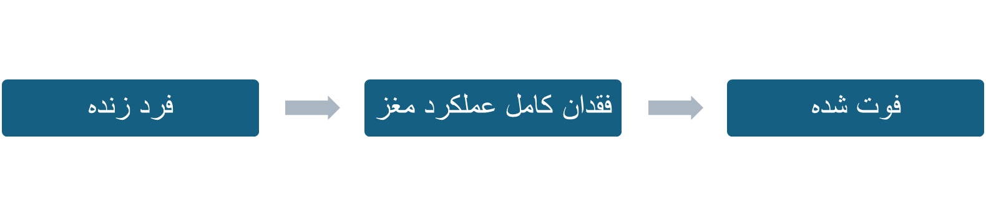
شخصانيت
از ديد مفهومي، فقدان كامل عملكرد مغز به عنوان آستانه ي واجد اهميتي در نظر گرفته شده است كه فردي را كه زنده است از فردي كه درگذشته است، مجزا ميكند.

Slide 229
شخصانيت
کاربرد آستانه فقدان كامل عملكرد مغز:
شناسايي و پذيرش اين آستانه اين امكان را به بالينگران و خانواده هاي بيماران مي دهد كه نسبت به اهداي عضو رضايت بدهند، بدون ترس از اين كه قانون "اهداكننده ي مرده" را مورد خدشه قرار داده باشند.
اين آستانه به بالينگران اجازه مي دهد كه بدون ترس يا باور به اينكه موجب مرگ بيمار خود مي شوند، حمايت قلبي - تنفسي را قطع نمايند.
رضایت و قطع حمایت

Slide 230
استدلال: عملكردهاي واجد تمامیت
آنهايي كه تعريف هاي مبتني بر مغز را براي مرگ مي پذيرند، چنين استدلال ميكنند که:
در مرگ مغزی آن دسته از فعاليت هاي مغزي كه براي عملكردهاي واجد تمامیت (Integrated functioning) فرد ضروري‌ است ، به نحو غيرقابل برگشتي ازدست رفته اند، و ممکن نیست با حمايت و جبران مصنوعي، شخص را قادر به حفظ خود به خودي اين عملكردهاي ضروري نمود.
What are the integrated functions of the brain?
The main mechanisms in this category are those underlying the sleeping/waking cycle, consciousness, language, thinking (understanding, reason), memory (including learning), motivation (drives) and emotion (feelings).

Slide 231
استدلال: عملكردهاي عاليتر مغزي
برخي حتي چنين استدلال كرده اند كه بايد به تعريف "تمام مغزي" از مرگ، متممي افزوده شود، به طوري كه افرادي را كه در حالت نباتي پايدار به سر مي برند را نيز شامل گردد.
افرادي كه در حالت نباتي پايدار به سر ميبرند، دچار فقدان غيرقابل بازگشت عملكردهاي عاليتر مغزي(Higher brain functions) شده اند.
طرفداران اين تعريف "عملكردهاي عاليتر مغزي" چنين استدلال مي كنند كه :
هوشياري و ظرفيت برقرار كردن ارتباط با ديگر افراد و ساير اجزاي جهان، از مشخصات تعريف كننده ي موجود انساني هستند.

Slide 232
استدلال: عملكردهاي عاليتر مغزي
براساس اين ديدگاه، مرگ آن بخش از مغز كه مسؤول هوشياري و تعامل با جهان است، معادل با مرگ شخص است.
اگرچه تعريف " تمام مغزي" از مرگ، پذيرش گسترده اي يافته است، تعريف "عملكردهاي عالي تر مغزي" با چنين اقبالي روبه رو نشده است.

Slide 233
نگرانی از استدلال: عملكردهاي عاليتر مغزي
نگراني درباره ي دلالت هاي تعريف مبتني بر عملكردهاي عالي تر مغزيﹺ مرگ را مي توان در متني كه به نحوي زود هنگام از سوي "كميسيون رئيس جمهور ايالات متحده براي مطالعه در مورد مسائل اخلاقي در پزشكي و پژوهشهاي زيست پزشكي و رفتاري منتشر گرديد، مشاهده كرد.
دلالت استدلالهاي مبتني بر شخصانيت (Personhood) و اين هماني شخصي(Personal Identity) اين است كه بيماري مانند كارن كوئينلن (Karen Quinlan) كه عملكرد ساقه ي مغز خود را همچنان دارد و به نحو خود به خودي نفس مي كشد، درست همان اندازه مرده است كه يك جسد با معيارهاي سنتي.
US President's Commission for the Study of Ethical Problems in Medicine and Biomedical and Behavioral Research,

Slide 234
نگرانی از استدلال: عملكردهاي عاليتر مغزي
كميسيون مذکور، اين نتيجه گيري را رد كرد و در نتيجه، دلالت بعدي آن را نيز كه چنين بيماراني را مي توان دفن كرد يا هر رفتار ديگري را با اين فرض كه ايشان مرده اند انجام داد، رد نمود.
موضوع مرگ مغزي، و تطابق آن با مرگ متعارف از نظر مردم بحث دامنه داري است که در كتاب پيوند اعضا است، و در مقاله هاي مرتبط با اين موضوع به اين بحث پرداخته شده است.

Slide 235
پيوند عضو از مرگ مغزي در معارف ما
مفهوم پيوند عضو از مرگ مغزي كه در معارف ما توسط برخي صاحب نظران پذيرفته شده، آن است كه:
در شرايط مرگ مغزي ما مي توانيم براي نجات حيات فرد ديگري كه مرحله ي حيات بالاتري از اين مرحله‌ي حيات را دارد پيوند اعضا را انجام دهيم.

Slide 236
گوناگوني فرهنگي و ديني
شناخت، تعريف و تشخيص مرگ مغزي هم چنان در بسياري از فرهنگ ها، موضوعاتي سرشار از چالش ها و پيچيدگيهاي اخلاقي اند.
گروه هاي فرهنگي و ديني گوناگوني (مانند برخي از ملل اوليه و فرهنگ هاي آسيايي كانادا و يهوديت فوق ارتدوكس) نسبت به پذيرش وقوع مرگ، تا پيش از توقف تمامي عملكردهاي حياتي( قلب، ریه و مغز)، مقاومت ورزيده اند.
در محيط هاي باليني، ممكن است كه برخي از خانوادهها به سادگي نپذيرند كه بيمارشان درگذشته است. بسياري از افراد ناراحتي خاصي را تجربه مي كنند وقتي با شخصي مواجه مي شوند كه دچار مرگ مغزي شده است اما هنوز به علت پايدار ماندن عملكردهاي حياتي بدن به كمك فناوري، زنده به نظر مي رسد.
برخي از نواحي قانونگذاري حتي استثناهايي قانوني را براساس ديدگاه هاي ديني، در نظر گرفته‌اند. (احترام)

Slide 237
اعتماد
بررسي هاي انجام شده بر روي نگرش عمومي نسبت به اهداي عضو، سطوح قابل توجهي از حمايت را نشان داده اند كه براي مثال، در كانادا از ۹۵ درصد فراتر مي رود.
هنوز دانش ما از موارد زیر اندك است:
        درك عموم مردم از مرگ مغزي
        تمايز عموم مردم ميان ايست قلبي و مغزي
علت ترديد برجاي مانده نزد عموم مردم در رابطه با اهدا و برداشت عضو، ممكن است ريشه در اين تجربه داشته باشد كه اشخاصي را مشاهده كرده اند كه مرده ي مغزي اعلام شده‌اند اما حمايت فناورانه از آنها ادامه دارد. (یعنی مردم می پرسند اگر مرده، چرا حمایت می شود)

Slide 238
اعتماد
نگراني مردم:
      دقت و صحت تشخيص مرگ
      ترس از اين كه مرگ زودتر از موقع اعلام شود با اين هدف كه اعضا و بافت ها براي پيوند برداشته شوند.
اين نگرانیها نبايد، ناچيز انگاشته شود. ( خدشه به اعتماد )
بدون وجود اعتمادي مستحكم ميان دكترها و بيمارانشان، مرگ مغزي هم چنان در نزد عموم مردم، يك كلاف سردرگم باقي خواهد ماند.

Slide 239
قانون
مرگ از ديد قانون:
  يك رويداد است نه يك فرآيند
  يك وضعيت است در حیطه پزشكي
  نشانگر نقطه اي از زمان است كه برخي پيامدهاي خاص قانوني از آن لحظه جاري مي شوند، از جمله:
        پايان وظيفه ي تأمين اقدامات احيايي
        پايان حقوق قانوني فرد
        اجراي وصيتنامه يا ديگر اشكال توزيع مايملك
        روايي كالبدشكافي و اهداي عضو يا بافت
        دور ريختن قانوني بقاياي بدني
        مطالبه ي ذينفعان تحت پوشش سياست هاي بيمه‌ي عمر و ديگر مزايا.

Slide 240
قانون
روشهای تعیین مرگ از نظر قانون:
                ارائه معیارهای مرگ
                فرایند تشخیص مرگ
معیارهای قانونی تشخیص مرگ:
    مرگ هنگامي رخ مي‌دهد كه توقف بــي بازگشت عملكرد قلب و يا تنفس رخ داده باشد،
    مرگ در صورت توقف غيرقابل بازگشت تمامي عملكرد مغز، واقع ميشود.
پزشكان هستند كه تعیین می کنند آيا معيارهاي قانوني مرگ وجود دارند يا نه.

Slide 241
قانون
هنگامي كه مرگ براساس معيارهاي عصب شناختي تعيين مي شود، اين ارزيابي از نظر قانوني تعيين كننده است، حتي اگر ديگر معيارهاي مرتبط با توقف ضربان قلب و تنفس، به نحو مصنوعي (براي مثال، براي نگه داري اعضاي قابل پيوند)، تأمين نشده باشند. ( یعنی از نظر قانون مرگ مغزی کافی است).
فرایند قانونی تشخیص مرگ:
  قانون معيارهايي را براي مرگ تعيين نكرده بلكه تنها فرآيند تشخيص آن را معين نموده است.
  براي مثال:
  در كانادا، قوانين انتاريو چنين مي گويند كه: "براي هدف پيوند عضو بعد از مرگ، واقعيت مرگ بايد توسط حداقل دو پزشك، براساس عملكرد پزشكي مورد قبول، تشخيص داده شده باشد".

Slide 242
قانون
در بسياري از نظامهاي قانونگذاري جهان، قوانيني وجود دارند كه جلوگيري مي كنند از ايجاد تعارض منافع در هنگامی که یک پزشک همز مان دو نقش زیر را داشته باشد:
        تشخيص مرگ توسط
        مراقبت از يك دريافت كننده ي بالقوه ي عضو از فرد مرده
راهکار حل تعارض منافع:
قانون، پزشک را از مشاركت کننده يا تأثيري گذار بر فرآيند تشخيص مرگ و تعیین دريافت كننده ي محتمل عضو از فرد مرده را منع مي كند.
قانون، پزشكی را که در تعيين مرگ دهند نقش داشته را از ايفاي نقش در پيوند (شامل تصميم گيري در مورد نحوه ي تخصيص عضو و يا بافت) منع شده است.

Slide 243
سياست گذاري
پيش نويس هاي سياست ها و راهنماهاي عملي اي را براي اعلام مرگ مغزي اعضای زیر تدوين می کنند:
    انجمن هاي ملي مراقبت بحراني
    نرولوژیست
    جراحي اعصاب
همواره معيارهاي باليني براي تشخيص و تعيين مرگ مغزی، به نحو قابل توجهي در نواحي قانونگذاري مختلف ثابت است.
مرگ مغزي اساساً يك ارزيابي باليني است كه در آن معيارهاي باليني واجد اولويت اند و آزمون هاي آزمايشگاهي كمكي روتين، با پذيرش چنداني روبه رو نبوده است.

Slide 244
سياست گذاري
آزمون هاي كمكي تنها هنگامي توصيه مي شود كه:
      معيارهاي باليني معمول در بالين قابل تكميل نباشد.
      وضعيتهاي مخدوش كننده اي وجود داشته باشد
      بيمار نوزاد باشد.

Slide 245
سياست گذاري
آزمون هاي كمكي:
اگرچه بسياري از كشورها هم چنان از الكتروانسفالوگرافي، به علت در دسترس بودن گسترده و استفاده اي كه در ثبت سوابق دارد، استفاده مي كنند، كمبودهاي اين ابزار به خوبي دانسته شده، به نحوي كه قابليت كاربرد آن را محدود ساخته است.
نشان دادن فقدان جريان خون مغزي، به نحو افزاينده اي به عنوان آزمون كمكي ترجيحي، هم در كودكان و هم در بالغين، توصيه مي شود.

Slide 246
چه رويكردي بايد در عمل بـه مـرگ مغزي داشته باشيم؟
پزشكاني كه در اعلام مرگ مغزي نقش دارند بايد در زمينه‌های زیر باتجربه باشند:
  مراقبت از بيماران دچار بيماري بحراني و آسيب مغزي
  آشنایی با معيارهاي باليني مرتبط مرگ مغزی
  اقدامات تشخيصي مرگ مغزی
چك ليست هاي ملي يا بين المللي براي آزمودن و مستند ساختن، ابزارهايي مفيدند.

Slide 247
چه رويكردي بايد در عمل بـه مـرگ مغزي داشته باشيم؟
پزشكاني كه مرگ را اعلام مي كنند:
    1) نبايد هيچ ارتباطي با دريافت كنندگان شناخته شده ي پيوند داشته باشند.
    2) نبايد به هيچ طريقي در اقدامات مربوط به پيوند مشاركت داشته باشند.
مرگ مغزي يك معاينه ي باليني مفصل است و پزشک بایستی فقدان كامل و بي بازگشت هوشياري و فقدان عملكرد ساقه ي مغز، از جمله توانايي تنفس را مستند سازی نماید.

Slide 248
معیار ها در معاینه بالینی مرگ مغزی
معيارهاي معاینه بالینی مفصل برای تعیین مرگ مغزی:
      وجود علت مشخص شده اي كه قادر به ايجاد مرگ مغزي باشد.
      فقدان وضعيت هاي قابل بازگشتي كه مي توانند علايم مرگ مغزي را تقليد كنند.
      كوماي غيرپاسخ دهنده ي عميق
      فقدان رفلکسهای ساقه ي مغزي
      فقدان عوامل مخدوش كننده يك پيش نياز قطعي

Slide 249
معیار ها در معاینه بالینی مرگ مغزی
رفلکسهای ساقه ي مغز
رفلکسهای ساقه ي مغزی عبارتند از:
    فقدان بازتاب هاي ته حلقي (Gag) و سرفه
    پاسخ هاي قرنيه اي
    پاسخهاي مردمكي به نور، همراه با مردمك هاي با ابعاد متوسط يا بزرگ تر،
    پاسخهاي دهليزي - چشمي(Vestibulo - Ocular)
    فقدان دوطرفه ي پاسخ هاي حركتي به جز رفلکسهای نخاعي
    فقدان تلاش تنفسي براساس آزمون آپنه

Slide 250
مستندات مرگ مغزی
در مستندسازی:
بايد شواهد قطعي باليني و/يا تصويربرداري عصبي از يك واقعه ي حاد در سیستم عصبي مركزي وجود داشته باشد كه با فقدان بي بازگشت عملكرد عصب شناختي سازگار باشد.
در صورت وجود كوماي بدون علت روشن، بايد تشخيص مرگ مغزي را كنار گذاشت.
كوماي غيرپاسخ دهنده ي عميق، حاكي از فقدان پاسخ اعصاب مركزي به درد باشد.

Slide 251
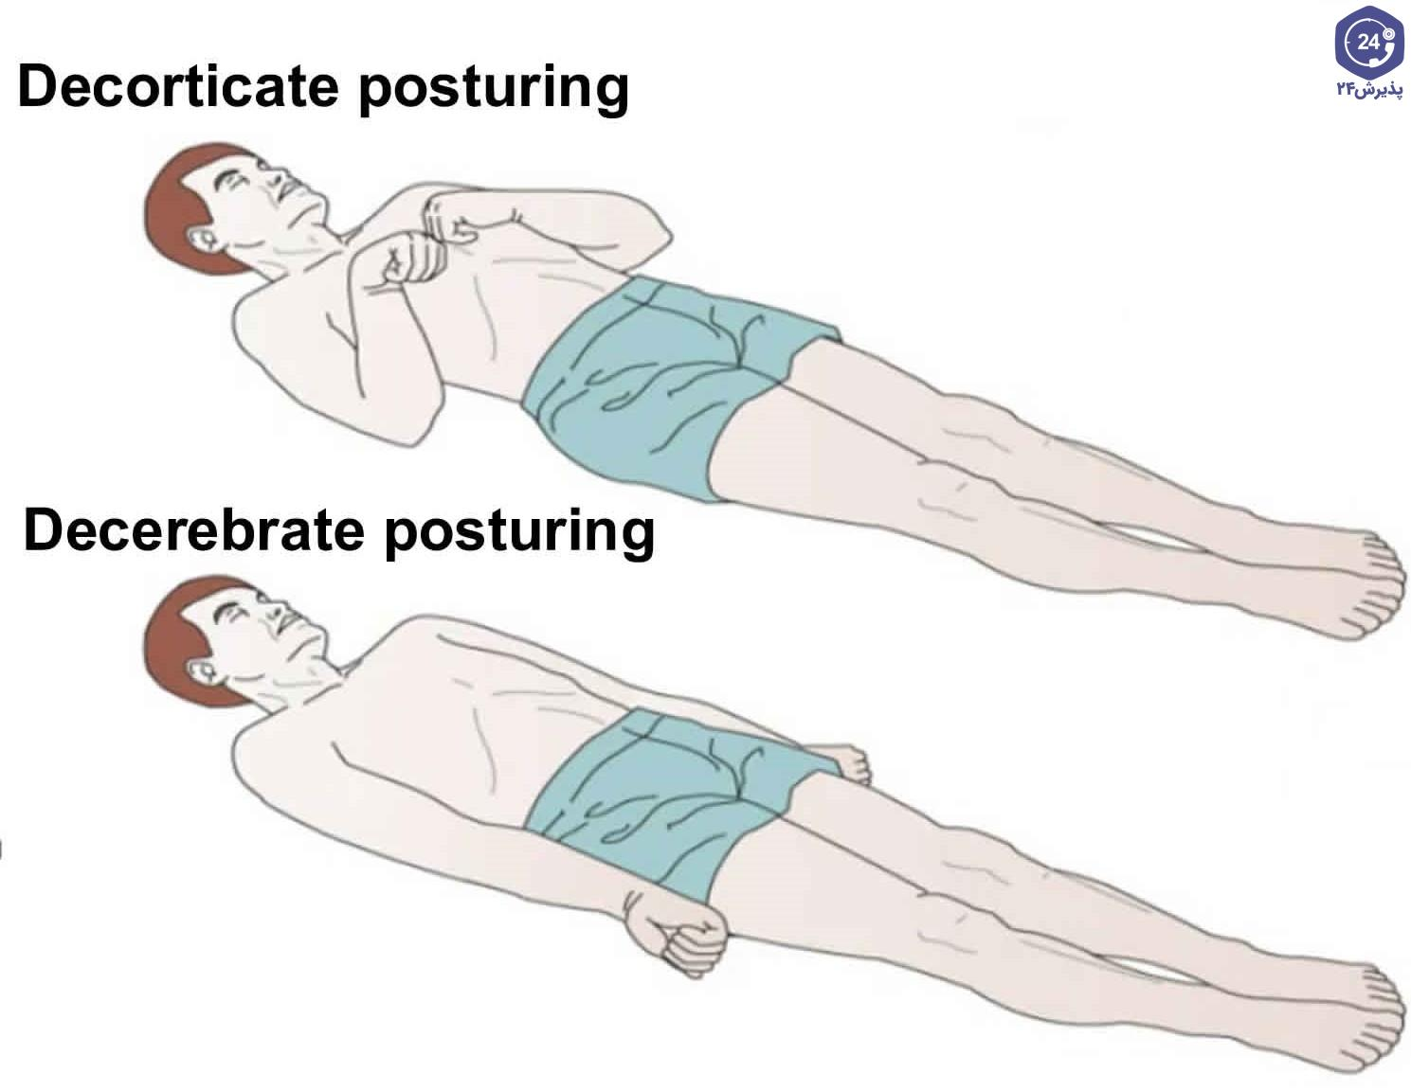
ناسازگاری با مرگ مغزی
موارد زیر با تشخيص مرگ مغزي ناسازگار است:
    هرگونه پاسخ حركتي در ناحيه‌ي توزيع عصب هاي جمجمه اي
    پاسخ حركتي با واسطه ي اعصاب مركزي به درد در هر ناحيه‌اي
    تشنج
    پاسخ هاي دكورتيكه / دسربره

Slide 252
بازتابهای گمراه کننده
رفلکسهای نخاعي، يا پاسخهاي حركتي محدود به ناحيه‌ي توزيع عصب نخاعي، ممكن است عليرغم مرگ مغزي تداوم يافته باشند.
دستهاي برخی از بيماران دچار مرگ مغزي ممكن است هم چنان برخي فعاليتهاي بازتابي نخاعي را نشان دهند كه اين مي تواند باعث گيج شدن پرسنل باليني يا بالينگر بي تجربه شود و مي تواند اعضاي خانواده راپريشان كند.
بايد چنين حالتي پيش بيني شود و به خانواده توضيح داده شود.

Slide 253
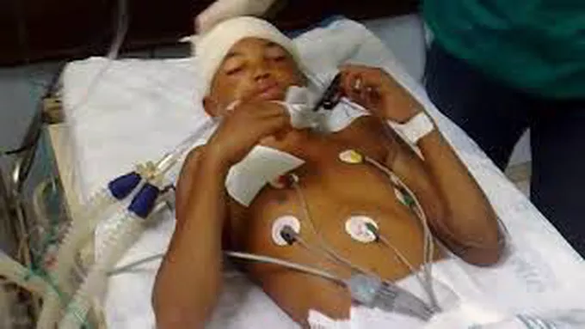
نشانه ي لازاروس (Lazarus sign)
فعاليت بازتابي نخاعي كه در اين حالت ممكن است مشاهده شود، در گسترهاي قرار مي گيرد از انقباضات كوچك و بسيار خفيف تا "نشانه ي لازاروس (Lazarus sign)" كه پيچيده تر است و ممكن است در ۱۳ تا ۳۹ درصد از موارد ديده شود.

Slide 254
وضعیت های قابل برگشت
وضعيت هاي قابل بازگشت بايد بررسي و رد شوند. نظير :
      1) هيپوترمي
      2) تأثير سركوب كننده هاي فعاليت اعصاب مركزي
      3) شل كننده هاي عضلاني
تأييد و/يا تشخيص مستقل بازگشت ناپذيري كوما ممكن است مستلزم دوره اي از تحت نظر گرفتن باشد كه طول توصيه شده ي آن از صفر تا ۲۴ ساعت، بسته به سن فرد و علت كوما، متفاوت است.

Slide 255
تشخیص افتراقی
در طبابت باليني، افتراق ميان مرگ مغزي و حالت نباتي پايدار دشوار نيست.
در حالت نباتي پايدار موارد زیر برقرار و پايدار مي باشند:
    1) تنفس خود به خودي
    2) رفلکسهای ابتدايي ساقه ي مغزي

Slide 256
معیار مرگ مغزی در آمریکا و بریتانیا
در آمريكا:
تعريف تمام مغزي (نيم كره هاي مخ و ساقه ي مغز) براي مرگ مغزي براساس توقف بي بازگشت تمامي عملكردهاي مغز، شامل ساقه ي مغز، قانوني شده است.
در بريتانيا:
تعريف مبتني بر ساقه ي مغز از مرگ مورد قبول قرار گرفته است.

Slide 257
ارزش معاینه بالینی
بايد دانست كه ارزيابي باليني:
    صرفاً فقدان عملكرد ساقه ي مغز را شناسايي مي كند.
    معاينه ي باليني نمي تواند افتراق بين فقدان كامل عملكرد تمامي مغز و عملكرد ساقه ي مغز قائل شود.
روش تمايز ميان مرگ تمام مغزي و مرگ ساقه ي مغزي براساس موارد زیر است :
      1) علت آسيب مغزي
      2) تصويربرداري عصبي

Slide 258
آزمونهای کمکی
تأييد مرگ تمام مغزي تنها با استفاده از آزمون كمكي (Ancillary test) انجام می شود که شامل :
    فقدان فعاليت الكتروانسفالوگرافيك (Electroencephalographic activity)،
    فقدان جريان خون مغز (Brain blood flow)
آزمون كمكي به نحو شايعي در ايالات متحده ي آمريكا مورداستفاده قرار ميگيرد ( چون معیار تمام مغز را ملاک قرار داده اند) اما در بريتانيا به ندرت از اين آزمون استفاده مي شود.

Slide 259
پس تشخیص مرگ مغزی
ملاحظات اخلاقی پس از تشخیص مرگ مغزي:
    پزشكان و خانواده ها بايد بدانند كه مرگ مغزي برابر است با مرگ بیمار
    بايد با بياني بدون ابهام و ترديد به خانواده گفته شود كه بيمارشان درگذشته است.
موضوعاتی که پس از تشخیص مرگ مغزی می توان با خانواده مطرح کرد عبارتند از:
    1) اهداي عضو يا بافت
    2) معاينه ي كالبدگشايي (اتوپسي)
    3) برنامه ریزی مراسم تدفين.

Slide 260
پس تشخیص مرگ مغزی
تا زماني كه بررسي احتمال اهداي عضو به انجام نرسيده باشد، فناوري هاي حمايت از اعضا نبايد قطع شوند.
رفع تعارض میان خانواده و پزشک:
اگر در مورد تشخيص مرگ مغزي تعارض بین بالينگران و خانواده وجود داشته باشد، مي توان از پزشكي قانوني درخواست كرد كه ارزيابي و احتمالاً تكميل صدور گواهي مرگ را به انجام رساند.

Slide 261
دو استثنا برای منع قطع حمایت
دو استثناي برای عــدم قطع حمایت پس از مرگ مغزی و عدم تمایل به اهدا عضو:
  بارداری در زمان مرگ مغزی
      البته اتفاق نظر وجود ندارد که تا وقتی جنين قابليت حيات مستقل را پيدا كند، حمایت حفظ شود.
  مخالفت هاي ديني در برابر پذيرش مرگ مغزي
      ايالت نيويورك در سال ۱۹۸۷ و ايالت نيوجرسي در سال ۱۹۹۱ استثنايي ديني را براي مرگ مغزي پذيرفتند.
محدود ساختن مداخلات حمايت كننده، به جاي قطع آن ها، به طور طبيعي قابل پذيرش است و معمولا به ناپايداري قلبي - عروقي و مرگ در ظرف چند روز منجر مي گردد.

Slide 262
بحث موارد
آقاي "ال" احتمالاً دچار مرگ مغزي شده است.
  پزشکان بايد ارزيابيهاي رسمي را در بالين انجام دهند تا اين وضعيت را تشخيص دهند.
  مستندسازی:
      عدم مصرف داروي آرام بخش يا مسدودكننده ي عصبي عضلاني
      عدم هیپوترمی
      عدم پاسخ به تحریکات به جز بازتاب هاي نخاعي اندام هاي تحتاني.
      با آزمودن يا تحريكات كافي مشخص مي شود كه تمامي بازتابهاي ساقه ي مغز از بين رفته اند.
      رسماً توسط دو پزشك داراي صلاحيت، مرده ي مغزي اعلام مي شود.

Slide 263
بحث موارد
پس از اثبات مرگ مغزی:
    خانواده ي او از نتايج اين آزمونها مطلع ميشوند.
    از آن ها پرسيده مي شود كه آيا آقاي"ال" با اهداي اعضا موافق بود؟
      اعضا خانواده با در نظر گرفتن اهداي عضو موافقت مي كنند.
      ﹸنه بيمار ديگر از دريافت پيوند اعضاي او منتفع مي شوند.

Slide 264
بحث موارد
پسري كه نامش"ام" است، ظرف ۴۸ ساعت وضعیت اش بسيار بد ميشود و نشانه هاي فتق ساقه ي مغز، در او پديد مي آيد، شامل مردمك هاي ثابت و متسع، ديابت بي مزه، و اختلال در تنظيم حرارت بدن.
سي تي اسكن سر، ادم شديد مخ را نشان ميدهد كه با آسيب هيپوكسيك - ايسكميك سازگار است.
معاينه توسط دو متخصص مستقل در دو نوبت جداگانه، تشخيص باليني مرگ مغزي را تأييد مي كند.
در چندين نوبت با خانواده در مورد تشخيص مرگ مغزي و رضايت به اهداي عضو مشاوره مي شود.
  هفت بيمار از پيوند اعضاي اين كودك منتفع مي شوند.

Slide 265
بخش ششم
قوانین اهدای عضو در ایران

Slide 266
قوانین اهدای عضو در ایران
قانون پیوند اعضا در مجلس شورای اسلامی در تاریخ 17/1/1379 به تصویب رسید.
آئین‌نامه اجرایی این قانون در جلسه مورخ 25/2/1381هیأت محترم وزیران به تصویب رسید
در جلسه 10/7/1381 این هیأت اصلاح شد.

Slide 267
قانون پیوند اعضای بیماران فوت شده یا بیمارانی که مرگ مغزی آنان مسلم است.
ماده واحده: بیمارستان‌های مجهز برای پیوند اعضاء، پس از کسب اجازه کتبی از وزارت بهداشت، درمان و آموزش پزشکی، می‌توانند از اعضای سالم بیماران فوت شده یا بیمارانی که مرگ مغزی آنان برطبق نظر کارشناسان خُبره مسلم باشد، به شرط وصیت بیمار یا موافقت ولی میّت جهت پیوند ‌به بیمارانی که ادامه حیاتشان به پیوند عضو یا اعضای فوق بستگی دارد استفاده نمایند.
دارای 3 تبصره
‌آیین‌نامه اجرائی این قانون به وسیله وزارت بهداشت، درمان و آموزش پزشکی و نماینده قوه قضائیه با هماهنگی سازمان نظام پزشکی جمهوری اسلامی ایران و بنیاد امور بیماری‌های خاص ظرف سه ماه از تاریخ ابلاغ این قانون تهیه و به تصویب هیأت وزیران خواهد رسید.

Slide 268
تبصرهای ماده واحده
‌تبصره 1: تشخیص مرگ مغزی توسط کارشناسان خبره در بیمارستان‌های مجهز دانشگاه‌های دولتی صورت می‌گیرد. این کارشناسان با حکم وزیر‌ بهداشت، درمان و آموزش پزشکی به مدت چهار سال منصوب می‌شوند.
‌تبصره 2: اعضای تیم‌های تشخیص مرگ مغزی نبایستی عضویت تیم‌های پیوندکننده را داشته باشند.
‌تبصره 3: پزشکان عضو تیم از جهت جراحات وارده بر میت مشمول دیـه نخواهند گردید.

Slide 269
آیین نامه اجرایی قانون پیوند اعضای بیماران فوت شده یا بیمارانی که مرگ مغزی آنان مسلم است.
‌ماده 1: مرگ مغزی عبارت است از قطع غیر قابل برگشت کلیه فعالیت‌های مغزی کورتیکال (‌قشر مغز)، ‌ساب کورتیکال (لایه زیر قشر مغز) و ساقه مغزی به طور کامل.
‌تبصره: شرایط احراز مرگ مغزی و ضوابط و معیارهای آن توسط وزیر بهداشت، درمان و آموزش پزشکی طی دستورالعملی درچارچوب این آیین‌نامه تعیین و ابلاغ خواهد شد.

Slide 270
آیین نامه اجرایی قانون پیوند اعضای بیماران فوت شده یا بیمارانی که مرگ مغزی آنان مسلم است.
‌ماده 2: تشخیص و تأیید مرگ مغزی بر اساس ضوابط این آیین‌نامه توسط چهار پزشک متشکل از یک متخصص نورولوژی، یک متخصص جراحی مغز و اعصاب، یک متخصص داخلی و یک متخصص بیهوشی ‌صورت می‌گیرد.
‌ماده 2- تبصره 1: متخصصان فوق‌الذکر در هر یک از دانشگاه‌های علوم پزشکی و خدمات بهداشتی درمانی استان‌ها که دارای بیمارستان‌های مجهز باشند، توسط وزیر بهداشت، درمان و آموزش پزشکی انتخاب و احکام آنان برای مدت چهار سال صادر خواهد شد.

Slide 271
آیین نامه اجرایی قانون پیوند اعضای بیماران فوت شده یا بیمارانی که مرگ مغزی آنان مسلم است.
ماده 2- ‌تبصره 2: هر کدام از پزشکان صدرالذکر این ماده جداگانه بیمار را معاینه نموده، برگه مخصوص این امر ‌را تکمیل، امضا و مهر می‌نمایند و در صورت اتفاق آرا، مرگ مغزی بیمار مسلم خواهد بود.
‌ماده2- تبصره 3: ‌ تأیید پزشک قانونی در حیطه وظایف و مسؤولیت‌های مربوط، در زیر برگه مخصوص -یادشده در‌تبصره (2) فوق- ضروری است.

Slide 272
آیین نامه اجرایی قانون پیوند اعضای بیماران فوت شده یا بیمارانی که مرگ مغزی آنان مسلم است.
‌ماده2- تبصره 4: برگه تعیین و تأیید مرگ مغزی توسط وزارت بهداشت، درمان و آموزش پزشکی تهیه و در اختیار ‌مراکز تشخیص دهنده مرگ مغزی قرار خواهد گرفت.
‌ماده2- تبصره 5: تشخیص قطعی مرگ مغزی باید در بیمارستان‌های دانشگاهی دولتی انجام شود.
‌ماده 3 : اعضای تیم‌های تشخیص و تأیید مرگ مغزی نباید عضو تیم‌های پیوندکننده باشند.

Slide 273
آیین نامه اجرایی قانون پیوند اعضای بیماران فوت شده یا بیمارانی که مرگ مغزی آنان مسلم است.
‌ماده 4: کلیه بیمارستان‌های کشور موظفند موارد وقوع مرگ مغزی را به مرکز مدیریت پیوند و بیماری‌های خاص وزارت بهداشت، درمان و آموزش پزشکی گزارش دهند تا مراتب توسط تیم تشخیص دهنده مرگ مغزی تأیید گردد.
‌ماده 5: ‌ پس از مشخص شدن مرگ مغزی، مراحل بعدی درصورت وصیّت بیمار یا موافقت ولی میّت انجام خواهد شد.

Slide 274
آیین نامه اجرایی قانون پیوند اعضای بیماران فوت شده یا بیمارانی که مرگ مغزی آنان مسلم است.
‌ماده 6: ‌ وصیت بیمار درچارچوب قوانین مربوط می‌تواند به دو صورت کتبی یا شفاهی باشد و با اعلام کتبی یک نفر از وراث قانونی قابل احراز است.
در حالتی که اصل وصیتنامه در دسترس نباشد، از وراث قانونی که وصیت نامبرده را مبنی بر اعطای عضو محرز بدانند، طبق برگه تهیه شده ازسوی وزارت بهداشت،‌درمان و آموزش پزشکی، باید صورتجلسه تنظیم و توسط افراد مطلع امضا شود.

Slide 275
آیین نامه اجرایی قانون پیوند اعضای بیماران فوت شده یا بیمارانی که مرگ مغزی آنان مسلم است.
‌ماده 7: ولی میّت همان وراث کبیر قانونی می‌باشند که می‌توانند رضایت خود را مبنی بر پیوند اعضا اعلام نمایند. رضایت کلیه وراث یادشده لازم است.
‌تبصره 1: موافقت ولی میّت باید کتبی صورت گیرد و در پرونده ضبط شود.
‌تبصره 2: احراز ولی میت باید بر اساس مدارک مثبته باشد.

Slide 276
آیین نامه اجرایی قانون پیوند اعضای بیماران فوت شده یا بیمارانی که مرگ مغزی آنان مسلم است.
‌ماده 8: ‌ ایجاد هماهنگی‌های لازم در اجرای این آیین‌نامه، به عهده مرکز مدیریت پیوند و بیماری‌های خاص وزارت بهداشت، درمان و آموزش پزشکی می‌باشد.
‌تبصره: ‌ انتخاب گیرندگان و اولویت‌بندی آنان جهت انجام پیوند، طبق برنامه تنظیمی و توسط مرکز‌ فوق‌الذکر انجام خواهد شد.

Slide 277
آیین نامه اجرایی قانون پیوند اعضای بیماران فوت شده یا بیمارانی که مرگ مغزی آنان مسلم است.
‌ماده 9: وزارت بهداشت، درمان و آموزش پزشکی برای تأمین هزینه‌های مترتب بر امر پیوند اعضا، (‌هزینه‌های ICU ،‌ انتقال متوفی، تهیه و انتقال عضو و انجام عمل پیوند) و همچنین انجام امور فرهنگی، ‌پیشنهادات لازم را به سازمان مدیریت و برنامه‌ریزی کشور اعلام و سازمان مذکور نیز اعتبارات لازم را در هر سال تحت عنوان ردیفی خاص در قانون بودجه کل کشور پیش بینی می‌نماید.
‌ماده 10: ‌ وزارت بهداشت، درمان و آموزش پزشکی در چارچوب قانون مربوط و این آیین‌نامه، سایر دستورالعمل‌های لازم را صادر و به مبادی ذیربط ابلاغ خواهد نمود.

Slide 278
اصلاح ‌آیین‌نامه اجرایی قانون پیوند اعضا
‌آیین‌نامه اجرایی قانون پیوند اعضای بیماران فوت شده یا بیمارانی که مرگ مغزی آنان مسلم است، ‌موضوع تصویب‌نامه شماره .9929ت 24804ه مورخ 1381/03/07 به شرح زیر اصلاح می‌شود:
‌در تبصره (5) ماده (2) عبارت «‌مجهز» بعد از عبارت «‌بیمارستان‌های» اضافه گردد.
‌محمدرضا عارف - معاون اول رئیس جمهور

Slide 279
فتوای مجاز بودن شرعی اهدای عضو از فرد مرگ مغزی

Slide 280
حضرت آیت اله سید روح اله خمینی (ره)، بنیانگذار انقلاب اسلامی:
اگر حفظ جان مسلماني موقوف باشد بر پيوند عضوي از اعضاء ميّت مسلمانی، جایز است قطع آن عضو و پیوند آن و بعید نیست دیه داشته باشد و آيا ديه بر قطع كننده است يا بر مريض، محلّ اشكال است، لكن می‌تواند طبیب با مريض قرار دهد كه او ديه را بدهد و
اگر حفظ عضوی از مسلمان موقوف باشد بر قطع عضو میت، در این صورت بعید نیست جایز نباشد و اگر قطع کند دیه دارد، لکن اگر میت در حال زندگی اجازه داد ظاهراً دیه ندارد، لکن جواز شرعی آن محل اشکال است و اگر خود او اجازه نداد، اولیاء او بعد از مرگش نمی‌توانند اجازه بدهند و دیه از قطع کننده ساقط نمی‌شود و معصیت‌کار است.

Slide 281
حضرت آیت اله سید روح اله خمینی (ره)، بنیانگذار انقلاب اسلامی:
‌قطع عضو میت غیرمسلمان برای پیوند حرام نیست و دیه ندارد، لکن اگر پیوند کرد، اشکال واقع می‌شود در نجاست آن و میته بودن آن برای نماز، اگر میته انسانی در نماز اشکال داشته باشد، بنابراین اشکال در میته مسلمان نیز هست و اشکال نجاست اگر قبل از غسل قطع نمایند نیز هست، لکن می‌توان گفت که اگر عضو میت پس از پیوند، حیات پیدا کند از عضویت میت می‌افتد و به عضویت زنده در می‌آید؛ و نجس و میته نیست بلکه اگر عضو حیوان نجس العین نیز پیوند شود و زنده به زندگی انسان شود از عضویت حیوان خارج و به عضویت انسان درمی‌آید.

Slide 282
حضرت آیت اله سید روح اله خمینی (ره)، بنیانگذار انقلاب اسلامی:
اگر قطع عضو را بعد از مردن جایز دانستیم، بعید نیست که در حال حیات، فروش آن جایز باشد و انسان بتواند اعضاء خودش را بفروشد برای پیوند، در مواردی که قطع جایز است، بلکه جواز فروش تمام جسم برای تشریح در موردی که جایز است، خیلی بعید نیست. اگرچه بی‌اشکال نیست لکن گرفتن مبلغی برای اجازه دادن در مورد جواز مانع ندارد.

Slide 283
حضرت آیت اله سیدعلی خامنه‌ای، رهبر معظم انقلاب:
به طور کلی مبادرت مکلّف در هنگام حیات به فروش یا هدیه کردن کلیه یا هر عضو دیگری از بدن خود برای استفاده بیماران از آن‌ها در صورتی که ضرر معتنابه برای او نداشته باشد اشکال ندارد بلکه در مواردی که نجات جان نفس محترمی متوقف بر آن باشد اگر هیچگونه حرج یا ضرری برای خود آن شخص نداشته باشد واجب می‌شود.

Slide 284
حضرت آیت اله سیدعلی خامنه‌ای، رهبر معظم انقلاب:
به طور کلی اگر این افراد دچار ضایعات مغزی غیرقابل درمان و برگشت ‏شوند که بر اثر آن همه فعالیت‌‏های مغزی آنان از بین رفته و به حالت اغمای کامل فرو ‏روند به نحوی که باعث فقدان و از دست رفتن هر نوع شعور و احساس و حرکت‌های ارادی می‏‌گردد در صورتی که استفاده از اعضای بدن چنین بیمارانی برای معالجه بیماران دیگر، باعث تسریع ‏در مرگ و قطع حیات آنان شود جایز نیست؛
در غیر این صورت اگر عمل مزبور با اذن قبلی وی صورت ‏بگیرد و یا نجات نفس محترمی متوقف بر آن عضو مورد نیاز باشد اشکال ندارد.

Slide 285
بخش هفتم
پیوند اعضا در اطفال

Slide 286
پیوند اعضا در اطفال
مسائل اخلاقی در اهدای عضو کودکان - یک موقعیت
توصیه 1
به شرطی که تصمیمات بر خلاف منافع فرزندشان نباشد، باید به ارزش ها و باورهای والدین اجازه داده شود تا تعیین کنند که آیا می خواهند فرزندشان اهداکننده عضو باشد یا خیر، و اگر چنین است، آیا با مداخلاتی با هدف افزایش شانس اهدای موفق موافقت می کنند یا خیر.
توصیه 2
در جایی که خانواده ای مایل است با برداشتن اندام هایی که برای پیوند قابل پیوند هستند موافقت کند، بیمارستان مسئولیت دارد در صورت امکان این اتفاق بیفتد.
توصیه 3
تصمیمی که توسط یک کودک با ظرفیت گرفته می شود مبنی بر عدم تمایل به اهدای اعضای بدن پس از مرگ باید همیشه مورد احترام قرار گیرد.

Slide 287
پیوند اعضا در اطفال
مسائل اخلاقی در اهدای عضو کودکان - یک موقعیت
توصیه 4
در مواردی که کودک تمایل خود را برای اهدا نشان داده است (مثلاً با ثبت نام در ODR ، نظر خود را به هیچ وجه ابراز نکرده است یا توانایی اتخاذ چنین تصمیمی را ندارد، پزشکان باید با خانواده کودک همکاری کنند تا به تصمیمی برسند که در نظر گرفته شود. هر گونه اطلاعات در مورد دیدگاه های کودک، بلکه برای خانواده به عنوان یک کل نیز مفید است.
توصیه 5
اهدای عضو از نوزادان آنسفالیک پس از تایید مرگ بر اساس معیارهای گردش خون، از نظر اخلاقی قابل قبول است که با رضایت والدین انجام شود.
توصیه 6
مطابق با توصیه قبلی ما، باید به ارزش ها و باورهای والدین اجازه داده شود که تعیین کنند آیا کودک آنسفالیک آنها انتوبه و تهویه شده است، مشروط بر اینکه این برخلاف منافع فرزندشان نباشد. برای اطمینان از برآورده شدن این شرایط، آرام بخش و مسکن احتیاطی لازم است.

Slide 288
پیوند اعضا در اطفال
توصیه 7
هنگامی که والدین مایلند اعضای کودک خود را برای پیوند اهدا کنند اما این از نظر بالینی امکان پذیر نیست، پزشکان باید در صورت امکان، در صورت امکان جایگزینی قابل قبول برای والدین، تلاش کنند تا این اندام ها را برای تحقیق بپذیرند.

Slide 289
بخش هشتم
پیوند اعضا از منظر فقه و حقوق

Slide 290
پيوند اعضا در آيينه فقه و حقوق: چالش ها و ضرورتها
در كشور ما به علت ضرورت ابتناي كليه ي قوانين بر مقررات اسلامي و تطبيق با شريعت، نيازمند بررسي فقهي جايگاه پيوند اعضا مي باشيم.
همچنين آياتي از قبيل آيه32 سوره مائده، لزوم تلاش براي نجات زندگي انسانهاي در معرض خطر را بيش از پيش نشان مي دهد. در مقابل، به دليل آنكه اقدام به انجام اين مهم ميتواند با منافع و حقوق اهداء كننده و خانواده وي نيز در تعارض باشد، لزوم وجود قانوني مدون و كارآمد ضروري به نظر ميرسد.
بررسي راهكارهاي حقوقي حمايت از پيوند اعضا و توجيه مباني فقهي آن از اهميت زيادي برخوردار است.

Slide 291
مقدمه
پيوند اعضا يكي از جديدترين شيوه هاي درماني است كه براي بيماري هاي لاعلاج و درمان ناپذيري نظير نارسايي كليه، سيروز كبد و يا آترزي مجاري صفراوي و... كه راه درماني جز پيوند اعضاي سالم ديگري به جاي عضو ناسالم خود ندارند، مورد استفاده قرار مي گيرد.
منابع عمده تأمين اين شيوه ي نوين درماني، انسان زنده و يا اجساد انساني هستند كه حسب قابليت استفاده اعضاي مورد نياز را دارند.
امروزه اغلب موارد پيوند اعضا را افراد مبتلا به مرگ مغزي تشكيل مي دهند كه در اين وضعيت ميتوان از پانكراس(لوزالمعده)، كبد، قلب، كليه، قرنيه و... آنها استفاده كرد .

Slide 292
مقدمه
در حال حاضر بيش از يك ميليون نفر در جهان از درمان پيوند عضو بهرمند ميباشند.
با توجه به آمار بالاي تصادفات در ايران كه از هر ده تصادف يك نفر كشته و از هر صد مرگ نيز يك مرگ مغزي اتفاق مي افتد، شاهد بيشترين آمار مرگ مغزي نسبت به ساير كشورها هستيم .
آمار اهداء عضو از بيمار مرگ مغزي در جهان، 34 به ازاي يك ميليون نفر است و در ايران متأسفانه حدود 12 در يك ميليون مي باشد.

Slide 293
مقدمه
در پيوند اعضا، به غير از پزشكان متخصص كه عمل جراحي و پيوند را انجام مي دهند، اعطاء كننده عضو و دريافت كننده ي آن نيز وجود دارند.
براي تعيين دامنه ي ارتباطي دهنده‌ي عضو پيوندي و گيرنده ي آن، كه اعضاي اصلي تحقق فرايند پيوند اعضا را تشكيل مي دهند، ما وارد دنياي حقوق مي شويم.

Slide 294
الف ـ ماهيت حقوقي اهداي عضو
سوال مشخصي كه به آن پرداخته مي شود اين است كه:
آيا ماهيت عمل اهداء عضو عقد است يا ايقاع؟
آيا اين عمل حقوقي را مي توان در زمره ي عقود معين، براي مثال :عقد بيع به شمار آورد يا اين عمل جعاله است يا هيچ كدام؟
ماده 183 قانون مدني مقرر مي دارد:
"عقد عبارت است از اينكه يك يا چند نفر در مقابل يك يا چند نفر ديگر تعهد بر امري نمايند و مورد قبول آنها باشد".
ايقاع عملي است قضائي و يك طرفي كه به صرف قصد انشاء و رضاي يك طرف منشأ اثر حقوقي شود بدون اينكه تأثير يك طرفي قصد و رضاي مذكور ضرري به غير داشته باشد (مگر در موارد مصرح در قانون مانند طلاق) ابراء و اعراض و فسخ از مصاديق ايقاعات است. {در تعریف ایقاع باید گفت یک نوع عمل حقوقی که تنها با اراده یک نفر منجر به ایجاد یا از بین رفتن یک اثر حقوقی می شود}

Slide 295
الف ـ ماهيت حقوقي اهداي عضو
اينكه گفته اند ايقاع عمل قضائي يك طرفه ي غير قابل فسخ و رد است باطل است؛ زيرا وصيت تمليكي حقاً ايقاع است و حال اينكه قابل رد از طرف موصي له مي باشد.
ايقاع ممكن است لازم يا جائز باشد ولي غالباً جائز است.

Slide 296
الف ـ ماهيت حقوقي اهداي عضو
با استناد به تعاريف فوق بايد در خصوص ماهيت حقوقي اهداء عضو به شرح ذيل قائل به تفكيك شد:
چنانچه اهداء كننده زنده باشد و يكي از اعضا بدن خود، براي مثال يك كليه اش را در مقابل دريافت وجه به ديگري بفروشد، ماهيت حقوقي چنين اقدامي كه به خصوص در سال هاي اخير بسيار رايج و متداول شده (حتي براساس مصوبه ي جلسه مورخ 11 بهمن 1375ش. هيات وزيران به چنين اهداء كننده اي مبلغ يك ميليون تومان تحت عنوان پاداش ايثار پرداخت مي شود) عقد است و ايقاع نيست.

Slide 297
الف ـ ماهيت حقوقي اهداي عضو
البته فقها ملاك خريد و فروش را ماليت داشتن و منفعت حلال داشتن ميدانند. در حالي كه در مال دانستن اعضا و جوارح بدن انسان تشكيك شده است؛ حتي در نظريه شماره 7/1558 مورخ 2/7/1376 اداره كل حقوقي و تدوين قوانين قوه قضائيه تصريح شده است: اعضا بدن انسان مال نبوده و قابل فروش نيز نمي باشد. ولي شخص مي تواند آن را در زمان حيات يا براي بعد از ممات خود به ديگري اهداء كند و در عوض مالي دريافت نمايد.

Slide 298
الف ـ ماهيت حقوقي اهداي عضو
اما با همه‌ي كراهتي كه بشر ذاتاً و في نفسه از مثله شدن دارد، آنچه در عمل اتفاق مي افتد داد و ستد اعضا بدن انسان ها در جامعه است. شايد نتوان اين عمل را بيع و مشمول احكام خاص آن دانست؛ زيرا براي مثال مجراي اعمال خيارات در چنين عملي مسدود و ممتنعاست؛ اما قطعاً اين اقدام حقوقي دو جانبه در صورت رعايت نظم عمومي، مشمول ماده 10 قانون مدني خواهد بود.
متن ماده 10 قانون مدنی به این شرح می باشد: " قراردادهای خصوصی نسبت به کسانی که آن را منعقد نموده اند ، در صورتی که مخالف صریح قانون نباشند ، نافذ است .

Slide 299
الف ـ ماهيت حقوقي اهداي عضو
چنانچه اهداءكننده زنده باشد و براي پس از مرگ خود عضوي از اعضا بدن يا كل اعضا بدنش را به هر فرد نيازمند اهداء نمايد، اين امر از مصاديق وصيت تمليكي و ايقاع است، هرچند كه در اين حالت الزام به انجام عمل وجود نخواهد داشت.
در هر دو مورد فوق ( فروش و هدیه) عمل حقوقي خريدار عضو، از مصاديق عقد جعاله است.
در تعريف جعاله آمده است: التزام شخصي است (به صورت ايقاع) به پرداخت اجرت معلوم در مقابل عملي. معين بودن طرف شرط صحت جعاله نيست.

Slide 300
الف ـ ماهيت حقوقي اهداي عضو
چنانچه به موجب قانون جديد يا تفسير قوانين موجود استفاده از اعضاي بدن محكومين به قصاص را جايز بدانيم، موضوع ميتواند نه از مصاديق عقد باشد و نه ايقاع؛ بلكه از باب امر حكومت قابل بررسي است.
چنانچه اهداءكننده محكوم به قصاص نفس باشد، با عنايت به اينكه نوعاً نمي توان او را حاكم جان و تبعاً مالك اعضا بدن خود دانست اينكه ماهيت حقوقي عمل وي چيست و آيا مجاز به اهداء عضوش هست يا خير، در مباحث آتي به تفصيل سخن خواهيم گفت.

Slide 301
ب ـ شرايط پيوند عضو

Slide 302
1ـ مرگ مغزي
در صورتي كه بيماري دچار آسيب غير قابل برگشت به مغز و هم زمان ساقه مغز شود در اصطلاح پزشكي گفته مي شود كه بيمار دچار مرگ مغزي شده است.
در بحث حيات، عملكرد منحصر به فرد مغز مورد توجه بوده و ترس از اعلام زودرس مرگ، پزشكان را بر آن داشته تا دقت و حساسيت مضاعفي در تشخيص مرگ مغزي داشته باشند. براي تشخيص مرگ مغزي به دنبال توجه متخصصان اروپايي به حالتهاي اغماي خاص ناشي از آسيبهاي غيرقابل برگشت مغزي در دهه 1950 ميلادي، معيارهاي هاروارد در سال 1968م.؛ معيارهاي مينه سوتا در سال 1971 و معيارهاي كميته متخصصين تشخيص مرگ مؤسسه ملي بيماري هاي عصبي و تشنج آمريكا در سال 1981 تدوين گرديد.

Slide 303
1ـ مرگ مغزي
در ایران نيز پس از تصويب قانون پيوند اعضا در سال 1379ش. معيار قانوني تعيين مرگ مغزي در صورت گرفته است تا بتوان از اعضاي بدن افراد دچار مرگ مغزي در جهت بهبود و نجات جان ديگران و يا ارتقاي كيفيت زندگي و طول عمر آنان استفاده نموده و همچنين به طور مستقيم و غير مستقيم در ميزان هزينه‌هاي درماني صرفه‌جويي نمود؛

Slide 304
1ـ مرگ مغزي
فقهاي عظام نيز در فتاواي خود عموماً بر عدم قبول مرگ مغزي به عنوان مرگ شرعي و عرفي تأكيد دارند و در صورت وجود حرارت غريزي در بيماران داراي آسيبهاي غيرقابل برگشت مغزي، مرگ مغزي تأييد شده از جانب پزشكان متخصص را به رسميت نمي شناسند و احكام شرعي و به تبع آن احكام حقوقي و قضايي مربوط به متوفي در موارد ارث، ابطال عقد نكاح، مسح ميت و... بر چنين افرادي را جاري نمي دانند.

Slide 305
1ـ مرگ مغزي
ميان فقيهان معاصر اهل سنت و مجامع فقهي آن ها آراي موجود در بحث واگذاري اعضا به شش دسته تقسيم مي شود:
برخي واگذاري و پيوند اعضا از شخص زنده را به كلي منع كرده اند و برخي (با شرايطي) پذيرفته اند.
عده اي فقط جواز واگذاري يك كليه و برخي فقط انتقال پوست را از افراد مرده يا زنده پذيرفته‌اند.
گروهي ديگر جواز انتقال اعضاي شخص فوت شده را فقط پذيرفته اند و سرانجام برخي ديگر در حكم مساله توقف كرده اند.

Slide 306
1ـ مرگ مغزي
در راستاي پايان بخشيدن به شبهاتي كه در تعريف مرگ مغزي وجود دارد، در ماده ي يك آييننامه اجرايي مربوط به قانون "پيوند اعضاي بيماران فوت شده يا بيماراني كه مرگ مغزي آنان مسلم است" مصوب 1379ش به تعريف مرگ مغزي پرداخته است.
برابر ماده يك اين آييننامه كه در سال 1381ش. به تصويب هيأت وزيران رسيد، مرگ مغزي عبارت است از قطع غيرقابل برگشت كليه فعاليتهاي مغزي كورتيكال ـ قشر مغز، ساب كورتيكال ـ لايه زير قشر مغز ـ و ساقه مغزي به طور كامل".

Slide 307
1ـ مرگ مغزي
اما عليرغم اين تعريف بازهم تدوين كنندگان اين آيين نامه در راستاي احتياط در تشخيص مرگ مغزي، شرايط احراز اين مرگ را منوط به دستورالعمل وزارت بهداشت نموده‌اند.
برابر تبصره ذيل ماده يك اين آيين نامه، " شرايط احراز مرگ مغزي و ضوابط و معيارهاي آن توسط وزير بهداشت، درمان و آموزش پزشكي طي دستور العملي در چارچوب اين آيين نامه تعيين و ابلاغ شد".
البته نه براساس اين تكليف قانوني كه براي وزارت بهداشت تعيين شده است، كه بر اساس استانداردهاي جهاني، شرايطي براي تشخيص مغزي تعيين شده است.

Slide 308
1ـ1ـ شرايط تلقي مرگ مغزي :
1ـ1ـ1ـ بيمار در اغماي عميق باشد. البته اغماي عميق نبايد:
  بر اثر مصرف داروهاي تضعيف كننده دستگاه عصبي مركزي باشد.
  شواهدي دال بر هيپوترمي (دماي كمتر از 32 درجه) بعنوان عامل اغما وجود داشته باشد.
  اغما نبايد بر اثر اختلالات متابوليك ـ توكسيك ـ اندوكرين باشد.
1ـ1ـ2ـ قطع كامل تنفس و عدم وجود تنفس خودبخودي كه موجب وابستگي و نياز قطعي به دستگاه تنفس مصنوعي (ونتيلاتور) گرديده است.
  در اين مورد رد مصرف داروهاي شل كننده (عوامل مهار كننده عصبي عضلاني) و ساير داروها بعنوان عامل نارسايي تنفسي ضروري است.
1ـ1ـ3ـ با اقدامات معمول علت اغما حتي الامكان مشخص شده باشد.

Slide 309
1ـ2ـ بررسي هاي باليني لازم براي تشخيص مرگ مغزي عبارتند از:
1ـ2ـ1ـ عدم حركات خودبخودي و عدم پاسخ به شديدترين تحريكات دردناك (Absent Brain Stem Reflexes)
1ـ2ـ2ـ فقدان رفلکسهای ساقه مغز

Slide 310
آزمون هاي پاراكلينيك تكميلي
تأييد نهايي يافته‌هاي باليني با انجام و اثبات آزمون هاي پاراكلينيك تكميلي صورت مي پذيرد.
ـ تست آپنه مثبت به شرح: 10 دقيقه قبل از جدا شدن از دستگاه ونتيلاتور (تنفس مصنوعي) به بيمار اكسيژن %100 داده مي شود و پس از جدا شدن از دستگاه اكسيژن به ميزان 6 ليتر در دقيقه داده شده و اجازه داده مي شود تا (فشار دي اكسيد كربن) به حد شصت ميليمتر جيوه برسد. در صورت عدم مشاهده ي هرگونه فعاليت تنفسي تست آپنه مثبت و مؤيد مرگ مغزي مي باشد.

Slide 311
آزمون هاي پاراكلينيك تكميلي
ـ انجام نوار مغزي در دو نوبت و حداقل به فاصله ي شش ساعت و هر نوبت به مدت بيست دقيقه. ايزوالكتريك بودن نوار مغزي در دو نوبت مؤيد مرگ مغزي مي باشد.
كليه يافته هاي باليني و آزمون ها بايد به مدت 24 ساعت بدون تغيير بمانند.

Slide 312
پزشکان تشخیص دهنده:
پزشكان تعيين كننده مرگ مغزي كه تكميل كننده برگه مخصوص تاييد مرگ مغزي مي باشند شامل دو پزشك متخصص نورولوژي و يا يك متخصص نورولوژي و يك متخصص جراحي مغز و اعصاب ميباشد كه هركدام جداگانه بيمار را معاينه و بررسي نموده و برگه مخصوص را تكميل ممهور و امضاء مي نمايند. همچنين برگه ي مذكور توسط يك پزشك متخصص بيهوشي و پزشك نماينده ي سازمان پزشكي قانوني كشور ممهور و امضاء مي گردد.
در مورد كودكان زير 5 سال زمان نگهداري بيمار تحت دستگاه تنفس مصنوعي حداقل 72 ساعت مي باشد.

Slide 313
1ـ3ـ قوانين شكلي در لزوم تعيين مرگ مغزي
علاوه بر رعايت مقررات ماهوي حقوقي و پزشكي در تعيين مرگ مغزي، قانونگذار در آيين نامه اجرايي قانون مربوط به پيوند اعضا، شرايط شكلي را نيز در تعيين مرگ مغزي بر شمرده است.
اين شرايط در برخي از موارد غيرضروري بوده و مانع تحقق انجام پيوند مي شود.

Slide 314
شرايط شكلي پيوند عبارتند از:
1ـ3ـ1ـ تشخيص و تأييد مرگ مغزي بر اساس ضوابط اين آيين نامه بايد توسط چهار پزشك متشكل از يك متخصص نورولوژي، يك متخصص جراحي مغز و اعصاب، يك متخصص داخلي و يك متخصص بيهوشي صورت گيرد.
1ـ3ـ2ـ تشخيص قطعي مرگ مغزي بايد در بيمارستانهاي دانشگاهي دولتي انجام شود.
حال با عنايت به :
  الف) امكانات بالايي كه بسياري از مراكز درماني خصوصي و يا مراكزي كه زير نظر دانشگاه آزاد اداره ميشوند در اختيار دارند
  ب) با توجه به فوري بودن عمل پيوند اعضا پس از مرگ مغزي و در نتيجه عدم امكان انتقال متوفي به يك بيمارستان دانشگاهي دولتي،
اين سؤال مطرح ميگردد كه آيا وضع چنين محدوديتي آيا در عمل منجر به از دست دادن چنين موقعيت هايي براي خدمت رساني به نيازمندان به عضو اهداءيي نيست؟

Slide 315
2ـ رضايت طرفين

Slide 316
ماده ۱۹۰ قانون مدنی:
برای صحت هر معامله چهار شرایط ذیل اساسی است:
      قصد طرفین و رضای آنها
      اهلیت طرفین
      موضوع معین که مورد معامله باشد.
      مشروعیت جهت معامله

Slide 317
2ـ رضايت طرفين
در قانون "پيوند اعضاي بيماران فوت شده يا بيماراني كه مرگ مغزي آنان مسلم است" بيمارستان هاي مجهز براي پيوند اعضا، پس از كسب اجازه كتبي از وزارت بهداشت درمان و آموزش پزشكي ميتوانند از اعضاي سالم بيماران فوت شده يا بيماراني كه مرگ مغزي آنان بر طبق نظر كارشناسان خبره مسلم باشد، به شرط وصيت بيمار يا موافقت ولي ميت جهت پيوند به بيماراني كه ادامه حياتشان به پيوند عضو يا اعضاي فوق بستگي دارد استفاده نمايند.
اين قانون شرط اوليه براي امكان پيوند اعضا را رضايت اهدا كننده يا ولي وي ميداند.
از اين رو دو راهبرد براي نشان دادن رضايت به اهداء عضو وجود دارد.
      1ـ وصيت متوفي در حين حيات
      2ـ رضايت اولياي متوفي.

Slide 318
2ـ1ـ وصيت فرد مبتلا به مرگ مغزي
برابر ماده 5 آيين نامه اجرايي قانون فوق " پس از مشخص شدن مرگ مغزي، مراحل بعدي در صورت وصيت بيمار با موافقت ولي ميت انجام خواهد شد". (یعنی اگر وصیت یا مو.افقت با پوند نباشد کار دیگری با فرد دچار مرگ مغزی نداریم.)
ماده 6 آيين نامه نيز در راستاي سهولت امكان اهداء عضو، وجود وصيت كتبي و يا محضري را لازم ندانسته است.

Slide 319
2ـ1ـ وصيت فرد مبتلا به مرگ مغزي
برابر اين ماده قانوني" وصيت بيمار در چار چوب قوانين مربوط مي تواند به دو صورت كتبي يا شفاهي باشد و با اعلام كتبي يك نفر از وراث قانوني قابل احراز است. در حالتي كه اصل وصيت نامه در دسترس نباشد، وراث قانوني كه وصيت نامبرده را مبني بر اعطاي عضو محرز بدانند، طبق برگه تهيه شده از سوي وزارت بهداشت، درمان و آموزش پزشكي بايد صورت جلسه تنظيم و توسط افراد مطلع امضا شود".
. البته ايرادي كه بر اين ماده وارد است اين است كه وجود وصيت را با اعلام كتبي حتي يكي از وراث ممكن الاجراء مي داند. اين درحالي است كه ممكن است ساير وراث نسبت به وجود چنين وصيتي انكار يا ترديد داشته باشند و يا اينكه آنرا كاملاً خلاف آنچه متوفي وصيت كرده است بدانند.

Slide 320
2ـ1ـ وصيت فرد مبتلا به مرگ مغزي
هرچند كه قانون گذار در اين ماده مبناء را بر سهولت قرار داده است، اما به مشكلات قانوني ناشي از ادله اثبات مربوط به اثبات وصيت دقت ننموده است.
مطمئناً عدم دقت به موازين مربوط به ادله اثبات مي تواند تيم پزشكي اقدام كننده براي پيوند عضو را با مشكلات عديده ي حقوقي روبرو سازد و اين با قاعده احسان كه در فقه اسلامي مبناي بسياري از احكام است مغايرت دارد.

Slide 321
2ـ2ـ رضايت اولياي قانوني
نويسندگان آييننامه ي مذكور در ماده ديگري، از رضايت اولياء دم براي امكان پيوند عضو ياد ميكنند. اين اقدام با توجه به آيات مختلفي از قرآن مجيد، از جمله "فَقَد جَعَلنا لِوَلِيِّه‌ِ سُلطاناً " ، و نظر اجماع فقها بلااشكال ميباشد. عليرغم تعريفي كه از ولي در قانون مدني و مجازات اسلامي شده است⁶، در ماده هفت آيين نامه نيز از اين واژه تعريف به عمل آمده است.
برابر ماده 7 آيين نامه " ولي ميت همان وراث كبير قانوني مي باشند كه ميتوانند رضايت خود را مبني بر پيوند اعضا اعلام نمايند. رضايت كليه وراث ياد شده لازم است".

Slide 322
2ـ2ـ رضايت اولياي قانوني
اين تعريف از ولي و منحصر كردن آن به كبير بودن سن از لحاظ مقررات قانوني محل اشكال است؛ چه آنكه افراد صغير نيز جزء وراث محسوب مي شوند.
حقوق اين افراد صغیر در تقسيم ارث و حتي تقاضاي قصاص قاتل، در قوانين مختلف مورد احترام واقع شده و به عنوان ولي دم نيز شناخته شده اند.
ازاينرو تعريف ارائه شده در ماده هفت آيين نامه، داراي ايراد اساسي و مغاير با قانون هاي مدني و مجازات مي باشد.

Slide 323
2ـ2ـ رضايت اولياي قانوني
نكته ي ديگر، عدم امكان تحقق كامل اين ماده در عمل ميباشد.
برابر قسمت اخير اين ماده 7، رضايت كليه وراث ضروري ميباشد. از آنجا كه فرايند برداشت عضو از متوفي و انجام عمل پيوند ميبايست در زمان مناسب صورت گيرد، دستيابي به همه ورثه و اخذ رضايت از آنها، آن هم در شرايط روحي ناشي از فوت متوفي، در عمل امري غير ممكن ميباشد.

Slide 324
2ـ2ـ رضايت اولياي قانوني
مطمئناً يكي از نكات مهم در تدوين يك قانون امكان تحقق و اجراي حداكثري آن است. به نظر ميرسد اين مهم در خصوص اين ماده چندان قابل اعمال نيست.
از سويي ديگر نگارش اين ماده نيز برمبناي اصول حقوقي مندرج در قانون مدني در باب ارث بوده است. از اين رو به نظر مي رسد كه قانونگذار مي بايست بر اساس مصلحت سنجي به دنبال معيار ديگري در تحقق بحث پيوند اعضا باشد.

Slide 325
2ـ3ـ اهداء عضو بر اساس مصلحت
حضرت آيت اﷲ مكارم شيرازي در استفتايي، در خصوص لزوم بحث رضايت متوفي يا اولياءدم وي در موارد ضرورت نظر راهگشايي را ارائه نموده‌اند.
از ايشان سوال شده است كه: "قطع عضو میّت مسلمان، و پيوند آن، در صورتى كه حفظ جان يا عضو مسلمانى متوقّف بر آن باشد، چه حكمى دارد؟ آيا اجازه قبل از فوت تأثيرى در حكم دارد؟. ايشان در جواب ميفرمايند: "در صورتى كه حفظ جان مسلمان يا حفظ عضو مهمى از آن منوط به پيوند باشد، جايز است. و در اين صورت، اجازه شخص متوفّى، و اولياى دم او لازم نيست؛ هرچند گرفتن اجازه بهتر است. و احتياط آن است كه ديه را بپردازد.

Slide 326
2ـ3ـ اهداء عضو بر اساس مصلحت
با توجه به لزوم حفظ حيات يك انسان كه از ضروريات تلقي ميگردد، نظر ارائه شده توسط اين مرجع تقليد و نظرات مشابه ميتواند راهگشاي مشكلات قانوني باشد كه آيين نامه اهد اء عضو توان حل آنها را نداشته يا اينكه خود موجد آن مي باشد.

Slide 327
ج ـ پيوند عضو محكومين به قصاص يا حد
يكي ديگر از مواردي كه ميتوان به آن توجه داشت، امكان پيوند عضوي از بدن يك محكوم به مجازات حدي كه بر اثر مجازات عضوي را از دست مي دهد يا با اعمال مجازات حد يا قصاص از وي سلب حيات مي شود، مي باشد.
در اين نوع موارد نيز ممكن است فرد محكوم راضي به اعطاي عضو خود به يك نيازمند باشد؛ و يا حتي با اين كار به احساس آرامش برسد كه مي تواند بخشي از گناهان خود را مورد بخشش قرار دهد.
اعمال اين نوع پيوند با توجه به نتيجه‌اي كه مجازات اعمال شده خواهد داشت، متفاوت است.

Slide 328
1ـ پيوند در اعمال حد يا قصاص منجر به قطع عضو
در اين حالت ايراداتي از سوي برخي از فقها مبني بر امكان اهداء عضو قطع شده به غير وجود دارد. عمده اين ايرادات به شرح ذيل مي باشد:

Slide 329
دلایل منع از پيوند از محکومین
تجويز آن دهن كجي بر شارع است كه امري نارواست.
آن چه قطع شده به طور خالص حق خداست و صاحب عضو حق شرعي برآن ندارد.
چون عضو به علت جرم قطع شده است بايد براي هميشه از بدن جدا باشد.
بازگرداندن دست قطع شده نابود ساختن اثر و تكميل حد است، حال آنكه شارع خواسته است آن دست در گردن سارق، عبرتي براي ديگران باشد.
اعاده عضو، ناقص ساختن جزا و نكالي ( عقوبتی) است كه در آيه شريفه آمده است.
عضو بريده شده از شخص، حكم مردار را دارد و نجس است و چون پيوند آن موجب بطلان نماز است، حاكم شرع بايد از باب امر به معروف و نهي از منكر مانع از آن شود.

Slide 330
دلایل موافقین با پيوند از محکومین
طرفداران جواز پيوند با باطل شمردن ادلهّء منع بر اين باورند كه: دليلي بر منع نداريم و اين موضوع همانند ساير موضوعاتي كه دليلي بر حرمت آن ها نيست، مشمول قاعده اصاله الأباحه مي باشد چون اصل در اشيا به حسب قاعده اوليه اباحه و حليت است نه حرمت، به دليل: كُلُّ شَيْءٍ هُوَ لَكَ حَلاَلٌ حَتَّى تَعْلَمَ أَنَّهُ حَرَامٌ بِعَيْنِهِ .....
اصل اباحه، مقابل اصالت حظر بوده و به معنای حکم اولی عقل به جواز تصرف در اشیا با قطع نظر از وجود شرع و حکم شارع نسبت به آنها می‌باشد.

Slide 331
دلایل موافقین با پيوند از محکومین
علاوه قاعده اصاله الأباحه، ميتوان دلايل ذيل را نيز در نظريات ارائه شده مبني بر جواز اهداء عضو مشاهده نمود:

Slide 332
»1. دليل خاصي بر بقاي اثر حد و قطع وجود ندارد.
پيوند مجدد مشمول اصالةالاباحه بوده و از طرف شرع مقدس منعي ندارد و حد كه مطلوب شارع بوده به نحو كامل اجرا شده است.
قاعده تفسير مضيیق قوانين جزايي و عمل به قدر متيقّن، اقتضا مي كند كه به قطع دست، اكتفا شده و در غير آن اصالة البرائة جاري شود.
آيه شريفهء"جزاء بما کسبا نکالا من اللهّ" كه مستند مخالفان پيوند مجدد است به مجازات قطع عضو انصراف دارد و در مورد بقاي اثر آن ساكت است، يعني از آيه استفاده نمي شود كه حق پيوند مجدد را ندارد.
پيوند عضو قطع شده به حد خورده با اجراي حد منافات ندارد.

Slide 333
»1. دليل خاصي بر بقاي اثر حد و قطع وجود ندارد.
دليل حرمت انتفاع از ميته، هم از لحاظ انصراف و هم از لحاظ ارتكاز عقلايي، مخصوص خوردن است و شامل ساير انتفاعات نمي شود لذا اگر ميته داراي منفعت محلّله باشد مصرف آن در آن منفعت و خريد و فروش آن جايز است.
بنابراين قاضي محكمه مي تواند عضو قطع شده را در اختيار سارق قرار دهد و او مختار است كه با هزينه ي خود پيوند را انجام دهد و منعي براي اين پيوند در كار نيست و منافاتي با اجراي حد نيز ندارد، چرا كه حد با شرايط خاص خود به دستور قاضي شرع صورت پذيرفته و پيوند بعدي ربطي به اجراي حد ندارد.

Slide 334
مکارم شیرازی
آيت اﷲ مكارم شيرازي در استفتايي در اين خصوص در باب قطع يد سارق، اهداء عضو محكوم عليه را به ديگري جايز شمرده اند.

Slide 335
2ـ پيوند در اعمال حد يا قصاص منجر به سلب حيات
هرچند در اين حالت نيز نظر فقهي يا قانوني مغاير با جواز اهداء وجود ندارد، ولي با عنايت به نحوه‌ي اجراي مجازاتهاي مقرر در قانون اجراي احكام كيفري، از لحاظ پزشكي امكان اهداء عضو از بين مي رود.
طبق آيين نامه " نحوه ي اجراي احكام قصاص، رجم ، قتل، صلب، اعدام و شلاق موضوع ماده 293 قانون آيين دادرسي دادگاههاي عمومي و انقلاب در امور كيفري و برابر ماده 14 اين آييننامه " اجراي قصاص نفس، قتل و اعدام ممكن است به صورت حلق آويز به چوبه دار و يا شليك اسلحه آتشين و يا اتصال الكتريسته و با به نحو ديگر به تشخيص قاضي صادركننده رأي انجام گيرد"

Slide 336
2ـ پيوند در اعمال حد يا قصاص منجر به سلب حيات
روشهاي مذكور در ماده 14، همگي منجر به ضايع شدن بسياري از اعضاي محكوم شده و عملاً اهداء عضو را غير ممكن مي سازد.
شايد يكي از روش هاي ممكن از نظر پزشكي، بيهوش كردن محكوم و برداشتن اعضاي حياتي وي براي پيوند به ديگري باشد؛
با اين كار :
      هم عملاً حكم به سلب حيات اجراء شده
      هم محكوم به خواسته خود مبني بر اهداء عضوش مي رسد
      هم اينكه حيات انسان ديگري نجات مييابد.

Slide 337
2ـ پيوند در اعمال حد يا قصاص منجر به سلب حيات
قسمت اخير ماده 14 آييننامه روش تشخيصي قاضي را نيز معتبر شناخته است.
اما از آنجايي كه بريدن بدن محكوم در واقع نوعي مثله كردن وي محسوب مي شود، در عمل قاضي حق صدور چنين حكمي را برابر موازين نخواهد داشت.
همچنين اهداء عضو يك امر حقوقي بوده و رضايت محكوم در آن مؤثر است و قاضي كيفري حق مداخله و اجبار محكوم را براي انجام اين امر ندارد.
اما اگر محكوم خود به اين امر راضي بود با توجه به منطوق ماده 14 مي تواند تا قبل از صدور حكم، اعمال چنين مجازاتي را از قاضي صادركننده حكم تقاضا نمايد. در اين صورت به نظر ميرسد صدور چنين حكمي با ماده 14 تناقض و تعارضي نداشته باشد.

Slide 338
استفتائات در خصوص اعمال مجازات محكومين به قصاص نفس و يا اعدام به نحوي كه امكان جداسازي اعضا آن ها با رضايت آنها جهت پيوند به بيماران نيازمند وجود داشته باشد
آيت اﷲ نوري همداني در اين خصوص، جداسازي اعضا را جايز نمي دانند.
آيت اﷲ سبحاني نيز در نظري مشابه قصاص در اتاق عمل را جايز ندانسته و مي فرمايند "گرفتن اعضايي كه موضوع قصاص را از بين ببرد جائز نيست؛ مانند قلب، ولي كليه اشكالي ندارد"
آيت اﷲ علوي گرگاني نيز جداسازي اعضاي بدن مسلمان را حرام مي دانند، حتي اگر فرد مذكور مستحق قصاص باشد.
آيت اﷲ گرامي در فتوايي مغاير بيان مي دارند كه با رضايت آنها اشكالي ندارد.

Slide 339
پيشنهادات برای افزایش پیوند:
ـ تلاش در جهت افزايش حداكثري امكان پيوند اعضا به نيازمندان ـ اصلاح مقررات و تطبيق آن با اصل مصلحت
ـ امكان استفاده از اعضا محكومين در صورت رضايت آنها و اقدامات لازم براي تطبيق نحوه ي اعمال مجازات با امكان انجام پيوند
ـ كم نمودن بروكراسي اداري به دليل ضيق وقت در انجام پيوند اعضا
ـ محدود نبودن امكان پيوند به وجود وصيت و يا رضايت ولي متوفي در موارد ضروري و حياتي براي بيمار مورد نياز
ـ استفاده از تمامي امكانات موجود و رفع محدوديت در خصوص امكان عمل پيوند فقط در مراكز درماني دانشگاهي دولتي ـ پيش بيني راهكارهاي نظارتي كارآمد بر اين حوزه.

Slide 340
خسته نباشید

